Slide 1
ΕΝΟΠΟΙΗΜΕΝΕΣ ΛΟΓΙΣΤΙΚΕΣ ΚΑΤΑΣΤΑΣΕΙΣ ΒΑΣΕΙ ΤΩΝ ΔΛΠ ΚΑΙ ΕΛΠ
ΜΕΤΑΠΤΥΧΙΑΚΟ ΠΡΟΓΡΑΜΜΑ ΛΟΓΙΣΤΙΚΗΣ & ΕΛΕΓΚΤΙΚΗΣ
ΠΑΝΕΠΙΣΤΗΜΙΟΥ ΔΥΤΙΚΗΣ ΜΑΚΕΔΟΝΙΑΣ
Δρ. Κυριαζόπουλος Γεώργιος
Επίκουρος Καθηγητής
Τμήμα Λογιστικής και Χρηματοοικονομικής
Πανεπιστήμιο Δυτικής Μακεδονίας

Slide 2
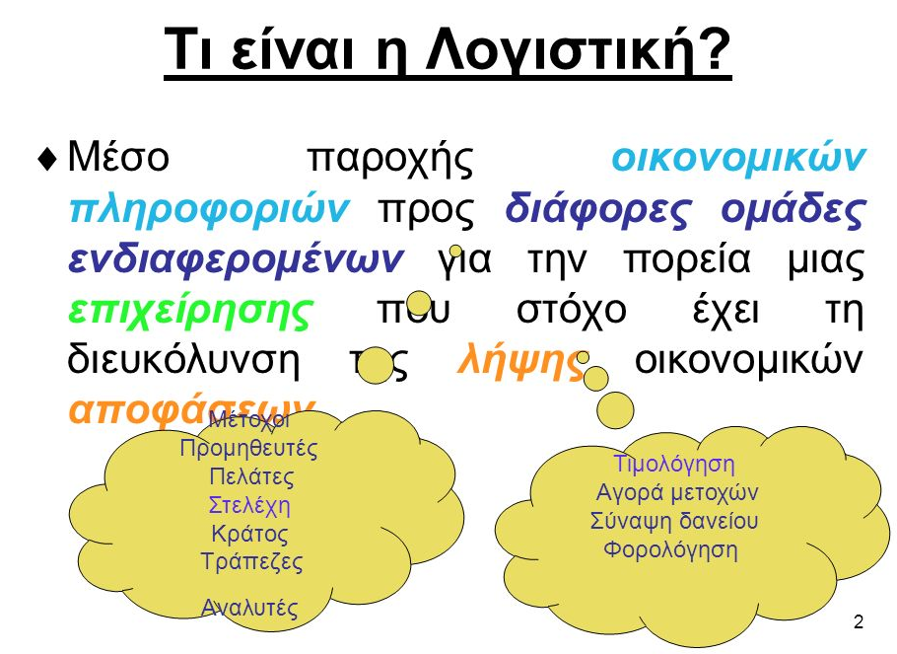

Slide 3
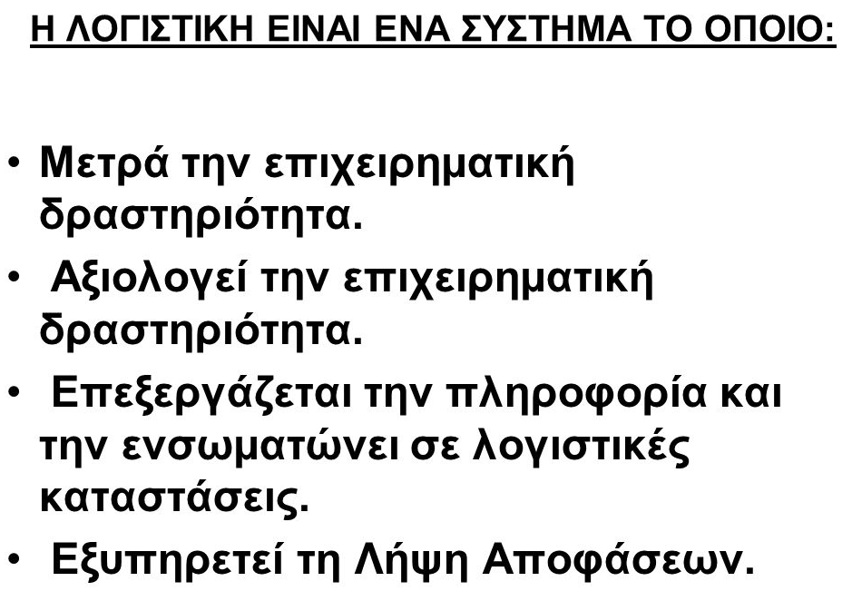

Slide 4
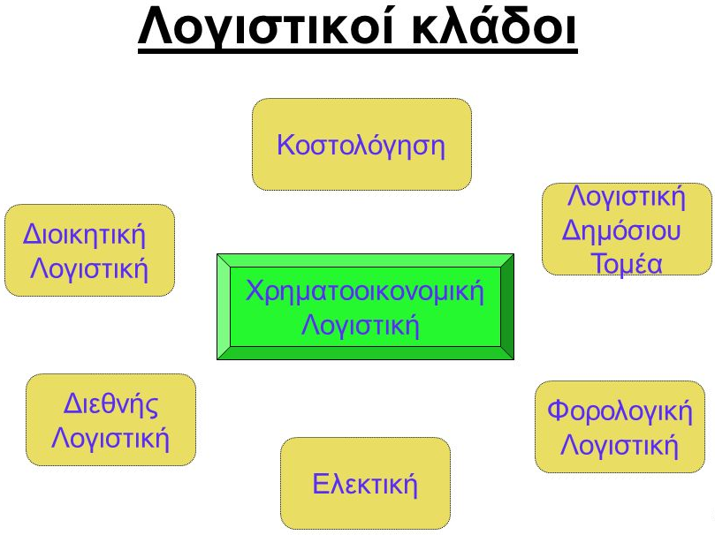

Slide 5
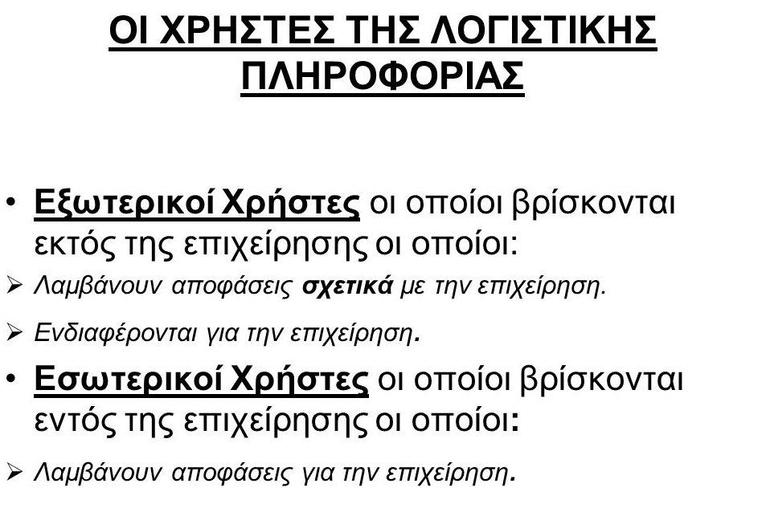

Slide 6
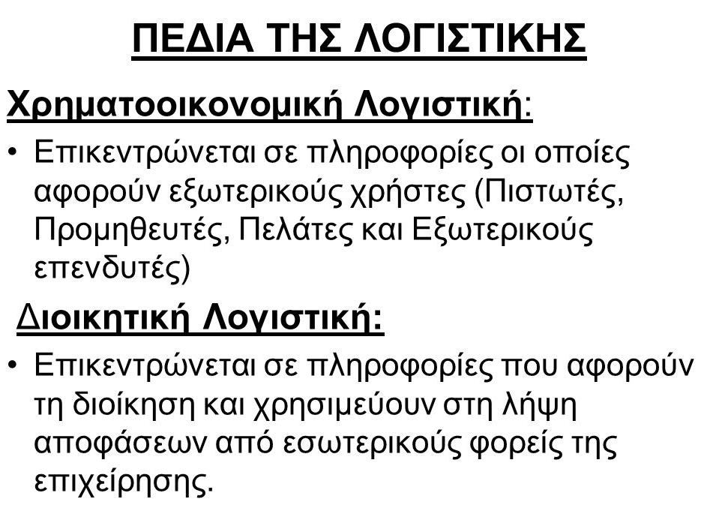

Slide 7
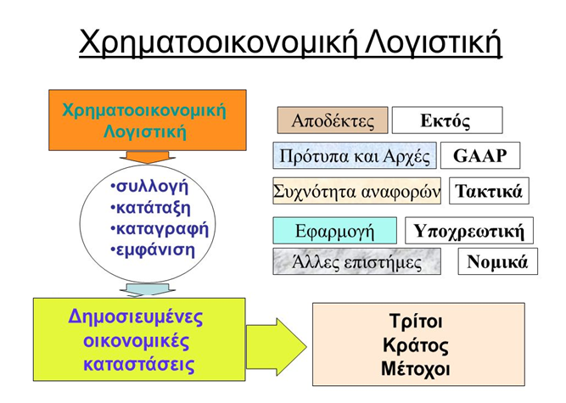

Slide 8
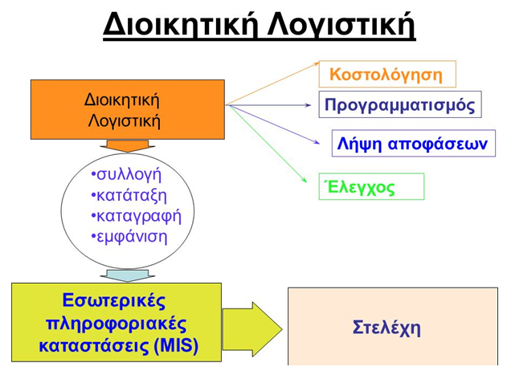

Slide 9
ΔΙΑΚΡΙΣΕΙΣ ΤΗΣ ΛΟΓΙΣΤΙΚΗΣ
ΦΟΡΟΤΕΧΝΙΚΗ ΛΟΓΙΣΤΙΚΗ
( Tax Accounting )
ΕΛΕΓΚΤΙΚΗ ( Auditing )
Εσωτερική Εξωτερική
Ασχολείται με τη μελέτη των διατάξεων της φορολογικής νομοθεσίας και των επιπτώσεων τους στη δραστηριότητα των οικονομικών μονάδων
Ασχολείται με τον έλεγχο της ορθότητας και της πληρότητας των λογιστικών εκθέσεων και την πρόληψη και ανακάλυψη λαθών και ατασθαλιών

Slide 10
ΔΙΑΚΡΙΣΕΙΣ ΤΗΣ ΛΟΓΙΣΤΙΚΗΣ
ΔΗΜΟΣΙΑ Η ΚΥΒΕΡΝΗΤΙΚΗ ΛΟΓΙΣΤΙΚΗ
(Governmental Accounting)
Ασχολείται με τη μελέτη των ειδικών λογιστικών θεμάτων του κράτους, των οργανισμών και των ΝΠΔΔ. Τέτοια θέματα είναι ο προϋπολογισμός , ο απολογισμός των εσόδων και των εξόδων

Slide 11
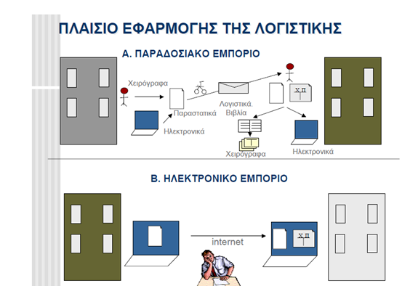

Slide 12
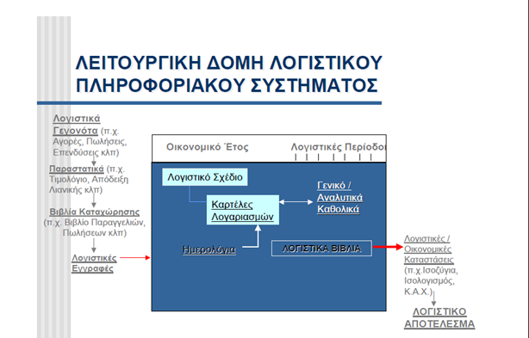

Slide 13
ΒΑΣΙΚΕΣ ΛΟΓΙΣΤΙΚΕΣ ΕΝΝΟΙΕΣ
(ΠΑΡΑΔΟΧΕΣ ή ΥΠΟΘΕΣΕΙΣ)
Ι. ΒΑΣΙΚΗ ΛΟΓΙΣΤΙΚΗ ΙΣΟΤΗΤΑ Ε = Π
ΥΠΟΧΡΕΩΣΕΙΣ
ΠΡΟΣ ΙΔΙΟΚΤΗΤΕΣ
(ΑΞΙΩΣΕΙΣ ΙΔΙΟΚΤΗΤΩΝ)
ΥΠΟΧΡΕΩΣΕΙΣ
ΠΡΟΣ ΤΡΙΤΟΥΣ
(ΑΞΙΩΣΕΙΣ
ΤΡΙΤΩΝ)
ΠΕΡΙΟΥΣΙΑΚΑ
ΣΤΟΙΧΕΙΑ
1. ΝΟΜΙΚΗ ΔΙΑΤΥΠΩΣΗ
=
+
ΟΙΚΟΝΟΜΙΚΟΙ
ΠΟΡΟΙ
ΙΔΙΑ
ΚΕΦΑΛΑΙΑ
ΞΕΝΑ
ΚΕΦΑΛΑΙΑ
2. ΟΙΚΟΝΟΜΙΚΗ ΔΙΑΤΥΠΩΣΗ
=
+
ΕΝΕΡΓΗΤΙΚΟ
=
ΠΑΘΗΤΙΚΟ
3. ΛΟΓΙΣΤΙΚΗ ΔΙΑΤΥΠΩΣΗ
ΛΟΓΙΣΤΙΚΟ
ΠΑΘΗΤΙΚΟ
+
ΠΡΑΓΜΑΤΙΚΟ
ΠΑΘΗΤΙΚΟ
ΕΝΕΡΓΗΤΙΚΟ
=

Slide 14
Η ΛΟΓΙΣΤΙΚΗ ΙΣΟΤΗΤΑ
ΤΙ ΚΑΤΕΧΩ = ΤΙ ΟΦΕΙΛΩ
ΕΝΕΡΓΗΤΙΚΟ = ΚΑΘΑΡΗ ΘΕΣΗ + ΠΑΘΗΤΙΚΟ
ΙΣΟΛΟΓΙΣΜΟΣ

Slide 15
ΔΙΕΘΝΗ ΛΟΓΙΣΤΙΚΑ ΠΡΟΤΥΠΑ
(ΔΛΠ, ΔΠΧΠ, ΔΠΧΑ).
Ως Διεθνή Λογιστικά Πρότυπα ορίζονται, οι εγκεκριμένες εκθέσεις που εμφανίζουν τον τρόπο παρουσίασης των συναλλαγών μέσω οικονομικών καταστάσεων.
Τα ΔΛΠ αποτελούν το μέλλον και συνάμα την παρακαταθήκη όσον αφορά την εξέλιξη της λογιστικής τυποποίησης ολόκληρης της εργασίας και της οργάνωσης ενός λογιστηρίου.

Slide 16
ΛΟΓΟΣ ΕΦΑΡΜΟΓΗΣ
Η εφαρμογή των Διεθνών Λογιστικών Προτύπων έγινε για την επίτευξη του σκοπού ενός σύγχρονου λογιστικού συστήματος. Ο σκοπός αυτός, συγκεκριμένα είναι η ρεαλιστική απεικόνιση της χρηματοοικονομικής κατάστασης μιας επιχείρησης και η ομοιόμορφη αποτίμηση για τους λόγους συγκρισιμότητας στην εύλογη αξία. Η εφαρμογή των Διεθνών Λογιστικών Προτύπων (International Accounting Standards- IAS) γίνεται υποχρεωτικά από εταιρίες της Ευρωπαϊκής Ένωσης. Για επίπεδο παγκόσμιας εφαρμογής και συγκεκριμένα στις ΗΠΑ γίνεται εφαρμογή των καταστάσεων χρηματοοικονομικών λογιστικών προτύπων (Statements of Financial Accounting Standards- SFAS).

Slide 17
ΕΙΣΑΓΩΓΙΚΕΣ ΛΟΓΙΣΤΙΚΕΣ ΕΝΝΟΙΕΣ
OΙΚΟΝΟΜΙΚΗ ΜΟΝΑΔΑ: Ο οργανωμένος συνδυασμός των συντελεστών παραγωγής για την επίτευξη συγκεκριμένων αντικειμενικών σκοπών
Κριτήρια διάκρισης οικονομικών μονάδων:
Είδος φορέα (δημόσιες, μικτές, ιδιωτικές)
Αντικείμενο δραστηριότητας (εμπορικές, βιομηχανικές, τραπεζικές, ναυτιλιακές κ.λ.π.)
Νομική μορφή (ατομικές, ομόρρυθμες, ετερόρρυθμες, εταιρείες περιορισμένης ευθύνης, αφανείς)
Μέγεθος με κριτήρια κατάταξης των εταιριών τον αριθμό των εργαζομένων, τον κύκλο εργασιών κ.τ.λ. (μικρές, μεσαίες, μεγάλες)
Επιδίωξη ή μη του κέρδους (κερδοσκοπικές/ ποριστικές, μη κερδοσκοπικές/εξισωτικές, προσαυξητικές)
Notes:
Π.χ οικονομικών μονάδων =περίπτερο, ξενοδ.μονάδα, τράπεζα ,επιστημονικό ίδρυμα μελετών και ερευνών
Ατομική = σ’ ένα φυσικό πρόσωπο, σκοποί ιδιοκτήτη= σκοποί επιχειρ., όχι ελάχιστο κεφαλαίου, συνολικός έλεγχος από ιδιοκτήτη, προσωπική κ απεριόριστη ευθύνη του, άμεσα συνδεδεμένη με αυτόν
Ο.Ε-Ε.Ε = προσωπικές εταιρείες Ο.Ε = προσωπική, απεριόριστη και εις ολόκληρον ευθύνη με σύνολο περιουσίας, σχηματίζεται όταν επιδιώκεται κοινός συντονισμός Ε.Ε = ένας τουλάχιστον ετερόρρυθμος εταίρος –ευθύνη μέχρι ποσό εισφοράς
Ε.Π.Ε = εταιρικό κεφάλαιο σε μερίδια ,ευθύνη μέχρι ποσού μερίδος- ΕΝΔΙΑΜΕΣΟΣ ΤΥΠΟΣ
Α.Ε = Κεφάλαιο διαιρεμένο σε μετοχές-χρεόγραφα
Αφανής= ως προς τα έξω η εταιρεία δεν υπάρχει , υφίσταται μόνο ως προς τις μεταξύ των εταίρων εσωτερικές σχέσεις
Μέγεθος = ΔΥΣΚΟΛΗ διάκριση ,κυρίως κύκλος εργασιών, κεφάλαιο, αριθμός εργαζομένων
Εξισωτική =σχολείο, προσαυξητική = κρατικό δημοτικό θέατρο,

Slide 18
ΕΠΙΧΕΙΡΗΣΕΙΣ (1)
Οι διάφορες μορφές επιχειρήσεων ταξινομούνται σε 3 κατηγορίες: προσωπικές, κεφαλαιουχικές και μικτές.
Ατομικές επιχειρήσεις είναι αυτές που ανήκουν σε ένα φυσικό πρόσωπο το οποίο φέρει και την ευθύνη για τις υποχρεώσεις της επιχειρήσεως.
Ανώνυμη Εταιρεία (Α.Ε.): είναι μια κεφαλαιουχική εταιρεία της οποίας το κεφάλαιο διαιρείται σε μετοχές που είναι μεταβιβάσιμες οι οποίες αντιστοιχούν σε ίσα τμήματα του εταιρικού κεφαλαίου και οι ιδιοκτήτες ευθύνονται όλοι μέχρι το ποσό της εισφοράς τους. Η ανώνυμη εταιρεία διοικείται από το διοικητικό συμβούλιο το οποίο εκλέγεται μαζί με τους ελεγκτές από τη συνέλευση των ιδιοκτητών

Slide 19
ΕΠΙΧΕΙΡΗΣΕΙΣ (2)
Η Ετερόρρυθμος κατά Μετοχές Εταιρεία (Ε.Μ.Ε.): είναι μια κεφαλαιουχική εταιρεία στην οποία οι εισφορές των ετερόρρυθμων εταιρειών ενσωματώνονται σε μετοχές. Η μορφή αυτής της εταιρείας είναι ανύπαρκτη στην Ελλάδα.
Η Εταιρεία Περιορισμένης Ευθύνης (Ε.Π.Ε.): είναι μια εταιρεία μικτής (προσωπικής και κεφαλαιουχικής) φύσεως έχοντας η ίδια νομική προσωπικότητα και ευθυνόμενη απεριορίστως με την ίδια της την περιουσία ενώ οι ιδιοκτήτες ευθύνονται όλοι μέχρι το ποσό της εισφοράς τους. Στην Ε.Π.Ε. η διαχείριση και η εκπροσώπηση της ανήκει εφόσον αυτό δεν έχει συμφωνηθεί αλλιώς αλλά μπορεί να ανατεθεί σε έναν ή περισσότερους εταίρους αν συμφωνηθεί.

Slide 20
ΕΠΙΧΕΙΡΗΣΕΙΣ (3)
Ο Συνεταιρισμός: είναι μια εταιρεία μικτής(προσωπικής και κεφαλαιουχικής) φύσεως της οποίας το χαρακτηριστικό είναι το μεταβλητό του κεφαλαίου και των εταίρων.
Η ομόρρυθμος εταιρεία (Ο.Ε.): είναι μια προσωπική εταιρεία που συνιστάται από δύο ή περισσότερα πρόσωπα, η οποία έχει ως σκοπό την διενέργεια εμπορικών πράξεων και στην οποία όλα τα μέλη ευθύνονται απεριόριστα. Στην περίπτωση όμως που μερικοί εταίροι ευθύνονται με το ποσό που έχουν συνεισφέρει η εταιρεία ονομάζεται ετερόρρυθμος εταιρεία.
Η Ετερόρρυθμος Εταιρεία (Ε.Ε.): είναι ένα νομικό πρόσωπο, που συνιστάται μεταξύ δύο η περισσοτέρων προσώπων που έχουν σκοπό να εμπορεύονται με εταιρική επωνυμία. Στην ετερόρρυθμη εταιρεία, ένας η περισσότεροι εταίροι ευθύνονται απεριόριστα και αλληλέγγυα για τις εταιρικές υποχρεώσεις, όπως ακριβώς και οι εταίροι της ομόρρυθμης εταιρείας και αποκαλούνται ομόρρυθμοι εταίροι, ενώ ένας η περισσότεροι εταίροι ευθύνονται περιορισμένα, δηλαδή μόνο μέχρι του ποσού της εισφοράς τους, και αποκαλούνται ετερόρρυθμοι εταίροι.

Slide 21
ΕΠΙΧΕΙΡΗΣΕΙΣ (4)
Ιδιωτική Κεφαλαιουχική Εταιρία Ι.Κ.Ε: Με το δεύτερο μέρος (άρθρα 43-120) του Ν. 4072/2012 θεσπίσθηκε νέα εταιρική μορφή, η ιδιωτική κεφαλαιουχική εταιρεία (ΙΚΕ), η οποία έχει νομική προσωπικότητα και είναι εμπορική, ακόμη και αν ο σκοπός της δεν είναι εμπορική επιχείρηση. Στην ΙΚΕ απαγορεύεται η άσκηση επιχειρήσεως για την οποία έχει ορισθεί από τον νόμο αποκλειστικά άλλη εταιρική μορφή (άρθρο 1 § 1 Ν. 4072/2012), όπως π.χ. οι τραπεζικές, ασφαλιστικές, αθλητικές, αμοιβαίων κεφαλαίων κ.ά.
Κοινωνική Συνεταιριστική Επιχείρηση ΚΟΙΝ.ΣΕ.Π.: είναι μια καινοτόμος μορφή ιδιωτικής επιχείρησης, που θεσμοθετήθηκε πρόσφατα στην Ελλάδα. Είναι μια μορφή αστικού συνεταιρισμού, όπου επενδυτές με όραμα ενώνουν τις δυνάμεις τους για να δημιουργήσουν μια κοινά διοικούμενη εταιρεία. Ο καθένας έχει μια ψήφο και έτσι ο κάθε συνεταίρος έχει λόγο στη διοίκηση της επιχείρησης. Συνεταίρος σε μια ΚΟΙΝΣΕΠ μπορεί να είναι οποιοσδήποτε: άνεργος, επιχειρηματίας, φοιτητής, συνταξιούχος, εργαζόμενος, δημόσιος υπάλληλος κοκ.

Slide 22
Κριτήρια Χαρακτηρισμού μιας Επιχείρησης ως Μεγάλης
1) Επί δυο συνεχείς χρήσεις τα στοιχεία των οικονομικών καταστάσεων να υπερβούν τα δύο από τα τρία αριθμητικά κριτήρια που θέτει η παρ. 6 Ν. 2190/1920
2) Να έχει τη μορφή :
α) Της ανώνυμης εταιρείας
β)Της εταιρείας περιορισμένης ευθύνης
γ) Της ετερόρρυθμης κατά μετοχές εταιρείας
δ) Της ομόρρυθμης και ετερόρρυθμης εταιρείας στην οποία υπεύθυνοι απεριόριστα είναι οι ομόρρυθμες και ετερόρρυθμες εταιρείες των οποίων υπεύθυνοι απεριόριστα εταίροι είναι η Α.Ε. ή ΕΠΕ ή ετερόρρυθμες κατά μετοχές εταιρείες.

Slide 23
ΑΝΤΙΚΕΙΜΕΝΙΚΟΙ ΣΚΟΠΟΙ ΤΗΣ ΕΠΙΧΕΙΡΗΣΗΣ
ΜΕΓΙΣΤΟΠΟΙΗΣΗ
ΚΕΡΔΗ ΕΠΙΧΕΙΡΗΣΗΣ
ΧΡΗΜΑΤΙΣΤΗΡΙΑΚΗ ΑΞΙΑ ΜΕΤΟΧΗΣ
ΚΕΡΔΗ ΑΝΑ ΜΕΤΟΧΗ
ΠΑΡΑΓΩΓΗ ΑΞΙΑΣ
ΕΠΕΝΔΥΤΕΣ
ΔΙΟΙΚΗΣΗ
ΕΡΓΑΖΟΜΕΝΟΙ
ΚΟΙΝΩΝΙΑ
ΑΠΟΦΑΣΕΙΣ
1. ΕΠΕΝΔΥΣΕΙΣ
(Μακροχρόνιες επενδύσεις, Δομή Ενεργητικού, Χρονικός Ορίζοντας, Απαιτούμενη Απόδοση)
2. ΧΡΗΜΑΤΟΔΟΤΗΣΗ
(Σύνθεση Χρηματοδότησης, Κίνδυνος)
3. ΜΕΡΙΣΜΑΤΑ
(Μερισματική Πολιτική, Ανάπτυξη & Σταθερότητα)
ΧΡΗΜΑΤΟ
ΟΙΚΟΝΟΜΙΚΗ
ΛΟΓΙΣΤΙΚΗ ΚΑΙ ΔΙΟΙΚΗΣΗ

Slide 24
ΚΥΚΛΟΣ ΒΙΟΜΗΧΑΝΙΚΗΣ & ΒΙΟΤΕΧΝΙΚΗΣ ΕΠΙΧΕΙΡΗΣΗΣ
ΚΥΚΛΟΣ ΕΜΠΟΡΙΚΗΣ ΕΠΙΧΕΙΡΗΣΗΣ
ΧΡΗΜΑ
ΠΡΟΜΗΘΕΥΤΕΣ
ΕΜΠΟΡΕΥΜΑΤΑ
ΠΕΛΑΤΕΣ
ΧΡΗΜΑ
ΠΑΓΙΑ
ΧΡΗΜΑ
ΠΡΟΜΗΘΕΥΤΕΣ
ΗΜΙΕΤΟΙΜΑ
ΕΤΟΙΜΑ
ΠΡΟΪΟΝΤΑ
ΠΕΛΑΤΕΣ
ΠΡΩΤΕΣ
ΥΛΕΣ
ΧΡΗΜΑ

Slide 25
ΟΡΙΣΜΟΣ ΕΠΙΧΕΙΡΗΜΑΤΙΚΩΝ ΟΜΙΛΩΝ
Όμιλος επιχειρήσεων για την επιστήμη της λογιστικής ορίζεται ένα σύνολο επιχειρήσεων (ομοειδών ή μη), στο οποίο μια εταιρία, η μητρική επιχείρηση ασκεί άμεσα ή έμμεσα έλεγχο επί των άλλων επιχειρήσεων.
Όμιλο επιχειρήσεων μπορεί να συγκροτήσουν και όσες επιχειρήσεις δεν συνδέονται μετοχικά μεταξύ τους, εφόσον όμως έχουν τεθεί κάτω από ενιαία διεύθυνση ή τα διοικητικά, διαχειριστικά ή εποπτικά όργανά τους αποτελούνται κατά πλειοψηφία από τα ίδια πρόσωπα.

Slide 26
ΕΠΙΧΕΙΡΗΣΕΙΣ ΠΟΥ ΜΕΤΕΧΟΥΝ ΣΕ ΟΜΙΛΟ
Μητρική: επιχείρηση ορίζεται μια επιχείρηση που έχει μια ή περισσότερες θυγατρικές.
Θυγατρική: είναι η επιχείρηση που ελέγχεται από μια άλλη μητρική επιχείρηση.
Συγγενής: Μια επιχείρηση «Α» χαρακτηρίζεται συγγενής μιας άλλης επιχείρησης «Β», όταν η επιχείρηση «Β» ασκεί ουσιώδη επιρροή στην πρώτη και η οποία δεν είναι ούτε θυγατρική ούτε κοινοπραξία αυτής (ΔΛΠ 28).
--Ουσιώδη Επιρροή τεκμαίρεται όταν το ποσοστό συμμετοχής σε μία άλλη επιχείρηση είναι ίσο ή μεγαλύτερο από το 20% και μικρότερο του 50% του κεφαλαίου ή των δικαιωμάτων ψήφου της επιχείρησης αυτής.
Δικαιώματα Μειοψηφίας είναι το μέρος της λογιστικής καθαρής θέσης και των καθαρών αποτελεσμάτων μιας θυγατρικής επιχείρησης που αναλογεί στους εκτός του ομίλου μετόχους.

Slide 27
Επιχειρηματική Σχέση Μητρικής – Θυγατρικών (1)
Σχέση μητρικής επιχείρησης προς θυγατρική υπάρχει όταν η μητρική επιχείρηση :
1. έχει την πλειοψηφία του κεφαλαίου ή των δικαιωμάτων ψήφου (51%) μιας άλλης (θυγατρικής) επιχείρησης, έστω κι αν η πλειοψηφία αυτή σχηματίζεται ύστερα από συνυπολογισμό των τίτλων και δικαιωμάτων που κατέχονται από τρίτους για λογαριασμό της,
2. ελέγχει την πλειοψηφία των δικαιωμάτων ψήφου μιας άλλης (θυγατρικής) επιχείρησης ύστερα από συμφωνία με άλλους μετόχους ή εταίρους της επιχείρησης αυτής,

Slide 28
Επιχειρηματική Σχέση Μητρικής – Θυγατρικών (2)
3. συμμετέχει στο κεφάλαιο μιας άλλης επιχείρησης και έχει το δικαίωμα είτε άμεσα είτε έμμεσα, είτε μέσω τρίτων να διορίζει ή παύει την πλειοψηφία των μελών του ΔΣ ή των οργάνων διοίκησης της επιχείρησης αυτής.
4. ασκεί δεσπόζουσα επιρροή σε μια άλλη θυγατρική επιχείρηση.
Δεσπόζουσα Επιρροή υπάρχει όταν η μητρική επιχείρηση διαθέτει, άμεσα ή έμμεσα, δηλαδή μέσω τρίτων που ενεργούν για λογαριασμό της επιχείρησης αυτής, τουλάχιστον το 20% του κεφαλαίου ή των δικαιωμάτων ψήφου της θυγατρικής και ταυτόχρονα ασκεί κυρίαρχη επιρροή στη διοίκηση ή τη λειτουργία της τελευταίας.

Slide 29
Ορισμός Δικαιωμάτων Συμμετοχής
Για την εφαρμογή των παραπάνω περιπτώσεων ορίζεται ότι:
α) Στα ποσοστά συμμετοχής ή στα δικαιώματα ψήφου, καθώς και στα δικαιώματα διορισμού ή ανάκλησης που έχει η μητρική επιχείρηση, πρέπει να προστίθενται τα ποσοστά συμμετοχής και τα δικαιώματα κάθε άλλης επιχείρησης που είναι θυγατρική της ή θυγατρική θυγατρικής της.
β) Από τα αναφερόμενα ποσοστά συμμετοχής ή δικαιώματα ψήφου πρέπει να αφαιρούνται εκείνα που απορρέουν από:
i) μετοχές που κατέχονται για λογαριασμό άλλου προσώπου εκτός του Ομίλου,
ii) μετοχές που κατέχονται για εγγύηση, εφόσον τα δικαιώματα αυτά ασκούνται σύμφωνα με τις οδηγίες που έχουν δοθεί, ή κατέχονται για ασφάλεια δανείων υπό τον όρο τα δικαιώματα ψήφου ασκούνται προς όφελος του παρέχοντος την εγγύηση.
γ) Από το σύνολο του κεφαλαίου ή των δικαιωμάτων ψήφου αφαιρούνται τα ποσοστά κεφαλαίου ή τα δικαιώματα ψήφου από μετοχές που κατέχονται από την ίδια την επιχείρηση ή από θυγατρικές της.

Slide 30
ΔΗΜΙΟΥΡΓΙΑ ΟΜΙΛΩΝ (1)
Οι επιχειρήσεις προκειμένου να επιτύχουν την οικονομική τους ανάπτυξη και την μεγέθυνση της κερδοφορίας τους, εξασφαλίζοντας έτσι συγκριτικά πλεονεκτήματα έναντι του ανταγωνισμού, συχνά επιλέγουν την δημιουργία νέων εταιριών ή αποκτούν άλλες ομοειδείς συνήθως επιχειρήσεις επεκτείνοντας τις δραστηριότητές τους μέσω των επιχειρήσεων αυτών και όχι απευθείας από την ίδια αυτή καθαυτή την επιχείρηση.
Η απόκτηση του ελέγχου, ειδικά τις Α.Ε., ή τις ΕΠΕ, προϋποθέτει την απόκτηση πλειοψηφικής συμμετοχής στο μετοχικό κεφάλαιο, ή στα δικαιώματα ψήφου των υπό απόκτηση εταιριών αυτών, γεγονός το οποίο μπορεί να επιτευχθεί είτε με εξαγορά τους, είτε με συγχώνευση.

Slide 31
ΑΝΑΓΚΑΙΟΤΗΤΑ ΔΗΜΙΟΥΡΓΙΑΣ ΟΜΙΛΩΝ
Από ιδιωτικοοικονομική άποψη ο Όμιλος επιχειρήσεων δημιουργείται:
είτε ως χρηματοοικονομικός όταν οι συμμετοχές αποκτώνται με σκοπό την μακροπρόθεσμη επένδυση κεφαλαίων (η μητρική είναι εταιρία Holding)
είτε ως επιχειρηματικός όταν η μητρική αποκτά ή δημιουργεί συμμετοχές σε άλλες επιχειρήσεις, προκειμένου να εξυπηρετήσει καλύτερα τα επιχειρηματικά της συμφέροντα με σκοπό την αύξηση της οικονομικής της μεγέθυνσης και κερδοφορίας της.
Η επίτευξη της οικονομικής μεγέθυνσης μιας επιχείρησης μπορεί κυρίως να γίνει:
Με αύξηση: μεριδίου αγοράς-πωλήσεων, επενδύσεων για περαιτέρω αύξησης της παραγωγικότητας της εργασίας και του κεφαλαίου.
Με δημιουργία μιας νέας εταιρίας σε νέα αγορά
Με εξαγορά υφιστάμενης εταιρίας εγχώρια ή διασυνοριακά και τέλος
Με συγχώνευση

Slide 32
Εξαγορές και Συγχωνεύσεις
Οι εξαγορές και οι συγχωνεύσεις είναι μορφές επιχειρησιακής στρατηγικής που σχετίζονται με φάσεις ανάπτυξης, ολοκλήρωσης και επέκτασης δραστηριοτήτων.
Οι έννοιες αυτές, πολλές φορές συγχέονται.
Οι συγχωνεύσεις και εξαγορές αποτελούν τη δίοδο µε την οποία µια επιχείρηση βρίσκει πρόσβαση σε νέους πόρους, αυξάνοντας τα εισοδήµατά της και βελτιώνοντας την ανταγωνιστικότητά της στην αγορά.

Slide 33
ΟΡΙΣΜΟΣ ΕΞΑΓΟΡΑΣ
Ως εξαγορά (Ε) ορίζεται η συναλλαγή κατά την οποία μια επιχείρηση αποκτά ένα μέρος ή το σύνολο της συμμετοχής (μετοχές ή εταιρικά μερίδια) σε μια άλλη έναντι χρηματικού ανταλλάγματος.
Οι εξαγορές διακρίνονται σε απλές και σε συγχωνευτικές. Σε μια απλή εξαγορά η εξαγοραζόμενη επιχείρηση συνεχίζει να υπάρχει ως υποκείμενο του δικαίου, ενώ σε μια συγχωνευτική εξαγορά η επιχείρηση που μεταβιβάζει όλη την περιουσία της σε μια άλλη έναντι χρηματικού ανταλλάγματος παύει να υπάρχει ως υποκείμενο δικαίου.

Slide 34
ΟΡΙΣΜΟΣ ΣΥΓΧΩΝΕΥΣΗΣ
Συγχώνευση (Merger) είναι η ενοποίηση δυο ή περισσοτέρων επιχειρήσεων, κατά την οποία τα περιουσιακά στοιχεία (Ενεργητικό και Παθητικό) της απορροφωµένης εταιρίας µεταβιβάζονται στην απορροφώσα επιχείρηση, (έναντι µετοχών βάσει µιας καθορισµένης σχέσης ανταλλαγής).
Η απορροφώμενη επιχείρηση παύει να υφίσταται ως υποκείμενο δικαίου (λύεται χωρίς να εκκαθαρίζεται), ενώ η απορροφώσα την διαδέχεται σε όλα τα δικαιώµατα και τις υποχρεώσεις της

Slide 35
ΠΑΡΑΔΕΙΓΜΑ ΣΥΓΧΩΝΕΥΣΗΣ
Μία Ο.Ε. και μία Ε.Π.Ε. συγχωνεύονται σε Α.Ε. και οι ισολογισμοί για τη συγχώνευση αυτή συντάσσονται με ημερομηνία 30.8.2017, η οποία θεωρείται κατά συνέπεια και ως ημερομηνία έναρξης της πρώτης διαχειριστικής περιόδου για την Α.Ε. Η συγχώνευση αυτή ολοκληρώνεται και η Α.Ε. παίρνει Μ.Α.Ε. στις 15.1.2018.
Ζητείται: Να καθοριστεί η ημερομηνία στην οποία θα μπορεί η Α.Ε. να κλείσει τον πρώτο της ισολογισμό.

Slide 36
ΑΠΑΝΤΗΣΗ
α) Αν κάποια από τις Ο.Ε. ή Ε.Π.Ε. είχε ασκήσει στο παρελθόν το δικαίωμα της υπερδωδεκάμηνης χρήσης, τότε η Α.Ε. είναι υποχρεωμένη να κλείσει τον πρώτο της ισολογισμό ή στις 30.6.18 (10 μήνες) ή στις 31/12/18 (16 μήνες μετρούμενες φυσικά από 30/8/17).
β) Αν καμία από τις Ο.Ε. και Ε.Π.Ε. δεν είχε ασκήσει στο παρελθόν το δικαίωμα της υπερδωδεκάμηνης χρήσης, τότε η Α.Ε. είναι υποχρεωμένη να κλείσει τον πρώτο της ισολογισμό ή στις 30/6/18 (10 μήνες) ή σε υπερδωδεκάμηνες χρήσεις στις 31/12/18 (16 μήνες) ή στις 30/6/19 (22 μήνες).

Slide 37
ΑΣΚΗΣΗ
Μία Ο.Ε. και μία Ε.Π.Ε., που ασχολούνται με το χονδρεμπόριο, μετατρέπονται σε Α.Ε. με ημερομηνία 31.10.2012. Στην προηγούμενη χρήση 2011, η Ο.Ε. είχε πραγματοποιήσει ακαθάριστα έσοδα 2.100.000 ευρώ και η Ε.Π.Ε. 400.000 ευρώ (το όριο αποθήκης για τη χρήση αυτή είναι 2.000.000 ευρώ). Από 1.1 - 31.10.12 τα ακαθάριστα έσοδα της Ο.Ε. είναι 530.000 ευρώ και της Ε.Π.Ε. 1.800.000 ευρώ (όριο αποθήκης και για τη χρήση 2012 είναι 2.000.000 ευρώ). Η μετατροπή ολοκληρώθηκε στις 28.2.2013 και η Α.Ε. κλείνει τον πρώτο της ισολογισμό με ημερομηνία 31.12.2013.
Ζητείται: Με βάση τα παραπάνω δεδομένα, να προσδιοριστούν οι υποχρεώσεις της Α.Ε. για το βιβλίο αποθήκης.

Slide 38
ΛΥΣΗ
Στην προηγούμενη χρήση 2011 η Ο.Ε. είχε ακαθάριστα έσοδα 2.100.000 ευρώ (όριο 2.000.000 ευρώ), δηλαδή είχε υπερβεί το όριο για την τήρηση αποθήκης. Κατά συνέπεια και η Α.Ε. θεωρείται ότι υπερέβη το όριο αποθήκης μια φορά. Για το χρονικό διάστημα από 1.1.12 - 31.10.12 η Ε.Π.Ε. έχει (σε σύγκριση με την Ο.Ε.) τα περισσότερα ακαθάριστα έσοδα που είναι 1.800.000 €. Στο διάστημα αυτό οι μήνες είναι 10 και η αναγωγή σε ετήσια έσοδα γίνεται ως εξής:
1.800.000 Χ 12 μήνες /10 μήνες = 2.160.000 ευρώ (υπέρβαση του ορίου αποθήκης που είναι 2.000.000 ευρώ). Αυτό σημαίνει ότι και η Α.Ε. ξεπέρασε για δεύτερη φορά το όριο αποθήκης. Κατά συνέπεια, η Α.Ε. είναι υποχρεωμένη από 1.11.12 και μετά να τηρεί βιβλίο αποθήκης.
Επειδή όμως η συγχώνευση ολοκληρώθηκε στις 28.2.13, γι’ αυτό θα πρέπει η Ο.Ε. και η Ε.Π.Ε. να τηρούν βιβλίο αποθήκης από 1.11.12 - 28.2.13 για λογαριασμό φυσικά της Α.Ε. και από 1.3.13 που ολοκληρώθηκε η συγχώνευση και μετά, το βιβλίο αποθήκης θα τηρείται κανονικά από την ίδια την Α.Ε.

Slide 39
ΠΡΟΕΔΡΟΣ ΔΣ ΟΜΙΛΟΥ
C.E.O.
ΛΟΙΠΕΣ ΔΙΕΘΥΝΣΕΙΣ
(MARKETING, ΠΩΛΗΣΕΩΝ
ΠΑΡΑΓΩΓΗΣ, ΠΡΟΣΩΠΙΚΟΥ)
ΟΙΚΟΝΟΜΙΚOΣ
ΔΙΕΥΘΥΝΤΗΣ
(Treasurer)
ΠΡΟΪΣΤΑΜΕΝΟΣ
ΛΟΓΙΣΤΙΚΗΣ
(Controller)
- ΕΞΕΥΡΕΣΗ ΚΕΦΑΛΑΙΟΥ
- ΔΙΑΦΥΛΑΞΗ ΚΕΦΑΛΑΙΟΥ
- ΡΕΥΣΤΟΤΗΤΑ
(ΤΡΑΠΕΖΕΣ ΕΜΠΟΡΙΚΕΣ-
ΕΠΕΝΔΥΤΙΚΕΣ).
- ΕΚΘΕΣΕΙΣ ΡΕΥΣΤΟΤΗΤΑΣ
- ΤΑΜΕΙΑΚΗ ΚΑΤΑΣΤΑΣΗ
- ΤΑΜΕΙΑΚΟ ΠΡΟΓΡΑΜΜΑ
ΔΙΑΧΕΙΡΙΣΗ:
ΠΙΣΤΩΣΕΩΝ
ΑΣΦΑΛΙΣΤΡΩΝ
ΣΥΝΤΑΞΕΩΝ
- ΚΑΤΑΧΩΡΗΣΗ ΚΑΙ
ΠΑΡΟΥΣΙΑΣΗ ΤΙΜΟΛΟΓΙΩΝ
- ΚΑΤΑΡΤΙΣΗ
ΟΙΚΟΝΟΜΙΚΩΝ ΚΑΙ
ΛΟΓΙΣΤΙΚΩΝ ΚΑΤΑΣΤΑΣΕΩΝ
- ΜΙΣΘΟΔΟΣΙΑ
- ΚΑΤΑΒΟΛΗ ΦΟΡΩΝ
- ΕΣΩΤΕΡΙΚΗ
ΔΙΑΧΕΙΡΙΣΗ ΚΑΙ
ΕΛΕΓΧΟΣ
ΓΡΑΜΜΑΤΕΙΣ
- ΜΕΤΑΒΙΒΑΣΗ ΠΛΗΡΟΦΟΡΙΩΝ
- ΝΟΜΙΚΕΣ ΥΠΟΘΕΣΕΙΣ
- ΤΗΡΗΣΗ ΑΡΧΕΙΟΥ ΕΠΙΤΡΟΠΩΝ
ΑΝΩΤΑΤΟΥ ΕΠΙΠΕΔΟΥ
- ΤΗΡΗΣΗ ΑΡΧΕΙΟΥ ΤΙΤΛΩΝ
ΙΔΙΟΚΤΗΣΙΑΣ
- ΑΡΧΕΙΟ ΔΑΝΕΙΟΛΗΠΤΙΚΗΣ
ΔΡΑΣΤΗΡΙΟΤΗΤΑΣ

Slide 40
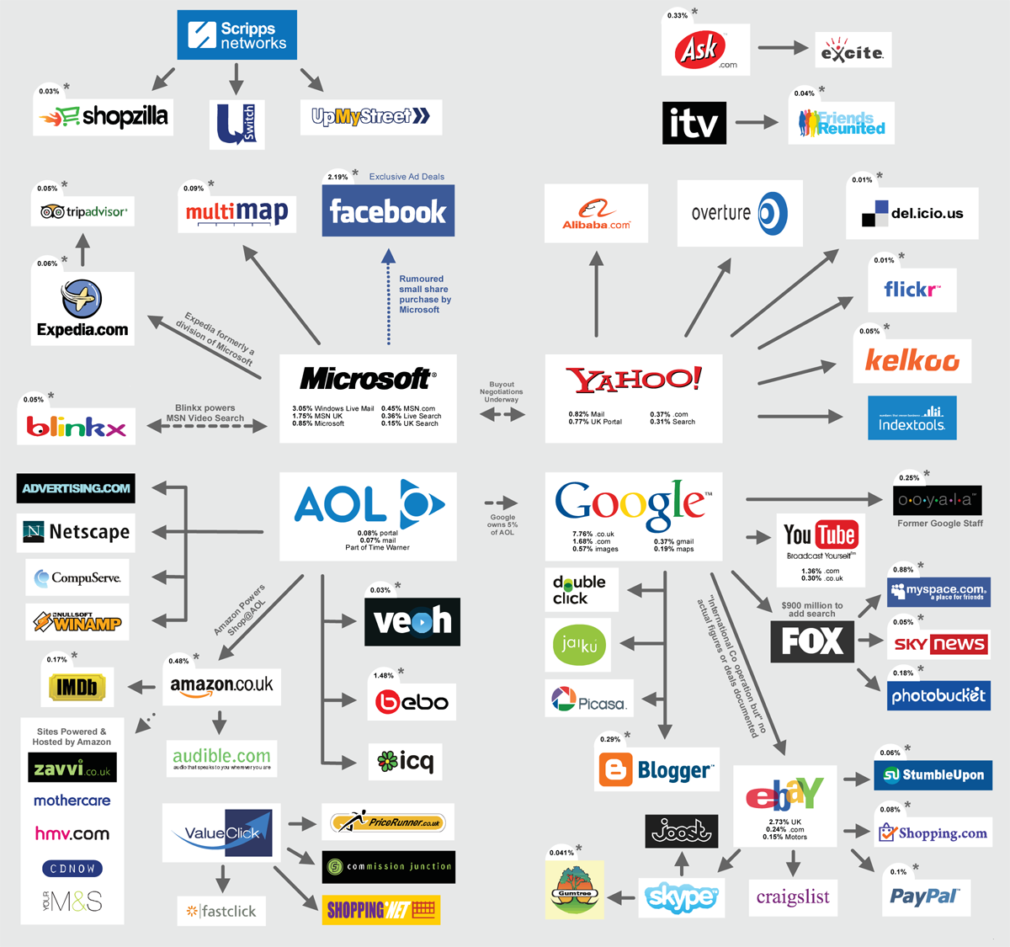

Slide 41
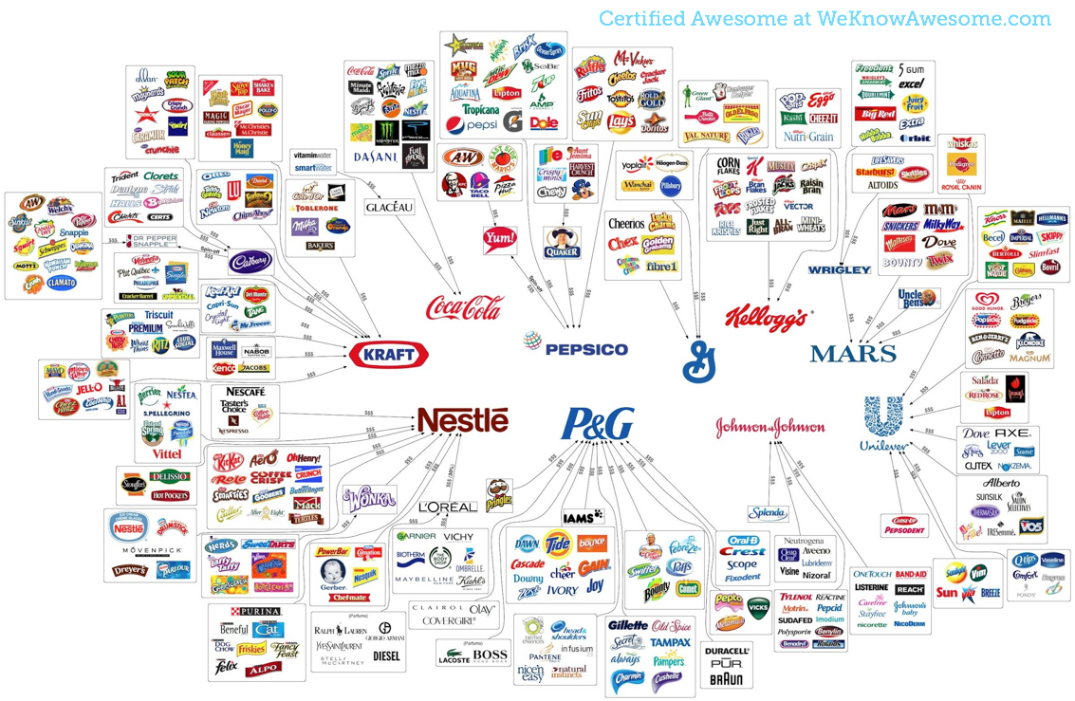

Slide 42
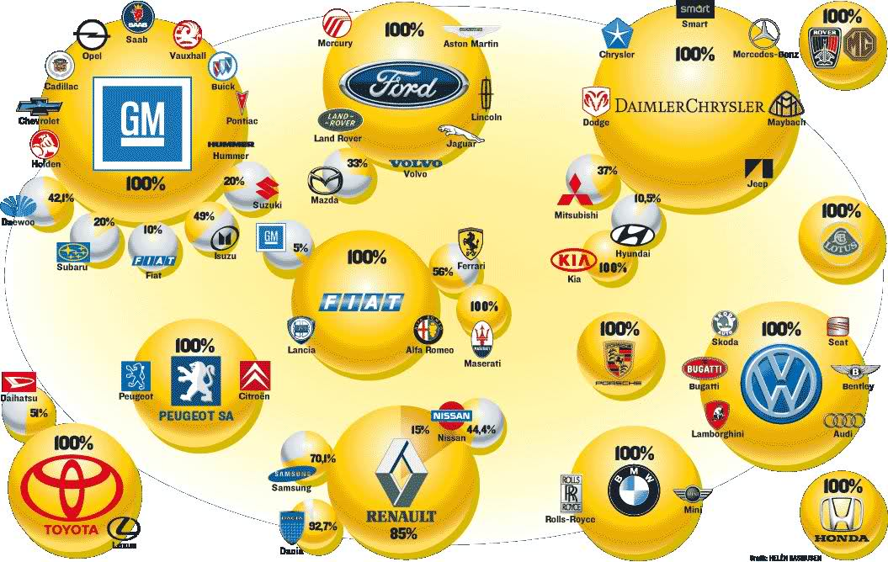

Slide 43
Ενοποίηση χρηματοοικονομικών καταστάσεων κατά Ε.Λ.Π.
Υποχρέωση Ενοποίησης
Μικροί, Μεσαίοι και Μεγάλοι Όμιλοι
Κατηγοριοποίηση Οντοτήτων και Ομίλων για Σκοπούς Ενοποίησης

Slide 44
Ενοποίηση κατά Ε.Λ.Π. –Κατηγορίες Ομίλων (Άρθρο 31)
ΜΙΚΡΟΙ ΟΜΙΛΟΙ
1. Μικροί όμιλοι είναι οι όμιλοι που αποτελούνται από μία μητρική και θυγατρικές οντότητες προς υπαγωγή σε ενοποίηση, οι οποίοι σε ενοποιημένη βάση κατά την ημερομηνία ισολογισμού της μητρικής οντότητας δεν υπερβαίνουν τα όρια τουλάχιστον δύο από τα ακόλουθα τρία κριτήρια:
α) Σύνολο ενεργητικού: 4.000.000 ευρώ.
β) Καθαρό ύψος κύκλου εργασιών: 8.000.000 ευρώ.
γ) Μέσος όρος απασχολουμένων κατά τη διάρκεια της περιόδου: 50 άτομα.

Slide 45
ΜΕΣΑΙΟΙ ΟΜΙΛΟΙ
2. Μεσαίοι όμιλοι είναι οι όμιλοι, εξαιρουμένων των μικρών, που αποτελούνται από μια μητρική και θυγατρικές οντότητες προς υπαγωγή σε ενοποίηση, οι οποίοι σε ενοποιημένη βάση κατά την ημερομηνία του ισολογισμού της μητρικής οντότητας δεν υπερβαίνουν τα όρια τουλάχιστον δύο από τα ακόλουθα τρία κριτήρια:
α) Σύνολο ενεργητικού: 20.000.000 ευρώ.
β) Καθαρό ύψος κύκλου εργασιών: 40.000.000 ευρώ.
γ) Μέσος όρος απασχολουμένων κατά τη διάρκεια της περιόδου: 250 άτομα.

Slide 46
ΜΕΓΑΛΟΙ ΟΜΙΛΟΙ
3. Μεγάλοι όμιλοι είναι οι όμιλοι που αποτελούνται από μία μητρική και θυγατρικές οντότητες προς υπαγωγή σε ενοποίηση, οι οποίοι σε ενοποιημένη βάση κατά την ημερομηνία του ισολογισμού της μητρικής οντότητας, υπερβαίνουν τα όρια τουλάχιστον δύο από τα ακόλουθα τρία κριτήρια:
α) Σύνολο ενεργητικού: 20.000.000 ευρώ.
β) Καθαρό ύψος κύκλου εργασιών: 40.000.000 ευρώ.
γ) Μέσος όρος απασχολουμένων κατά τη διάρκεια της περιόδου: 250 άτομα.

Slide 47
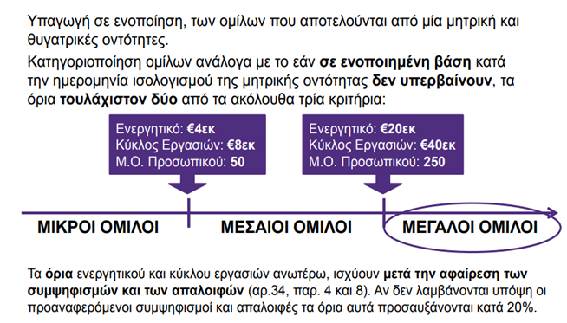
ΟΜΙΛΟΣ ΜΙΑΣ ΜΗΤΡΙΚΗΣ ΚΑΙ ΘΥΓΑΤΡΙΚΩΝ ΕΠΙΧΕΙΡΗΣΕΩΝ (1)

Slide 48
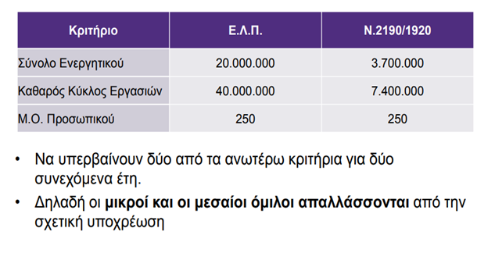
ΟΜΙΛΟΣ ΜΙΑΣ ΜΗΤΡΙΚΗΣ ΚΑΙ ΘΥΓΑΤΡΙΚΩΝ ΕΠΙΧΕΙΡΗΣΕΩΝ (2)

Slide 49
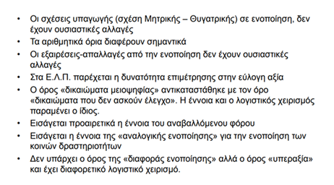
ΟΜΙΛΟΣ ΜΙΑΣ ΜΗΤΡΙΚΗΣ ΚΑΙ ΘΥΓΑΤΡΙΚΩΝ ΕΠΙΧΕΙΡΗΣΕΩΝ (3)

Slide 50
Είδη Συμμετοχών
Ανάλογα με τη σχέση συμμετοχής που υπάρχει μεταξύ της μητρικής και των θυγατρικών επιχειρήσεων οι συμμετοχές διακρίνονται σε :
Α) Άμεση Συμμετοχή: Η σχέση συμμετοχής χαρακτηρίζεται ως άμεση όταν η μητρική επιχείρηση μετέχει απευθείας στο μετοχικό κεφάλαιο μιας συνδεδεμένης επιχείρησης.
Β) Έμμεση Συμμετοχή: Η σχέση συμμετοχής χαρακτηρίζεται ως έμμεση όταν η συμμετοχή στο μετοχικό κεφάλαιο μιας συνδεμένης επιχείρησης προέρχεται όχι από την άμεση συμμετοχή της μητρικής επιχείρησης, αλλά από συμμετοχής άλλης (τρίτης) συνδεδεμένης όμως με τη μητρική επιχείρηση.
Γ) Μικτή Συμμετοχή: Ως Μικτή χαρακτηρίζεται μια συμμετοχή όταν υπάρχει παράλληλα άμεση και έμμεση συμμετοχή.

Slide 51
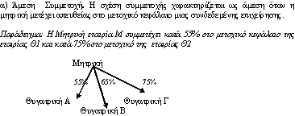
Παράδειγμα Άμεσης Συμμετοχής

Slide 52
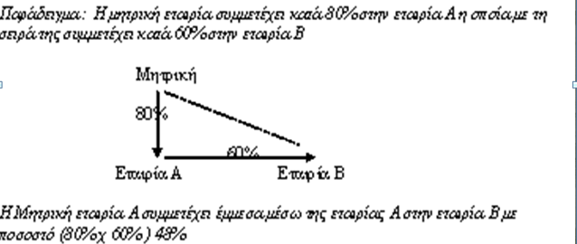
Παράδειγμα Έμμεσης Συμμετοχής

Slide 53
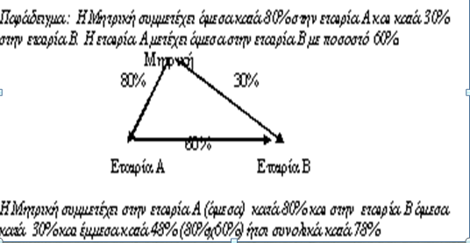
Μικτή Συμμετοχή Παράδειγμα

Slide 54
ΚΑΤΗΓΟΡΙΕΣ ΟΜΙΛΩΝ [1]
ΚΑΘΕΤΟΣ ΟΜΙΛΟΣ (1)
Είναι η επικεφαλής μητρική και όλες οι άμεσες και έμμεσες θυγατρικές της οποίες η μητρική, βάσει του ποσοστού συμμετοχής στο κεφάλαιο τους το οποίο κατέχει, είτε άμεσα είτε έμμεσα μέσω τρίτων, μπορεί και εκλέγει διοίκηση σε αυτές και τις ελέγχει.
Ο ισολογισμός ενός κάθετου ομίλου συμπεριλαμβάνει τις ετήσιες οικονομικές καταστάσεις όλων των επιχειρήσεων του απαλλαγμένες από τις μεταξύ τους (ενδοεταιρικές) συναλλαγές, ενώ η συμμετοχή στη συγγενή επιχείρηση θα αποτιμηθεί με τη μέθοδο της καθαρής θέσης.

Slide 55
ΚΑΤΗΓΟΡΙΕΣ ΟΜΙΛΩΝ [2]
ΚΑΘΕΤΟΣ ΟΜΙΛΟΣ (2)
α) Έχει την πλειοψηφία των δικαιωμάτων ψήφου των μετόχων, εταίρων ή μελών της άλλης οντότητας (θυγατρική οντότητα).
β) Έχει το δικαίωμα να διορίζει ή να παύει την πλειοψηφία των μελών του διοικητικού, διαχειριστικού ή εποπτικού οργάνου της άλλης οντότητας (θυγατρική οντότητα) και είναι ταυτόχρονα μέτοχος, εταίρος ή μέλος αυτής της οντότητας.
γ) Έχει το δικαίωμα να ασκεί κυριαρχική επιρροή στην άλλη οντότητα (θυγατρική οντότητα), της οποίας είναι μέτοχος, εταίρος ή μέλος, είτε βάσει σύμβασης που έχει συνάψει με την οντότητα αυτή είτε βάσει πρόβλεψης του ιδρυτικού εγγράφου ή του καταστατικού της.

Slide 56
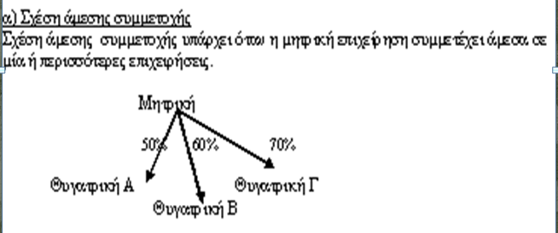
Κάθετος Όμιλος - Άμεση Συμμετοχή

Slide 57
Κάθετος όμιλος – Έμμεση Συμμετοχή
Στην περίπτωση αυτή η μητρική ελέγχει άμεσα μια θυγατρική, η οποία με την σειρά της ελέγχει άμεσα μια θυγατρική:
ΜΗΤΡΙΚΗ
ΕΛΕΓΧΟΣ ΚΑΤΑ 80%
ΘΥΓΑΤΡΙΚΗΣ Β
ΘΥΓΑΤΡΙΚΗ Β
ΕΛΕΓΧΟΣ ΚΑΤΑ 70%
ΘΥΓΑΤΡΙΚΗΣ Γ
ΘΥΓΑΤΡΙΚΗ Γ
ΔΙΚΑΙΩΜΑΤΑ ΜΕΙΩΨΗΦΙΑΣ
30%

Slide 58
ΚΑΤΗΓΟΡΙΕΣ ΟΜΙΛΩΝ [3]
ΟΡΙΖΟΝΤΙΟΣ ΟΜΙΛΟΣ
Σε αυτόν οι επιχειρήσεις που μολονότι δεν συνδέονται μεταξύ τους με σχέση μητρικής – θυγατρικής, έχουν τεθεί κάτω από ενιαία διεύθυνση ή τα διοικητικά, διαχειριστικά ή εποπτικά όργανα τους αποτελούνται κατά πλειοψηφία από τα ίδια πρόσωπα, κατόπιν συμβάσεως που έχει συναφθεί με την μητρική ή σύμφωνα με τους όρους του καταστατικού τους ή τα διοικητικά, διαχειριστικά ή εποπτικά όργανα των επιχειρήσεων αυτών αποτελούνται κατά πλειοψηφία από τα ίδια πρόσωπα.
Ο ισολογισμός ενός οριζόντιου ομίλου συμπεριλαμβάνει τις ετήσιες οικονομικές καταστάσεις των επιχειρήσεων του ομίλου απαλλαγμένες από τις μεταξύ τους συναλλαγές.
ΥΠΟΘΥΓΑΤΡΙΚΕΣ
Υποθυγατρικές επιχειρήσεις είναι οι θυγατρικές των θυγατρικών άλλων μητρικών επιχειρήσεων. Οι υποθυγατρικές θεωρούνται και θυγατρικές της μητρικής και ονομάζονται διαφορετικά έμμεσες θυγατρικές.

Slide 59
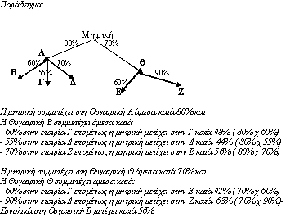
Παράδειγμα : Μικτής συμμετοχής
(Να γίνει εύρεση του λάθους )

Slide 60
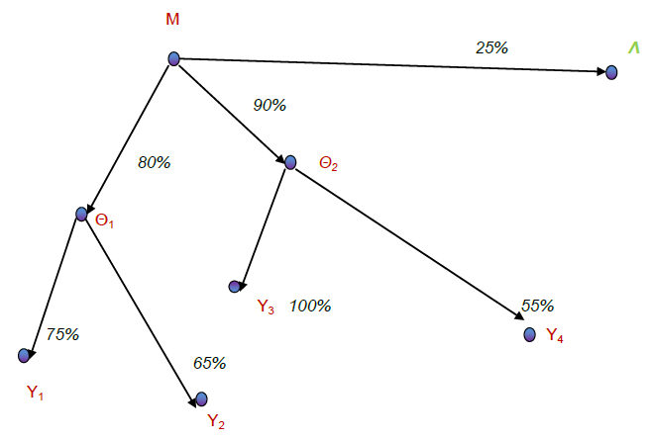
Όμιλος Συνδεμένων και Συγγενών Επιχειρήσεων
Στο σχήμα απεικονίζεται ένας όμιλος επιχειρήσεων. Σ΄ αυτόν τον όμιλο όλες οι επιχειρήσεις Μ, Θ1, Θ2, Υ1, Υ2, Υ3 και Υ4, είναι συνδεμένες μεταξύ τους, εκτός της Λ (συγγενής), επειδή όλες διοικούνται (ελέγχονται) από τη μητρική Μ είτε κατά άμεσο τρόπο Θ1, Θ2 είτε κατά έμμεσο τρόπο Υ1, Υ2, Υ3 και Υ4.

Slide 61
Σχέση μητρικής – Θυγατρικής ΕΛΠ
α) Έχει την πλειοψηφία των δικαιωμάτων ψήφου
β) Ελέγχει την πλειοψηφία των δικαιωμάτων ψήφου
γ) Συμμετέχει στο κεφάλαιο
δ) Ασκεί κυριαρχική επιρροή σε άλλη επιχείρηση (θυγατρική).
Σημειώνεται ότι, σύμφωνα με τα ΔΠΧΑ, σχέση μητρικής επιχείρησης προς θυγατρική υπάρχει όταν η μητρική ελέγχει την θυγατρική επιχείρηση, δηλαδή έχει το δικαίωμα να κατευθύνει τις οικονομικές και επιχειρηματικές πολιτικές της και λαμβάνει οφέλη από αυτές.

Slide 62
Πλεονεκτήματα Συνεργασίας Ομίλων (1)
Με την ίδρυση των θυγατρικών επιχειρήσεων επιτυγχάνεται πλήρης διαχωρισμός καθηκόντων της μεταποίησης και της διάθεσης διατηρώντας ταυτόχρονα κοινό έλεγχο επί των δραστηριοτήτων. Η μητρική μπορεί να δημιουργεί είτε οριζόντιους είτε κάθετους ομίλους εταιρειών σε λειτουργία.
Οριζόντιος συνδυασμός συνεπάγεται παραγωγή ομοίων προϊόντων ή παροχή ομοίων υπηρεσιών.
Κάθετος συνδυασμός συνεπάγεται τον έλεγχο των θυγατρικών επιχειρήσεων που απασχολούνται σε διαδοχικά στάδια παραγωγής ή παροχής υπηρεσιών.

Slide 63
Πλεονεκτήματα Συνεργασίας Ομίλων (2)
Η ύπαρξη διακεκριμένων και ξεχωριστών νομικά μονάδων διευκολύνει τη χρηματοδότηση συνολικά ενός αναπτυσσομένου ομίλου. Η άντληση των κεφαλαίων γίνεται πιο εύκολα και με λιγότερο κόστος.
Η δημιουργία μιας θυγατρικής εταιρίας είναι χρήσιμη στην περίπτωση που πρόκειται να αναληφθεί μια νέα επιχειρηματική δραστηριότητα, ο κίνδυνος της οποίας δεν είναι πλήρως αναγνωρίσιμος.
Το καθαρό κέρδος ή καθαρή ζημία από την αξιοποίηση της περιουσίας κάθε επί μέρους στοιχείου εκμετάλλευσης μπορεί να καθορισθεί αντικειμενικά. Κατά αυτόν τον τρόπο μη κερδοφόρες επιχειρήσεις μπορούν ευκολότερα να προβαίνουν στην διακοπή της λειτουργίας τους.
Με την δημιουργία ενός ομίλου επιχειρήσεων επιτυγχάνεται κοινός έλεγχος και ταυτόχρονα διατηρείται η ατομικότητα , όπως φήμη και πελατεία των συγγενών επιχειρήσεων.

Slide 64
Μειονεκτήματα Συνεργασίας Ομίλων
Η δυνατότητα απόκρυψης της χρηματοοικονομικής κατάστασης και των αποτελεσμάτων εκμετάλλευσης με την κατάρτιση μη πληροφοριακών, και σε αρκετές περιπτώσεις διαστρεβλωμένων, ενοποιημένων οικονομικών καταστάσεων.
Τα επιπλέον έξοδα που συνεπάγεται η συντήρηση των αυτοτελών οργανισμών των συγγενών εταιρειών, κυρίως με τα έξοδα διοίκησης.
Η ανάπτυξη μη υγιούς χρηματοοικονομικής πολιτικής και δημιουργία βεβαρημένων στην κορυφή κεφαλαιακών δομών.
Υπερβολικές επιβαρύνσεις για παροχή υπηρεσιών σε διεταιρικές συναλλαγές έχουν χρεωθεί με αρκετή συχνότητα έναντι θυγατρικών, ιδίως εταιρειών.

Slide 65
Πλεονεκτήματα Ενοποιημένων Ισολογισμών (1)
Οι ενοποιημένοι ισολογισμοί παρουσιάζουν ορισμένα πλεονεκτήματα, διότι χρησιμεύουν :
Στη διοίκηση της μητρικής προκειμένου να αποκτήσει αληθινή εικόνα της περιουσιακής διάρθρωσης και των αποτελεσμάτων του ομίλου των εταιρειών.
Στους μετόχους που εκδηλώνουν ενδιαφέρον για την περιουσία του ομίλου των εταιρειών.
Στους πιστωτές μακροπρόθεσμων δανείων (Τράπεζες) αφού οι ενοποιημένοι ισολογισμοί χρησιμεύουν ως βάση για τη διερεύνηση της χρηματοδοτήσεως του συγκροτήματος των εταιρειών.

Slide 66
Μειονεκτήματα Ενοποιημένων Ισολογισμών
Από την σκοπιά του επενδυτή – μετόχου δεν παρέχουν ικανοποιητική βάση της δυνατότητας διανομής μερισμάτων. Η πολιτική μερίσματος εξαρτάται από τα αδιανέμητα κέρδη, από τη σύνθεση του ενεργητικού και από τις οικονομικές προοπτικές της κάθε εταιρίας.
Από την σκοπιά των πιστωτών αφού οι απαιτήσεις τους συνδέονται με την εταιρία του ομίλου και όχι με τον όμιλο των εταιριών. Τα στοιχεία του ενεργητικού που εμφανίζονται στον Ενοποιημένο Ισολογισμό του ομίλου μπορεί να μην είναι διαθέσιμα για την ικανοποίηση των πιστωτών και την εξόφληση των υποχρεώσεων κάθε επιχείρησης του ομίλου.

Slide 67
ΥΠΟΔΕΙΓΜΑ ΧΡΗΜΑΤΟΟΙΚΟΝΟΜΙΚΗΣ ΘΕΣΗΣ
ΕΝΕΡΓΗΤΙΚΟ - ΥΠΟΧΡΕΩΣΕΙΣ = ΚΑΘΑΡΑ ΘΕΣΗ ή ΙΔΙΑ ΚΕΦΑΛΑΙΑ
ΙΙΙ. ΥΠΟΔΕΙΓΜΑ ΑΠΟΤΕΛΕΣΜΑΤΩΝ ΧΡΗΣΗΣ ή ΕΡΓΑΣΙΩΝ
ΣΥΝΟΛΟ ΕΣΟΔΩΝ – ΣΥΝΟΛΟ ΕΞΟΔΩΝ = ΚΑΘΑΡΟ ΚΕΡΔΟΣ
ΙV. ΥΠΟΔΕΙΓΜΑ ΕΙΣΡΟΩΝ & ΕΚΡΟΩΝ ΚΕΦΑΛΑΙΟΥ
ΕΙΣΡΟΕΣ ΚΕΦΑΛΑΙΟΥ - ΕΚΡΟΕΣ ΚΕΦΑΛΑΙΟΥ = ΚΑΘΑΡΗ ΜΕΤΑΒΟΛΗ ΚΕΦΑΛΑΙΟΥ

Slide 68
ΧΡΗΜΑΤΟΟΙΚΟΝΟΜΙΚΕΣ ΚΑΤΑΣΤΑΣΕΙΣ (1)
Το βασικό υλικό της Ετήσιας Έκθεσης των Εταιρειών αποτελούν οι εκδιδόμενες Χρηματοοικονομικές Καταστάσεις.
Οι Χρηματοοικονομικές Καταστάσεις ορίζονται ως μια δομημένη απεικόνιση της οικονομικής θέσης και επίδοσης μιας οικονομικής οντότητας, χρήσιμη για τις οικονομικές αποφάσεις ενός ευρέος κύκλου χρηστών (κυρίως για να προεκτιμήσουν τις μελλοντικές ταμειακές ροές της).

Slide 69
ΧΡΗΜΑΤΟΟΙΚΟΝΟΜΙΚΕΣ ΚΑΤΑΣΤΑΣΕΙΣ (2)
Η διοίκηση των επιχειρήσεων μπορεί για δική της χρήση να συντάσσει οικονομικές καταστάσεις με πολλούς διαφορετικούς τρόπους που υπηρετούν καλύτερα τους σκοπούς της εσωτερικής διοικήσεως.
Όταν, όμως οι οικονομικές καταστάσεις προορίζονται για τους τρίτους της επιχείρησης πρέπει να είναι σύμφωνα με τα Διεθνή Λογιστικά Πρότυπα.
Στην χώρα μας οι επιχειρήσεις των οποίων οι μετοχές είναι εισηγμένες στο χρηματιστήριο υποχρεούνται να δημοσιεύουν οικονομικές καταστάσεις από 1.1.2003 συμφωνά με τα Διεθνή Λογιστικά Πρότυπα.
Οι δημοσιευόμενες οικονομικές καταστάσεις επειδή έχουν ως στόχο να πληροφορήσουν τους χρηματοδότες των επιχειρήσεων (μετόχους, πιστωτές, τράπεζες κ.α.) ονομάζονται και χρηματοοικονομικές καταστάσεις.

Slide 70
ΤΙ ΠΕΡΙΛΑΜΒΑΝΟΥΝ ΟΙ ΕΝΟΠΟΙΗΜΕΝΕΣ ΧΡΗΜΑΤΟΟΙΚΟΝΟΜΙΚΕΣ ΚΑΤΑΣΤΑΣΕΙΣ
Ενοποιημένο Ισολογισμό,
Ενοποιημένη Κατάσταση Λογαριασμού Αποτελεσμάτων,
Ενοποιημένη Κατάσταση Μεταβολών Ιδίων Κεφαλαίων (μόνο για Ομίλους που εφαρμόζουν τα ΔΛΠ ή/και έχουν εταιρίες εισηγμένες στο Χρηματιστήριο),
Ενοποιημένη Κατάσταση Χρηματοροών και
Ενοποιημένο Προσάρτημα,
Ενοποιημένη Έκθεση Διαχείρισης.

Slide 71
ΙΣΟΛΟΓΙΣΜΟΣ (1)
Ο Ισολογισμός είναι η λογιστική κατάσταση που εμφανίζει συνοπτικά, με χρηματικές μονάδες και με βάση τις γενικά παραδεκτές λογιστικές αρχές, τα στοιχεία του Ενεργητικού μιας λογιστικής μονάδας και τις πηγές προέλευσής τους (Παθητικό) σε μία συγκεκριμένη χρονική στιγμή (φωτογραφία).

Slide 72
ΙΣΟΛΟΓΙΣΜΟΣ (2)
Απεικονίζει:
Το ενεργητικό που περιλαμβάνει: Α) Πάγια, και Β) το Κυκλοφορούν Ενεργητικό (αποθέματα, απαιτήσεις, χρεόγραφα, διαθέσιμα).
Ε = Πάγια + Κυκλοφορούν Ενεργητικό
Το Παθητικό που περιλαμβάνει: i) ίδια κεφάλαια της επιχείρησης, ii) μακροπρόθεσμες υποχρεώσεις και τέλος iii) βραχυπρόθεσμες υποχρεώσεις σε προμηθευτές, δάνεια σε τράπεζες, λοιπές υποχρεώσεις.
Π=Ι.Κ.+Μ.Υ.+Β.Υ.
Ε=Π

Slide 73
ΟΜΑΔΟΠΟΙΗΣΗ ΣΤΟΙΧΕΙΩΝ ΙΣΟΛΟΓΙΣΜΟΥ
Για την ευκολότερη μελέτη και την άντληση περισσότερων πληροφοριών, τα στοιχεία του ισολογισμού ταξινομούνται σε ομάδες. Η ομαδοποίηση αφορά τα στοιχεία του ενεργητικού και του παθητικού.
ΟΜΑΔΟΠΟΙΗΣΗ
Ενεργητικό Παθητικό
Διαθέσιμο ενεργητικό (ταμείο κ.τ.λ.) Βραχυπρόθεσμο Παθητικό (προμηθευτές κ.τ.λ.)
Κυκλοφορούν ενεργητικό (εμπ/τα κ.τ.λ.) Μακροπρόθεσμο Παθητικό (ομολογιακά δάνεια κ.τ.λ.)
Πάγιο ενεργητικό (ακίνητα, μηχανήματα κ.τ.λ.)
Ταξινομούνται με βάση το κριτήριο της ρευστότητας της
Ταξινομούνται με βάση το κριτήριο της ληκτότητας των υποχρεώσεων

Slide 74
ΚΑΤΑΣΤΑΣΗ ΑΠΟΤΕΛΕΣΜΑΤΩΝ ΧΡΗΣΗΣ
Κατάσταση Αποτελεσμάτων Χρήσης (ΚΑΧ) ονομάζεται η λογιστική κατάσταση στην οποία συσχετίζονται περιληπτικά, με βάση τις παραδεκτές λογιστικές αρχές, οι προσδιοριστικοί παράγοντες του αποτελέσματος που πραγματοποιήθηκε σε μία λογιστική χρήση.
Τα αποτελέσματα της επιχείρησης εξαρτώνται από το ύψος των εσόδων και των εξόδων, το κόστος των κεφαλαίων και των αγαθών. Ο συνδυασμός αυτών των στοιχείων δείχνει το κέρδος ή τη ζημιά της επιχείρησης για ένα συγκεκριμένο χρονικό διάστημα. Παρουσιάζονται εκτός των άλλων οι πωλήσεις, το κόστος πωληθέντων και το μικτό κέρδος.

Slide 75
ΕΣΟΔΑ - ΕΞΟΔΑ
Έσοδο είναι κάθε αύξηση της καθαρής θέσης μιας οικονομικής μονάδας η οποία προέρχεται από τις δραστηριότητες της
Λειτουργικά ή Οργανικά Μη λειτουργικά έσοδα ή Ανόργανα
(Τα έσοδα προέρχονται από την κύρια δραστηριότητα της οικ. μονάδας) (Προέρχονται από δευτερεύουσες ή άλλες δραστηριότητες και δεν συνδέονται με την
κύρια δραστηριότητα)
----------------------------------------------------------------------------Έξοδο είναι κάθε μείωση της καθαρής θέσης μιας οικονομικής μονάδας η οποία προέρχεται από τις δραστηριότητες της
Λειτουργικά ή Οργανικά Έξοδα Μη λειτουργικά ή Ανόργανα έξοδα

Slide 76
ΛΟΓΙΣΤΙΚΟ ΑΠΟΤΕΛΕΣΜΑ
ΛΟΓΙΣΤΙΚΟ ΑΠΟΤΕΛΕΣΜΑ = ΕΣΟΔΑ-ΕΞΟΔΑ
Aν Έσοδα > Εξοδα τότε κέρδος
Αν Έσοδα < Εξοδα τότε ζημία

Slide 77
ΟΙ ΤΑΜΕΙΑΚΕΣ ΡΟΕΣ
Λειτουργικές Δράσεις
Χρηματοδοτικές Δράσεις
Επενδυτικές Δράσεις

Slide 78
1) ΚΑΤΑΣΤΑΣΗ ΤΑΜΕΙΑΚΩΝ ΡΟΩΝ
Η κατάσταση αυτή δείχνει:
τις πηγές και τις χρήσεις των κεφαλαίων,
τις ανάγκες σε νέα κεφάλαια και
καταλήγει σε ένα καθαρό ποσό ταμειακού αποθέματος.
Για να αντικατοπτρίζει την πραγματικότητα, η κατάρτιση του cash-flow προϋποθέτει:
ότι έχουν ληφθεί υπόψη εποχιακές διακυμάνσεις στις πωλήσεις και
ότι έχουν εκτιμηθεί σωστά οι όγκοι των πωλήσεων και οι ανάγκες σε νέα κεφάλαια.

Slide 79
2) ΚΑΤΑΣΤΑΣΗ ΤΑΜΕΙΑΚΩΝ ΡΟΩΝ (ΕΙΣΡΟΕΣ-ΕΚΡΟΕΣ)
Ο προβλεπόμενος Ρυθμός Ταμειακών Εισροών και Εκροών είναι ένας υπολογισμός:
των θέσεων,
των αναγκών και
της διαθεσιμότητας της εταιρείας
όσον αφορά στα μετρητά που διαθέτει και στην
χρηματοοικονομική κατάσταση στην οποία
βρίσκεται

Slide 80
3) ΚΑΤΑΣΤΑΣΗ ΤΑΜΕΙΑΚΩΝ ΡΟΩΝ (ΕΙΣΡΟΕΣ-ΕΚΡΟΕΣ)
Η Κατάσταση Ταμειακών Ροών παρακολουθεί τις μεταβολές που επήλθαν στα μεγέθη του Ενεργητικού, του Παθητικού και των Ιδίων Κεφαλαίων.
Ο προσδιορισμός της Καθαρής Ταμειακής Ροής από τις εργασίες της επιχείρησης δείχνει την ικανότητα της επιχείρησης να διανέμει μερίσματα στους μετόχους της.

Slide 81
4) ΚΑΤΑΣΤΑΣΗ ΤΑΜΕΙΑΚΩΝ ΡΟΩΝ (ΕΙΣΡΟΕΣ-ΕΚΡΟΕΣ)
Παρέχουν πληροφορίες ως προς τις χρηματοοικονομικές
και επενδυτικές δραστηριότητες.
Βοηθούν στο να απαντηθούν τα εξής ερωτήματα:
-Πώς είναι δυνατό μια επιχείρηση να προχωρήσει στη
χρηματοδότηση ενός προγράμματος επενδύσεων τη
στιγμή που πραγματοποιεί ζημιές προ φόρων;
- Πως χρησιμοποιήθηκαν τα κέρδη της επιχείρησης;
- Πως χρηματοδοτήθηκαν τυχόν νέες επενδύσεις;
- Γιατί δεν καταβλήθηκαν μεγαλύτερα μερίσματα εν όψη
αυξημένων μελλοντικών κερδών;

Slide 82
5) ΚΑΤΑΣΤΑΣΗ ΤΑΜΕΙΑΚΩΝ ΡΟΩΝ (ΕΙΣΡΟΕΣ-ΕΚΡΟΕΣ)
Η καθαρή Ταμειακή Ροή βοηθά τους επενδυτές και πιστωτές να αξιολογήσουν:
Α) Την ικανότητα της επιχείρησης να δημιουργεί θετική ροή κεφαλαίων στο μέλλον.
Β) Την ικανότητα να ανταποκρίνεται στην εξόφληση υποχρεώσεων και πληρωμή μερισμάτων.
Γ) Την ανάγκη της επιχείρησης για χρηματοδότηση της από εξωτερικές πηγές.

Slide 83
6) ΚΑΤΑΣΤΑΣΗ ΤΑΜΕΙΑΚΩΝ ΡΟΩΝ (ΕΙΣΡΟΕΣ-ΕΚΡΟΕΣ)
Δ) Τις αιτίες υφιστάμενων διαφορών μεταξύ των καθαρών κερδών όπως εμφανίζεται στην κατάσταση αποτελεσμάτων και της καθαρής ταμειακής ροής από τις εργασίες της επιχείρησης.
Ε) Τις ταμειακές και μη ταμειακές συναλλαγές μιας επιχείρησης από τις επενδυτικές και χρηματοοικονομικές της δραστηριότητες.
ΣΤ) Τους λόγους μεταβολής των μετρητών και των εξομοιωμένων με μετρητά στοιχείων μεταξύ της αρχής και του τέλους της περιόδου.

Slide 84
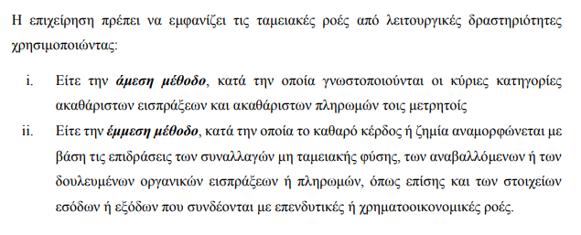
Ταμειακές Ροές από Λειτουργικές Δραστηριότητες

Slide 85
1) Λειτουργικές δράσεις :
Αυτή η κατηγορία δράσεων παρουσιάζει τις ροές που σχετίζονται με την παραγωγή και τις πωλήσεις αγαθών και υπηρεσιών της επιχείρησης.
Πωλήσεις μετρητοίς
Εισροή μετρητών
από πελάτες
Απαιτήσεις (Πελάτες)
Καθαρή ταμειακή
θέση από
λειτουργικές δράσεις
Τόκοι
Προμηθευτές
Εκροή
μετρητών
Φόροι
Λειτουργικά έξοδα

Slide 86
2) Επενδυτικές δράσεις :
Αυτή η κατηγορία δράσεων παρουσιάζει τις ροές που σχετίζονται με την αγορά και πώληση παγίων Ενεργητικών της επιχείρησης.
Πώληση Επενδύσεων
Εισροή
μετρητών
Πώληση Γης,
Κτιρίων, Επίπλων κλπ
Καθαρή ταμειακή
θέση από
επενδυτικές δράσεις
Αγορά Γης,
Κτιρίων, Επίπλων κλπ
Εκροή
μετρητών
Αγορά Επενδύσεων

Slide 87
3) Χρηματοδοτικές δράσεις :
Αυτή η κατηγορία δράσεων παρουσιάζει τις ροές που σχετίζονται με την συμμετοχή στα Ίδια Κεφάλαια και τον δανεισμό και αποπληρωμή Ξένων Κεφαλαίων της επιχείρησης.
Έκδοση μετοχών /
Αύξηση Μετοχικού Κεφαλαίου
Εισροή
μετρητών
Δάνεια
Καθαρή ταμειακή
θέση από
χρηματοδοτικές δράσεις
Μερίσματα στους Μετόχους
Εκροή
μετρητών
Αποπληρωμή Δανείων

Slide 88
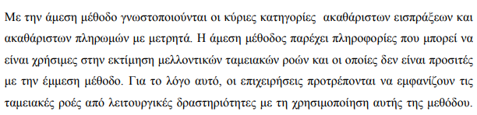
Άμεση Μέθοδος

Slide 89
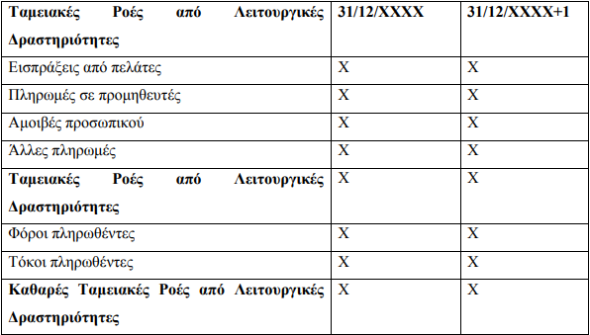
Άμεση Μορφή Παρουσίασης Κατάστασης Λειτουργικών Ταμειακών Ροών

Slide 90
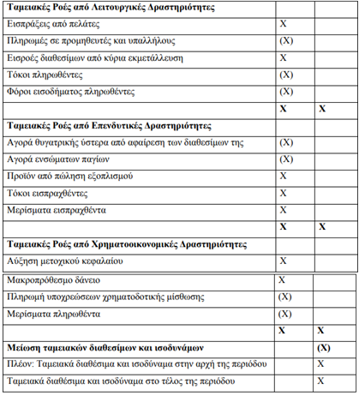
Άμεση Μέθοδος Ταμειακών Ροών

Slide 91
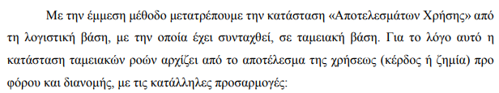
Έμμεση Μέθοδος

Slide 92
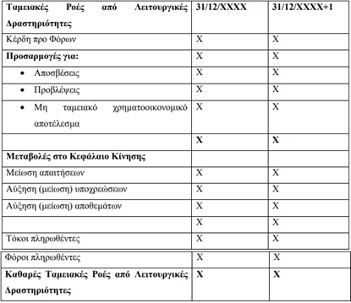
Έμμεση Μορφή Παρουσίασης Κατάστασης Λειτουργικών Ταμειακών Ροών

Slide 93
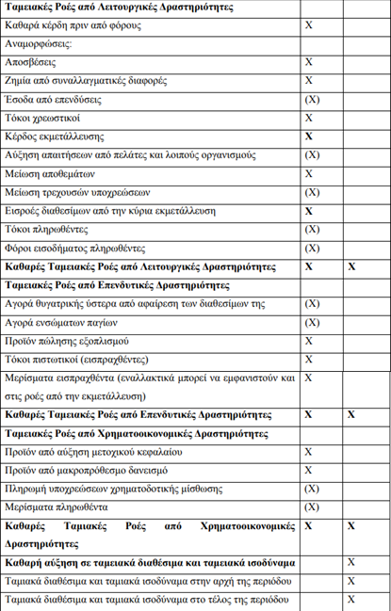
Έμμεση Μέθοδος

Slide 94
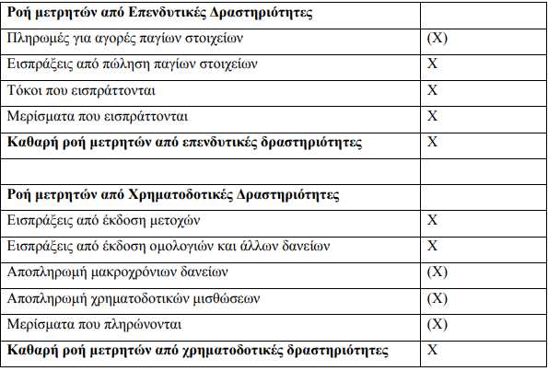
Ταμειακές Ροές από Επενδυτικές και Χρηματοοικονομικές δραστηριότητες

Slide 95
ΠΡΟΣΑΡΤΗΜΑ
Περιέχονται επεξηγήσεις απαραίτητες για την κατανόηση του ισολογισμού και των αποτελεσμάτων ή παραβίαση αρχών σύνταξης.
Ενημερώνει ιδιαίτερα για εκείνες τις περιπτώσεις για τις οποίες υπάρχει η δυνατότητα διαφορετικών τρόπων χειρισμού π.χ.
- αποτίμηση αποθεμάτων,
- ανάλυση επιπρόσθετων πηγών εσόδων,
- υπολογισμός αποσβέσεων, κ.λπ.
Επεξήγεται υποχρεωτικά κάθε παρέκκλιση.

Slide 96
Οικονομικές καταστάσεις Μικρών Επιχειρήσεων
Εάν μια επιχείρηση δεν υπερβεί τα κριτήρια των οικονομικών καταστάσεων η επιχείρηση θεωρείται «μικρή» και έχει τα έξης δικαιώματα:
Για την κλειόμενη χρήση:
Να δημοσιεύει συνοπτικό ισολογισμό
Να συντάσσει συνοπτικό προσάρτημα
Για την κλειόμενη και την επόμενη χρήση:
Οι Α.Ε. υποχρεούνται να εκλέγουν ως τακτικούς ελεγκτές δυο πτυχιούχους ανώτατης σχολής
Οι λοιπές επιχειρήσεις δεν υποχρεούνται να εκλέγουν ελεγκτές.

Slide 97
ΕΝΕΡΓΗΤΙΚΟ (1)
ΕΞΟΔΑ ΕΓΚΑΤΑΣΤΑΣΗΣ
Ασώματες ακινητοποιήσεις
ΠΑΓΙΟ
ΕΝΕΡΓΗΤΙΚΟ
Ενσώματες ακινητοποιήσεις
Συμμετοχές και
μακροπρόθεσμες απαιτήσεις
Αποθέματα
ΚΥΚΛΟΦΟΡΟΥΝ
ΕΝΕΡΓΗΤΙΚΟ
Απαιτήσεις
Χρεόγραφα
Διαθέσιμα
ΜΕΤΑΒΑΤΙΚΟΙ ΛΟΓΑΡΙΑΣΜΟΙ
ΕΝΕΡΓΗΤΙΚΟΥ

Slide 98
ΕΝΕΡΓΗΤΙΚΟ (2)
Έξοδα που αποσβένονται σε
περισσότερες χρήσεις
ΕΞΟΔΑ ΕΓΚΑΤΑΣΤΑΣΗΣ
Φυσική ζωή > λογιστική χρήση
Χρησιμοποιείται για τη λειτουργία της
λογιστικής μονάδας αργά και σταδιακά
ΠΑΓΙΟ
ΕΝΕΡΓΗΤΙΚΟ
Μετατρέπονται άμεσα ή έμμεσα σε χρήμα
μέσα στο χρονικό διάστημα μιας
λογιστικής χρήσης
Διάρκεια ζωής > λογιστική χρήση με
πρόθεση ρευστοποίησης εντός της χρήσης
Διάρκεια ζωής < χρήση
ΚΥΚΛΟΦΟΡΟΥΝ
ΕΝΕΡΓΗΤΙΚΟ
ΜΕΤΑΒΑΤΙΚΟΙ ΛΟΓΑΡΙΑΣΜΟΙ
ΕΝΕΡΓΗΤΙΚΟΥ
Προπληρωθέντα έξοδα
Έσοδα χρήσης εισπρακτέα

Slide 99
ΠΑΘΗΤΙΚΟ
ΙΔΙΑ ΚΕΦΑΛΑΙΑ
Πιθανή ζημιά χωρίς να
είναι γνωστό το ποσό ή ο χρόνος ή και τα δύο
ΠΡΟΒΛΕΨΕΙΣ
ΜΑΚΡΟΠΡΟΘΕΣΜΕΣ
ΥΠΟΧΡΕΩΣΕΙΣ
    Λήγουν σε διάστημα μεγαλύτερο από μια λογιστική χρήση
ΒΡΑΧΥΠΡΟΘΕΣΜΕΣ
ΥΠΟΧΡΕΩΣΕΙΣ
Λήγουν μέσα σε μια λογιστική χρήση
    Έσοδα επόμενων χρήσεων
    Έξοδα χρήσης δεδουλευμένα
ΜΕΤΑΒΑΤΙΚΟΙ ΛΟΓΑΡΙΑΣΜΟΙ
ΠΑΘΗΤΙΚΟΥ

Slide 100
ΕΝΝΟΙΟΛΟΓΙΚΟ ΠΛΑΙΣΙΟ ΛΟΓΑΡΙΑΣΜΩΝ
Λογαριασμός λοιπόν είναι ο πίνακας παρακολούθησης των μεταβολών μιας κατηγορίας ομοειδών περιουσιακών στοιχείων.
Όταν π.χ. αναφερόμαστε στο λογαριασμό «Εμπορεύματα», εννοούμε τον πίνακα με τον οποίο παρακολουθούνται οι μεταβολές των περιουσιακών στοιχείων που έχουν αγορασθεί με σκοπό να μεταπωληθούν.
Όταν αναφερόμαστε στο λογαριασμό «Έπιπλα και Σκεύη», εννοούμε τον πίνακα παρακολούθησης των περιουσιακών στοιχείων που αγοράσθηκαν για την επίπλωση των γραφείων και των άλλων χώρων της επιχείρησης.
Κάθε λογαριασμός πρέπει να περιέχει τα εξής στοιχεία.
-Τον Τίτλο. Π.χ. ΓΗΠΕΔΑ , ΧΡΕΩΣΤΕΣ, ΤΑΜΕΙΟ.
-Την Ημερομηνία της μεταβολής.
-Το ποσό της μεταβολής.

Slide 101
ΒΑΣΙΚΕΣ ΚΑΤΗΓΟΡΙΕΣ ΛΟΓΑΡΙΑΣΜΩΝ
Οι λογαριασμοί διακρίνονται σε 3 βασικές κατηγορίες.
1) Λογαριασμοί Ενεργητικού είναι εκείνοι με τους οποίους παρακολουθούμε όλα τα στοιχεία του Ενεργητικού. Οι λογαριασμοί επομένως Ταμείο, Εμπορεύματα, Κτίρια, Μεταφορικά μέσα, Έπιπλα, είναι λογαριασμοί Ενεργητικού γιατί τα στοιχεία που παρακολουθούν, Ταμείο, Εμπορεύματα, Κτίρια κ.λ.π. είναι στοιχεία του ενεργητικού.
2) Λογαριασμοί Παθητικού είναι εκείνοι με τους οποίους παρακολουθούμε τις υποχρεώσεις της επιχείρησης προς τρίτα πρόσωπα, όπως είναι οι λογαριασμοί Πιστωτές , Προμηθευτές, Ασφαλιστικοί Οργανισμοί, Γραμμάτια Πληρωτέα κλπ.
3) Λογαριασμοί Καθαρής Περιουσίας είναι εκείνοι με τους οποίους παρακολουθούμε το ίδιο κεφάλαιο των επιχειρήσεων. Μπορούμε επίσης να θεωρήσουμε ότι οι λογαριασμοί αυτοί παρακολουθούν τις υποχρεώσεις που έχει η επιχείρηση προς τον επιχειρηματία. Λογαριασμοί καθαρής περιουσίας είναι το Κεφάλαιο, το Τακτικό αποθεματικό, το Ειδικό αποθεματικό, κ.ά.

Slide 102
ΠΕΡΙΕΧΟΜΕΝΟ ΛΟΓΑΡΙΑΣΜΩΝ
Το περιεχόμενο κάθε λογαριασμού πρέπει να περιλαμβάνει τουλάχιστον τα:
Την χρονολογία κίνησης του λογαριασμού
Τον τίτλο του
λογαριασμού
Την αιτιολογία
και τον αριθμό του
δικαιολογητικού
του εγγράφου,
με βάση το οποίο
κινήθηκε
ο λογαριασμός.
Τον κωδικό αριθμό του,
σύμφωνα με το
σχέδιο των
λογαριασμών και τη
σελίδα του
γενικού καθολικού.
Τα ποσά της αξίας των
χρεώσεων και των
πιστώσεων

Slide 103
ΛΕΙΤΟΥΡΓΙΑ – ΤΗΡΗΣΗ ΛΟΓΑΡΙΑΣΜΩΝ
Η λειτουργία των λογαριασμών περιλαμβάνει:
Κλείσιμο Λογαριασμού
Εξίσωση Λογαριασμού
Μεταφορά Ποσών
Καταχώρηση
Λογιστικών Γεγονότων
Άνοιγμα Λογαριασμού

Slide 104
ΛΕΙΤΟΥΡΓΙΑ ΛΟΓΑΡΙΑΣΜΩΝ
ΚΑΤΑΧΩΡΗΣΗ
Κάθε μεταβολή που επέρχεται σε ένα λογαριασμό καταχωρείται είτε στην πλευρά της χρέωσης είτε στην πλευρά της πίστωσης.
Απλοποιημένη μορφή λογαριασμού αποτελεί η παρακάτω:
Χρέωση Τίτλος Λογαριασμού Πίστωση

Slide 105
Διάκριση των Λογαριασμών
Με βάση τη λογιστική ισότητα: Ε=Π+ΚΘ, οι λογαριασμοί διακρίνονται σε:
Λογαριασμοί
Ενεργητικού, οι οποίοι παρακολουθούν όλα
τα περιουσιακά στοιχεία της
οικονομικής μονάδας
Ε = Π + Κ.Θ.
Λογαριασμοί Παθητικού,
οι οποίοι παρακολουθούν
όλες τις υποχρεώσεις προς τρίτους
Λογαριασμοί Καθαρής Θέσης,
οι οποίοι παρακολουθούν
τις υποχρεώσεις της οικονομικής μονάδας
προς τον επιχειρηματία

Slide 106
α) Λογαριασμοί Ενεργητικού
n Ανοίγουν με χρέωση
n Αυξάνουν με χρέωση
n Μειώνονται με πίστωση
n Είναι λογαριασμοί χρεωστικοί
n Μπορούν να εμφανιστούν με χρεωστικό υπόλοιπο ή εξισωμένοι
n Δεν παρουσιάζονται με πιστωτικό υπόλοιπο.
β) Λογαριασμοί Παθητικού
n Ανοίγουν με πίστωση
n Αυξάνουν με πίστωση
n Μειώνονται με χρέωση
n Είναι λογαριασμοί πιστωτικοί
n Μπορούν να εμφανιστούν με πιστωτικό υπόλοιπο ή εξισωμένοι
n Δεν παρουσιάζουν χρεωστικό υπόλοιπο
γ) Λογαριασμοί Καθαρής Περιουσίας
n Ανοίγουν με πίστωση ή χρέωση
n Αυξάνουν με πίστωση
n Μειώνονται με χρέωση
n Μπορούν να εμφανιστούν με πιστωτικό ή χρεωστικό υπόλοιπο ή εξισωμένοι.

Slide 107
ΚΑΝΟΝΕΣ ΛΕΙΤΟΥΡΓΙΑΣ ΛΟΓΑΡΙΑΣΜΩΝ
Λογιστική ισότητα: Ε = Π + Κ.Θ.
Ενεργητικό
Για να αυξηθεί
Πρέπει να χρεωθεί
Για να μειωθεί
Πρέπει να πιστωθεί
Παθητικό, Κ.Θ.
Για να αυξηθεί
Πρέπει να πιστωθεί
Για να μειωθεί
Πρέπει να χρεωθεί
Έξοδο
Για να αυξηθεί
Πρέπει να χρεωθεί
Για να μειωθεί
Πρέπει να πιστωθεί
Έσοδο
Για να αυξηθεί
Πρέπει να πιστωθεί
Για να μειωθεί
Πρέπει να χρεωθεί

Slide 108
Χρέωση Πίστωση
Αυξάνει τους λογαριασμούς του
Ενεργητικού
Αυξάνει τους λογαριασμούς των
Εξόδων
Μειώνει τους λογαριασμούς του
Παθητικού
Μειώνει τους λογαριασμούς της
Καθαρής Θέσης
Μειώνει τους λογαριασμούς των
Εξόδων
Αυξάνει τους λογαριασμούς του
Παθητικού
Αυξάνει τους λογαριασμούς των
Καθαρής Θέσης
Αυξάνει τους λογαριασμούς του
Εσόδων
Μειώνει τους λογαριασμούς του
Ενεργητικού
Μειώνει τους λογαριασμούς των
Εξόδων

Slide 109
Διαγραμματική Απεικόνιση Λογαριασμών
Τεταρτο-
βάθμιοι
Λογαριασμοί
Τριτοβάθμιοι Λογαριασμοί
Δευτεροβάθμιοι Λογαριασμοί
Πρωτοβάθμιοι Λογαριασμοί

Slide 110
Κατηγορίες Λογιστικών Γεγονότων Που Περιγράφουν οι Λογαριασμοί
1^{η} κατηγορία
ΕΞΩΤΕΡΙΚΑ
2^{η} κατηγορία
      ΕΣΩΤΕΡΙΚΑ

Slide 111
ΔΙΠΛΟΓΡΑΦΙΚΗ ΜΕΘΟΔΟΣ (ΧΡΕΩΣΗ-ΠΙΣΤΩΣΗ)
Η ΑΡΧΗ ΤΩΝ ΔΕΔΟΥΛΕΥΜΕΝΩΝ
ΔΙΑΡΚΕΙΑ ΠΕΡΙΟΔΟΥ
ΑΡΧΗ ΠΕΡΙΟΔΟΥ
ΤΕΛΟΣ ΠΕΡΙΟΔΟΥ
ΣΥΝΟΛΟ ΕΝΕΡΓΗΤΙΚΟΥ + ΕΝΕΡΓΗΤΙΚΟΥ - ΕΝΕΡΓΗΤΙΚΟΥ = ΝΕΟ ΣΥΝΟΛΟ ΕΝΕΡΓΗΤΙΚΟΥ
ΙΣΟΥΤΑΙ
ΙΣΟΥΤΑΙ
ΣΥΝΟΛΟ ΠΑΘΗΤΙΚΟΥ + ΠΑΘΗΤΙΚΟΥ - ΠΑΘΗΤΙΚΟΥ = ΣΥΝΟΛΟ ΠΑΘΗΤΙΚΟΥ
ΑΡΧΗ ΠΕΡΙΟΔΟΥ
ΤΕΛΟΣ ΠΕΡΙΟΔΟΥ
ΔΙΑΡΚΕΙΑ ΠΕΡΙΟΔΟΥ

Slide 112
ΛΟΓΙΣΤΙΚΗ ΙΣΟΤΗΤΑ ΕΓΓΡΑΦΩΝ
+ Ε - Ε
+ Π - Π
- Ε – Π
+ Ε + Π

Slide 113
Σκοπός των Ενοποιημένων Οικονομικών Καταστάσεων
Η παροχή της απαιτούμενης πληροφόρησης στους χρήστες όσον αφορά την πραγματική χρηματοοικονομική κατάσταση και τα αποτελέσματα του Ομίλου επιχειρήσεων, όπως αυτά διαμορφώνονται μετά την επίδραση όλων των συμμετοχικών δεσμών και σχέσεων.
Οι ενοποιημένες οικονομικές καταστάσεις ικανοποιούν τις ανάγκες πληροφόρησης των χρηστών (μετοχών, πιστωτών κλπ) ικανοποιούνται καθότι απεικονίζουν τον Όμιλο επιχειρήσεων σαν μια ενιαία οικονομική μονάδα.
Χαρακτηριστικό είναι το γεγονός ότι σύμφωνα με τα ΔΠΧΠ πρωτεύων στοιχείο πληροφόρησης αποτελούν τα στοιχεία του Ομίλου και μόνον όπου απαιτείται για ειδικούς σκοπούς (πχ. διατάξεις τοπικής νομοθεσίας) υπάρχει η υποχρέωση για σύνταξη οικονομικών καταστάσεων σε επίπεδο μητρικής εταιρίας.

Slide 114
ΒΑΣΙΚΟΙ ΛΟΓΟΙ ΣΥΝΤΑΞΗΣ ΟΙΚΟΝΟΜΙΚΩΝ ΚΑΤΑΣΤΑΣΕΩΝ ΤΩΝ ΕΠΙΧΕΙΡΗΣΕΩΝ (1)
1. Οι επιχειρήσεις πρέπει να γνωστοποιούν στο περιβάλλον τους ορισμένες πληροφορίες που είναι αναγκαίες για τη διενέργεια εκτιμήσεων και τη λήψη οικονομικών από φάσεων.
2. Η διοίκηση της επιχειρήσεως και οι τρίτοι ενδιαφέρονται να γνωρίζουν την πορεία της επιχειρήσεως και τη θέση της μέσα στον κοινωνικοοικονομικό χώρο. Η παροχή αυτών των πληροφοριών αυτών γίνεται με τις οικονομικές καταστάσεις.

Slide 115
ΒΑΣΙΚΟΙ ΛΟΓΟΙ ΣΥΝΤΑΞΗΣ ΟΙΚΟΝΟΜΙΚΩΝ
ΚΑΤΑΣΤΑΣΕΩΝ ΤΩΝ ΕΠΙΧΕΙΡΗΣΕΩΝ (2)
3. Οι οικονομικές καταστάσεις είναι πίνακες μιας δεδομένης χρονικής στιγμής στους οποίους εμφανίζονται πληροφορίες χρησιμοποιούμενες από ποικιλία προσώπων τις οποίες χρειάζονται για να προβούν σε εκτιμήσεις και λήψεις οικονομικών αποφάσεων.
4. Οι τρίτοι της επιχείρησης είναι οι μέτοχοι, οι πιστωτές, οι εργαζόμενοι στην επιχείρηση, οι προμηθευτές, οι πελάτες, τα εργατικά σωματεία, οι οικονομολόγοι, οι στατιστικολόγοι, οι οικονομικοί αναλυτές, οι φορολογικές και ασφαλιστικές αρχές.

Slide 116
Αδυναμίες Παροχής Επαρκούς Πληροφόρησης των Εταιρικών Οικονομικών Καταστάσεων
Ο λογαριασμός «Συμμετοχές σε συνδεδεμένες επιχειρήσεις» εμφανίζεται ως επένδυση, ενώ στην πραγματικότητα αντιστοιχεί σε συγκεκριμένα περιουσιακά στοιχεία.
Η επένδυση εμφανίζεται στην αξία κτήσης, η οποία σπάνια συμπίπτει με την αντίστοιχη λογιστική της αξία. Η θετική διαφορά λέγεται premium ή υπεραξία εξαγοράς και η αρνητική διαφορά λέγεται discount ή κέρδος εξαγοράς.
Υπάρχουν διεταιρικές απαιτήσεις και υποχρεώσεις καθώς και διεταιρικά έσοδα και έξοδα.
Γίνονται μερικές φορές μετατοπίσεις αποτελεσμάτων από εταιρία σε εταιρία.

Slide 117
ΠΑΡΑΔΕΙΓΜΑ
α) Η εταιρία ΒΗΤΑ Α.Ε. έχει κάνει πωλήσεις εμπορευμάτων ύψους € 600.000 με πίστωση προς την κατά 100% ελεγχόμενη της εταιρία ΘΗΤΑ Α.Ε. Τα εμπορεύματα αυτά είχαν κόστος αγοράς € 500.000 για την εταιρεία ΒΗΤΑ Α.Ε. Η εταιρεία ΘΗΤΑ Α.Ε. στο τέλος της χρήσης διατηρεί τα εν λόγω εμπορεύματα ως αποθέματα.
Στις ατομικές οικονομικές καταστάσεις η εταιρία ΒΗΤΑ Α.Ε. έχει απεικονίσει κέρδη από την ανωτέρω συναλλαγή ύψους € 100.000 ήτοι: Πωλήσεις € 600.000 - € 500.000 κόστος πωλήσεων, ενώ η εταιρία ΘΗΤΑ Α.Ε. έχει απεικονίσει αποθέματα 600.000 και αντίστοιχου ύψους υποχρεώσεις.
Αν οι ανωτέρω δύο εταιρίες θεωρηθούν ως ενιαίο σύνολο συμφερόντων γίνεται αντιληπτό, ότι ο κύκλος εργασιών των δύο εταιριών θα πρέπει να μειωθεί κατά € 600.000 και τα κέρδη τους κατά ποσό ύψους € 100.000 διότι οι πωλήσεις και τα κέρδη που έχει καταγράψει η ΒΗΤΑ Α.Ε. από τις συναλλαγές της με την ΘΗΤΑ Α.Ε. δεν μπορούν να θεωρήσουν ως πραγματοποιηθέντα μέχρι την πώληση των εμπορευμάτων από την ΘΗΤΑ Α.Ε. σε τρίτους.

Slide 118
ΟΙ ΣΤΟΧΟΙ ΤΩΝ ΛΟΓΙΣΤΙΚΩΝ ΚΑΤΑΣΤΑΣΕΩΝ (1)
Κατανοησιμότητα δηλ. οι λογιστικές πληροφορίες θα πρέπει να είναι εύκολα κατανοήσιμες από τον χρήστη που έχει μια εύλογη γνώση λογιστικής, του οικονομικού περιβάλλοντος και επιθυμεί να μελετήσει τις πληροφορίες.
Σχετικότητα στο βαθμό που η γνωστοποίηση της βοηθάει στη λήψη οικονομικών αποφάσεων από τους χρήστες των χρηματοοικονομικών πληροφοριών.
Ουσιαστικότητα με την έννοια ότι παράλειψη ή αλλοίωση των πληροφοριών μπορεί να επηρεάσει τις αποφάσεις των χρηστών.
Αξιοπιστία δηλαδή να μην υποφέρουν από ουσιώδες λάθος ή μεροληψία.
Πιστότητα στην Παρουσίαση των Γεγονότων δηλαδή να πρέπει να αντιπροσωπεύουν πιστά τις συναλλαγές ή άλλα γεγονότα που προσπαθούν να απεικονίσουν.
Επικράτηση της Ουσίας των Συναλλαγών πάνω στον Νομικό Τύπο δηλαδή οι λογιστικές πληροφορίες θα πρέπει να παρουσιάζονται σύμφωνα με την ουσία των γεγονότων και να μην περιορίζονται από τον νομικό τους τύπο.

Slide 119
ΟΙ ΣΤΟΧΟΙ ΤΩΝ ΛΟΓΙΣΤΙΚΩΝ ΚΑΤΑΣΤΑΣΕΩΝ (2)
Ουδετερότητα δηλαδή θα πρέπει να είναι αμερόληπτες
Σύνεση η οποία θα πρέπει να ασκείται κατά την γνωστοποίηση και παρουσίαση των συναλλαγών που χαρακτηρίζονται από αβεβαιότητα (όσων αφορά το τελικό τους αποτέλεσμα) στις λογιστικές καταστάσεις
Πληρότητα στα πλαίσια φυσικά της ουσιαστικότητας και τους κόστους απόκτησης των πληροφοριών
Συγκρισιμότητα ώστε να είναι δυνατή η διαχρονική αλλά και η διαστρωματική σύγκριση των επιδόσεων των διοικήσεων των Νοσοκομείων
Συνέπεια διαχρονικά στις εφαρμοζόμενες λογιστικές μεθόδους ώστε αυτές να είναι συγκρίσιμες
Πλήρη Γνωστοποίηση των λογιστικών πολιτικών που υιοθετήθηκαν για την κατάρτιση των λογιστικών καταστάσεων καθώς και οι επιπτώσεις από τυχόν μεταβολή αυτών των πολιτικών

Slide 120
ΠΛΗΡΟΦΟΡΙΕΣ ΧΡΗΜΑΤΟΟΙΚΟΝΟΜΙΚΩΝ ΚΑΤΑΣΤΑΣΕΩΝ
Σχετικά με:
τα περιουσιακά στοιχεία,
τις υποχρεώσεις,
τα ίδια κεφάλαια,
τα έσοδα και τις δαπάνες, τα κέρδη και τις ζημίες,
άλλες μεταβολές των ιδίων κεφαλαίων,
τις ταμειακές ροές

Slide 121
ΠΑΡΟΥΣΙΑΣΗ ΛΟΓΙΣΤΙΚΩΝ ΠΛΗΡΟΦΟΡΙΩΝ
Χ/Ο ΚΑΤΑΣΤΑΣΕΙΣ
ΦΟΡΟΛΟΓΙΚΕΣ ΔΗΛΩΣΕΙΣ
- ΔΙΟΙΚΗΣΗ ΚΑΙ ΜΕΤΟΧΟΙ
- ΕΠΕΝΔΥΤΕΣ
- ΠΕΛΑΤΕΣ
- ΕΡΓΑΖΟΜΕΝΟΙ
- ΚΥΒΕΡΝΗΣΗ
- ΡΥΘΜΙΣΤΙΚΟΙ ΦΟΡΕΙΣ
- ΦΟΡΟΛΟΓΙΚΕΣ ΑΡΧΕΣ
ΣΤΟΙΧΕΙΑ ΚΑΙ ΕΚΘΕΣΕΙΣ
ΕΙΔΙΚΕΣ ΕΚΘΕΣΕΙΣ
- ΔΙΟΙΚΗΣΗ ΚΑΙ ΜΕΤΟΧΟΙ
- ΕΠΕΝΔΥΤΕΣ
- ΚΥΒΕΡΝΗΣΗ
- ΡΥΘΜΙΣΤΙΚΟΙ ΦΟΡΕΙΣ

Slide 122
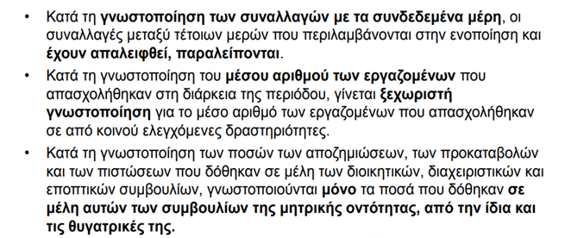
ΠΛΗΡΟΦΟΡΙΕΣ ΕΝΟΠΟΙΗΜΕΝΩΝ ΧΡΗΜΑΤΟΟΙΚΟΝΟΜΙΚΩΝ ΚΑΤΑΣΤΑΣΕΩΝ (1)

Slide 123
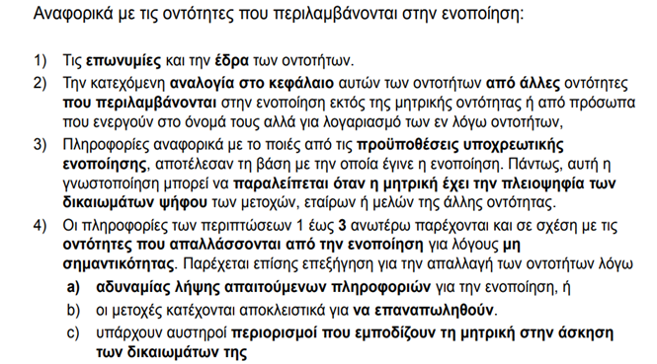
ΠΛΗΡΟΦΟΡΙΕΣ ΕΝΟΠΟΙΗΜΕΝΩΝ ΧΡΗΜΑΤΟΟΙΚΟΝΟΜΙΚΩΝ ΚΑΤΑΣΤΑΣΕΩΝ (2)

Slide 124
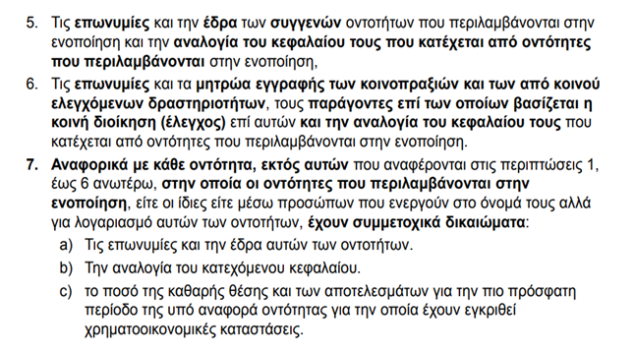
ΠΛΗΡΟΦΟΡΙΕΣ ΕΝΟΠΟΙΗΜΕΝΩΝ ΧΡΗΜΑΤΟΟΙΚΟΝΟΜΙΚΩΝ ΚΑΤΑΣΤΑΣΕΩΝ (3)

Slide 125
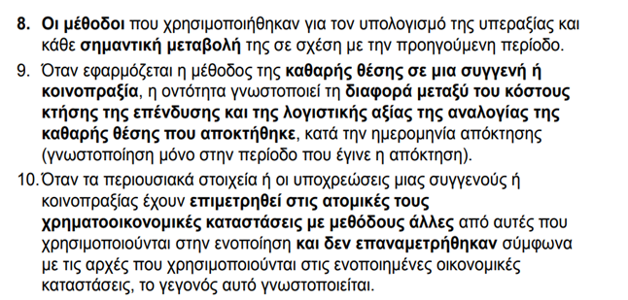
ΠΛΗΡΟΦΟΡΙΕΣ ΕΝΟΠΟΙΗΜΕΝΩΝ ΧΡΗΜΑΤΟΟΙΚΟΝΟΜΙΚΩΝ ΚΑΤΑΣΤΑΣΕΩΝ (4)

Slide 126
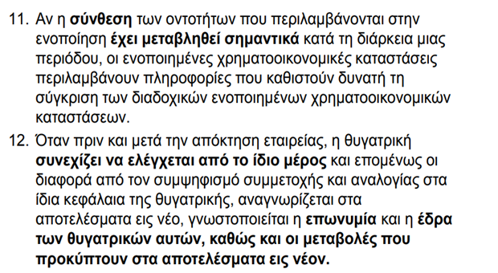
ΠΛΗΡΟΦΟΡΙΕΣ ΕΝΟΠΟΙΗΜΕΝΩΝ ΧΡΗΜΑΤΟΟΙΚΟΝΟΜΙΚΩΝ ΚΑΤΑΣΤΑΣΕΩΝ (5)

Slide 127
Βασικές Αρχές Ενοποιημένων Χρηματοοικονομικών Καταστάσεων
Η αρχή της πραγματικής εικόνας.
Η αρχή της σαφήνειας.
Η αρχή της κατάρτισης των ενοποιημένων οικονομικών καταστάσεων σύμφωνα με τις διατάξεις του νόμου.
Η αρχή της διαρθρώσεως των ενοποιημένων οικονομικών καταστάσεων κατά τρόπο παρόμοιο με αυτό των ατομικών οικονομικών καταστάσεων.

Slide 128
Η Αρχή της Πραγματικής Εικόνας
Οι ενοποιημένες οικονομικές καταστάσεις πρέπει να εμφανίζουν την πραγματική εικόνα της περιουσιακής διαρθρώσεως, της χρηματοοικονομικής θέσης, καθώς και των αποτελεσμάτων χρήσης του συνόλου των επιχειρήσεων που περιλαμβάνονται στην ενοποίηση, δηλαδή:
Να περιλαμβάνονται στον Ισολογισμό όλα τα προβλεπόμενα στοιχεία (Ενεργητικού & Παθητικού).
Τα στοιχεία να έχουν προκύψει από τις πραγματικές ποσότητες με βάση τις παραδεγμένες αρχές αποτίμησης.
Τα συγκεντρωτικά κονδύλια να περιλαμβάνουν ομοιογενή στοιχεία.
Οι ονομασίες των κονδυλίων να είναι κατάλληλες.
Να παρουσιάζονται στον Ισολογισμό τα μεν ενεργητικά στοιχεία με βάση το βαθμό ρευστοποίησης των (Πάγια, Κυκλοφορούντα), τα δε παθητικά στοιχεία με βάση τον βαθμό λήξεως των (Μακρ/σμες Υποχρεώσεις, Βραχ/σμες Υποχρεώσεις).

Slide 129
Η Αρχή της Σαφήνειας
Οι ενοποιημένες οικονομικές καταστάσεις πρέπει να καταρτίζονται με σαφήνεια, δηλαδή:
Οι τίτλοι των λoγαριασμών να αποδίδουν με σαφήνεια το είδος και την κατάσταση των περιουσιακών στοιχείων & υποχρεώσεων (Νομική & Οικονομική).
Οι λογαριασμοί να κατατάσσονται σε ομοειδείς κατηγορίες.
Να μη γίνονται συμψηφισμοί των στοιχείων ενεργητικού & παθητικού.

Slide 130
Η Αρχή της Κατάρτισης των Ενοποιημένων Οικονομικών Καταστάσεων Σύμφωνα με τις Διατάξεις των Νόμων
Οι ενοποιημένες οικονομικές καταστάσεις πρέπει να καταρτίζονται και να ανταποκρίνονται στις σχετικές διατάξεις του νόμου 2190/1920 των προβλεπόμενων ΔΠΧΠΑ και ΕΛΠ

Slide 131
Η Αρχή της Διαρθρώσεως των Ενοποιημένων Οικονομικών Καταστάσεων κατά τρόπο παρόμοιο με αυτό των Ατομικών Οικονομικών Καταστάσεων.
Με την επιφύλαξη εφαρμογής των διατάξεων του παρόντος νόμου, που αναφέρονται στις ενοποιημένες οικονομικές καταστάσεις, για τη διάρθρωση αυτών των καταστάσεων εφαρμόζονται αναλόγως οι διατάξεις των άρθρων 42β, 42γ, 42δ και 42ε.
Κατά την εφαρμογή αυτή λαμβάνονται υπόψη οι αναγκαίες προσαρμογές που επιβάλλονται από τις ιδιομορφίες των ενοποιημένων οικονομικών καταστάσεων σε σχέση με τις ετήσιες οικονομικές καταστάσεις.

Slide 132
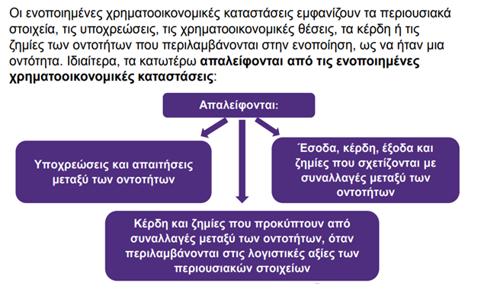
ΠΕΡΙΓΡΑΦΗ ΕΝΟΠΟΙΗΜΕΝΩΝ ΛΟΓΙΣΤΙΚΩΝ ΚΑΤΑΣΤΑΣΕΩΝ

Slide 133
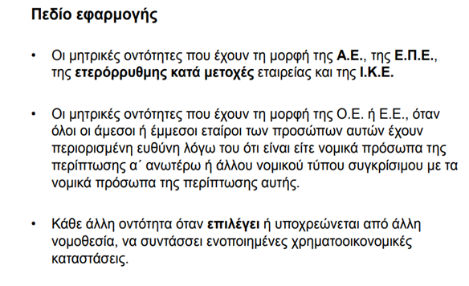

Slide 134
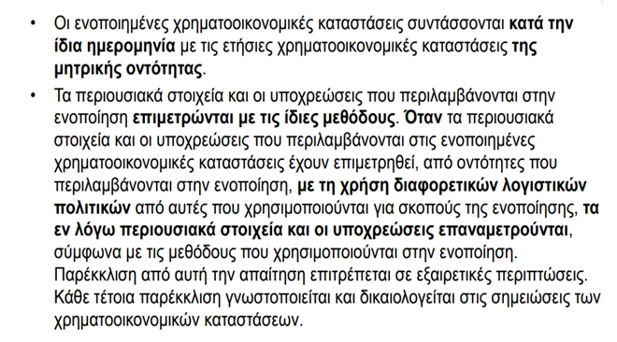
ΠΟΤΕ ΣΥΝΤΑΣΣΟΝΤΑΙ ΟΙ ΕΝΟΠΟΙΗΜΕΝΕΣ ΧΡΗΜΑΤΟΟΙΚΟΝΟΜΙΚΕΣ ΚΑΤΑΣΤΑΣΕΙΣ (1)

Slide 135
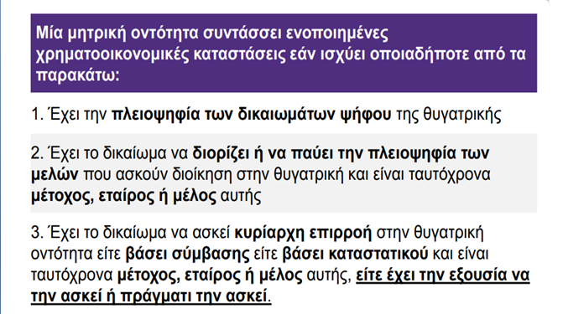
ΠΟΤΕ ΣΥΝΤΑΣΣΟΝΤΑΙ ΟΙ ΕΝΟΠΟΙΗΜΕΝΕΣ ΧΡΗΜΑΤΟΟΙΚΟΝΟΜΙΚΕΣ ΚΑΤΑΣΤΑΣΕΙΣ (2)

Slide 136
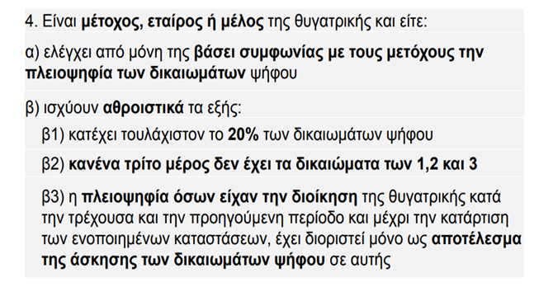
ΠΟΤΕ ΣΥΝΤΑΣΣΟΝΤΑΙ ΟΙ ΕΝΟΠΟΙΗΜΕΝΕΣ ΧΡΗΜΑΤΟΟΙΚΟΝΟΜΙΚΕΣ ΚΑΤΑΣΤΑΣΕΙΣ (3)

Slide 137
Λογιστικές Ανακολουθίες-Αλληλοαναιρέσεις
Οι λογιστικές ανακολουθίες-αλληλοαναιρέσεις που δημιουργούνται αν δεν καταρτιστούν ενοποιημένες λογιστικές καταστάσεις, αν δηλαδή αρκεστούμε στην κατάρτιση των (ξεχωριστών) ετήσιων οικονομικών καταστάσεων των επιμέρους εταιριών του ομίλου, είναι οι εξής:
Στους ισολογισμούς των επιμέρους εταιριών:
Στα αποτελέσματα των επιμέρους εταιριών:

Slide 138
Στους Ισολογισμούς των Επιμέρους Εταιριών:
1. Ένα τμήμα του συνολικού κεφαλαίου των εταιριών δεν ανταποκρίνεται στην θεώρηση των μονάδων του ομίλου ως ενιαίας επιχείρησης.
2. Αγορά περιουσιακών στοιχείων (εμπορεύσιμων ή παγίων) που μια εταιρία του ομίλου πραγματοποιεί από άλλη εταιρία του ομίλου θεωρείται ότι από νομική άποψη αποτελεί τέλεια αγορά (και αντίστοιχα πώληση για την άλλη εταιρία).
3. Αν η μια εταιρία του ομίλου έχει απαίτηση 1.000€ κατά άλλης εταιρίας του ομίλου και καταρτισθούν ξεχωριστοί ισολογισμοί για καθεμιά εταιρία, στον ισολογισμό της πρώτης το σχετικό ποσό θα εμφανισθεί στο ενεργητικό, ενώ στον ισολογισμό της δεύτερης το ίδιο ποσό θα εμφανισθεί στο παθητικό. Αντίθετα, αν καταρτισθεί ενοποιημένος ισολογισμός δεν θα εμφανιστεί ούτε απαίτηση, ούτε υποχρέωση, αφού απαίτηση ή υποχρέωση έναντι της ίδιας της οικονομικής μονάδας δεν νοείται.

Slide 139
Στα αποτελέσματα των επιμέρους εταιριών:
1) Αγοραπωλησίες μεταξύ των εταιριών του ομίλου θεωρούνται από νομική άποψη τέλειες και επιφέρουν τα αποτελέσματα που επιφέρει η αντίστοιχη πράξη με οποιονδήποτε τρίτο έξω από τον όμιλο, δηλαδή (για την πωλούσα εταιρία) κέρδος αν η τιμή πωλήσεως είναι μεγαλύτερη από το κόστος, ή ζημία αν αυτή είναι μικρότερη από το τελευταίο. Από την άποψη όμως του ομίλου, αν δηλαδή οι συναλλασσόμενες μεταξύ τους εταιρίες του ομίλου θεωρηθούν ως μια οντότητα (μονάδα), αποτέλεσμα (κέρδος ή ζημία) δεν προκύπτει παρά μόνο από συναλλαγές με τρίτους έξω από τον όμιλο.
2) Γενικότερα τα έσοδα μιας εταιρίας του ομίλου από συναλλαγές με άλλη εταιρία του ίδιου ομίλου, από νομική άποψη έχουν την ίδια μεταχείριση που έχουν τα έσοδα από συναλλαγές με οποιανδήποτε τρίτο, ενώ αν πρόκειται να καταρτισθούν ενοποιημένες οικονομικές καταστάσεις χρειάζονται αναμόρφωση. Το ίδιο υπό αντίστροφη έννοια ισχύει και για τα έξοδα από πράξεις μεταξύ των εταιριών του ομίλου.

Slide 140
ΛΟΓΑΡΙΑΣΜΟΣ ΣΥΜΜΕΤΟΧΕΣ (1)
Ο λογαριασμός «Συμμετοχές σε συνδεδεμένες επιχειρήσεις» εμφανίζεται στην λογιστική ως επένδυση, ενώ στην πραγματικότητα αντιστοιχεί σε συγκεκριμένα περιουσιακά στοιχεία.
Η επένδυση εμφανίζεται στην αξία κτήσης, η οποία σπάνια συμπίπτει με την αντίστοιχη λογιστική της αξία.
Υπάρχουν διεταιρικές απαιτήσεις και υποχρεώσεις καθώς και διεταιρικά έσοδα και έξοδα.
Γίνονται μερικές φορές μετατοπίσεις αποτελεσμάτων από εταιρία σε εταιρία.

Slide 141
ΛΟΓΑΡΙΑΣΜΟΣ ΣΥΜΜΕΤΟΧΕΣ (2)
Σύμφωνα με τα Ε. Λ. Π. ( Ν. 4308/2014) τα χρηματοοικονομικά περιουσιακά στοιχεία παρουσιάζονται στον ισολογισμό ως μη κυκλοφορούντα ή ως κυκλοφορούντα, ανάλογα με τις προθέσεις της διοίκησης της οντότητας και το συμβατικό ή εκτιμώμενο χρόνο διακανονισμού τους, εφόσον η κατοχή τμήματος κεφαλαίου άλλης επιχείρησης θεωρείται «συμμετοχικό δικαίωμα»

Slide 142
ΣΥΜΜΕΤΟΧΙΚΑ ΔΙΚΑΙΩΜΑΤΑ ΚΑΤΑ ΕΛΠ (1)
Συμμετοχικά δικαιώματα (Participating interests): Δικαιώματα επί του κεφαλαίου άλλων οντοτήτων, ενσωματωμένα ή όχι σε τίτλους, τα οποία δημιουργούν ένα σταθερό σύνδεσμο με αυτές τις οντότητες και προορίζονται να συμβάλλουν στη δραστηριότητα της οντότητας που είναι κάτοχος των δικαιωμάτων αυτών. Η κατοχή τμήματος του κεφαλαίου μιας άλλης οντότητας θεωρείται ότι αποτελεί «συμμετοχικό δικαίωμα» όταν αντιπροσωπεύει δικαιώματα μικρότερα του 20% και μεγαλύτερα ή ίσα του 10%. Εάν δεν συντρέχουν τα αναφερόμενα στην προηγούμενη παράγραφο, τότε χαρακτηρίζονται ως επενδύσεις ή χρεόγραφα και παρακολουθούνται στο κυκλοφορούν ενεργητικό .

Slide 143
ΚΟΙΝΟΠΡΑΞΙΑ ΒΑΣΕΙ ΕΛΠ
Από 1-1-2015 οι συμμετοχές σε κοινοπραξίες παρακολουθούνται βάσει των Ε. Λ. Π. στο λογαριασμό «Συμμετοχές σε κοινοπραξίες».
Κοινοπραξία (joint venture): είναι μια οντότητα επί της οποίας δύο ή περισσότερα μέρη ασκούν κοινό έλεγχο και έχουν δικαιώματα στα καθαρά περιουσιακά της στοιχεία της οντότητας στην οποία συμμετέχουν. Εντούτοις επειδή υπάρχουν όμως περιπτώσεις, όπου αν και οι κατεχόμενες από την επενδύουσα οντότητα μετοχές ή εταιρικά μερίδια αντιπροσωπεύουν ποσοστό μικρότερο του 10% του κεφαλαίου οι επιχειρήσεις είναι συνδεμένες σύμφωνα με τα Ε.Λ.Π., η αξία αυτών θα πρέπει να καταχωρηθεί στο λογαριασμό «Συμμετοχές σε συνδεμένες επιχειρήσεις». Και σε αυτή την περίπτωση απαραίτητη προϋπόθεση είναι οι συμμετοχές να αποκτούνται με σκοπό διαρκούς κατοχής .

Slide 144
Διακρίσεις συμμετοχών
Σύμφωνα με τα Ε. Λ. Π. ( Ν. 4308/2014)
Συμμετοχές σε συνδεμένες επιχειρήσεις ,
Συμμετοχές σε μη συνδεμένες – συγγενείς οντότητες ,
Συμμετοχές σε κοινοπραξίες

Slide 145
ΕΛΠ - Συμμετοχές σε Συνδεμένες Επιχειρήσεις (1)
Σύμφωνα με τα ΕΛΠ, για να προσδιορίσουμε τα ποσοστά συμμετοχής της μητρικής στη θυγατρική θα πρέπει από τις μετοχές ή τα μερίδια της θυγατρικής που κατέχει η μητρική να αφαιρέσουμε τα δικαιώματα τα οποία:
α) ενσωματώνονται σε μετοχές που κατέχονται για λογαριασμό ενός προσώπου που δεν είναι ούτε η μητρική οντότητα ούτε μια θυγατρική οντότητα αυτής της μητρικής, ή
β) ενσωματώνονται σε μετοχές οι οποίες:
β1) κατέχονται για εγγύηση, εφόσον τα δικαιώματα αυτά ασκούνται, σύμφωνα με τις οδηγίες που έχουν ληφθεί, ή
β2) κατέχονται σε σχέση με δάνεια που χορηγήθηκαν στα πλαίσια της συνήθους επιχειρηματικής δραστηριότητας, εφόσον τα δικαιώματα ψήφου ασκούνται προς όφελος του προσώπου που παρέχει την εγγύηση.

Slide 146
ΕΛΠ -Συμμετοχές σε Συνδεμένες Επιχειρήσεις (2)
Επίσης, για να προσδιορίσουμε το σύνολο των δικαιωμάτων ψήφων των μετόχων, εταίρων ή μελών της θυγατρικής οντότητας πρέπει να μειώσουμε, τα δικαιώματα ψήφου που ενσωματώνονται στις μετοχές, που κατέχονται από αυτή την ίδια την οντότητα, από μια θυγατρική αυτής της οντότητας, ή από ένα πρόσωπο που ενεργεί στο όνομά του, αλλά για λογαριασμό αυτών των οντοτήτων.
Προκύπτει λοιπόν ότι, για να προσδιορίσουμε τα παραπάνω ποσοστά πρέπει από τις μετοχές ή τα μερίδια της θυγατρικής, που κατέχει η μητρική, να αφαιρέσουμε εκείνα που απορρέουν :
1) Από τις μετοχές ή τα μερίδια που κατέχονται για λογαριασμό άλλου προσώπου, εκτός της μητρικής ή θυγατρικής επιχειρήσεως.
2) Τις μετοχές ή τα μερίδια που κατέχει η μητρική για εγγύηση ή για ασφάλεια δανείων.

Slide 147
ΕΛΠ - Συμμετοχές σε Συνδεμένες Επιχειρήσεις (3)
Τέλος ορίζεται ότι για να προσδιορίσουμε το σύνολο του κεφαλαίου ή των δικαιωμάτων ψήφου των μετόχων ή εταίρων της θυγατρικής , πρέπει να αφαιρέσουμε τις μετοχές ή τα μερίδια που κατέχονται:
Είτε από την ίδια την θυγατρική επιχείρηση
Είτε από τις θυγατρικές της επιχειρήσεις
Είτε από πρόσωπο που ενεργεί στο όνομά του, αλλά για λογαριασμό των παραπάνω επιχειρήσεων (θυγατρικής και των θυγατρικών της).

Slide 148
Παράδειγμα
Η επιχείρηση Α, την χρήση 1.1.- 31.12.2017, αγόρασε το 55% των μετοχών της επιχείρησης Β, που ανέρχονταν σε 100.000 τεμάχια. Την χρήση 1.1.- 31.12.2018 ο όμιλος επιχειρήσεων Α και Β κατάρτισε τον πρώτο ενοποιημένο ισολογισμό. Στις 31-12-2017 η Β κατείχε 8.400 ίδιες μετοχές.
Να βρεθεί το ποσοστό συμμετοχής της Α στην Β

Slide 149
ΛΥΣΗ
Το ποσοστό συμμετοχής της Α στην Β προσδιορίσθηκε ως εξής:
Ο αριθμός μετοχών της θυγατρικής Β που κατέχει η Α είναι 55.000μ
Ο αριθμός μετοχών που διαιρείται το κεφάλαιο της Β είναι 100.000μ
Μείον: Αριθμός μετοχών της Β που κατέχει η ίδια 8.400
Υπόλοιπο 91.600
Ποσοστό συμμετοχής της Α στην Β (55.000/91.600)*100 = 60% .

Slide 150
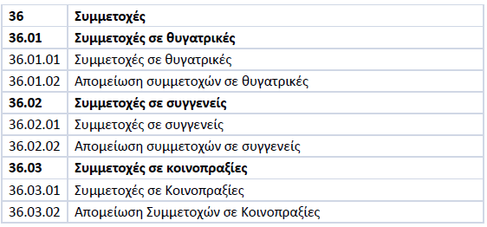
ΛΟΓΑΡΙΑΣΜΟΣ 36 «ΣΥΜΜΕΤΟΧΕΣ»
Με βάση τις διατάξεις των Ε.Λ.Π. τα δικαιώματα συμμετοχής επί του κεφαλαίου άλλων οντοτήτων, οποιασδήποτε νομικής μορφής καταχωρούνται στους υπολογαριασμούς του πρωτοβάθμιου λογαριασμού 36 «Συμμετοχές», οι οποίοι εμφανίζονται στα μη κυκλοφορούντα περιουσιακά στοιχεία του Ισολογισμού, όπως παρακάτω:

Slide 151
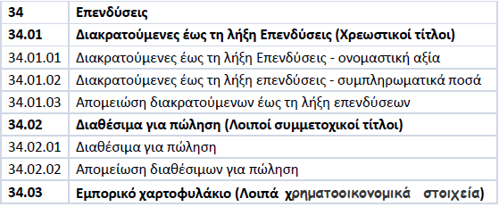
Λογαριασμός 34 «Επενδύσεις»
Με βάση τις διατάξεις των Ε.Λ.Π. όταν τα χρηματοοικονομικά περιουσιακά στοιχεία παρακολουθούνται στο κόστος κτήσης ο λογαριασμός 34 «Επενδύσεις» αναλύεται στους υπολογαριασμούς:

Slide 152
ΜΕΤΑΒΟΛΕΣ ΣΥΜΜΕΤΟΧΩΝ ΚΑΙ ΧΡΕΟΓΡΑΦΩΝ
ΑΥΞΗΣΕΙΣ ΟΡΙΣΤΙΚΕΣ ΜΕΙΩΣΕΙΣ ΟΡΙΣΤΙΚΕΣ
Αγορά Πώληση
Δωρεά από τρίτο (λόγω Δωρεά σε τρίτο
κεφαλοποιήσεως αποθεματικών,
Αναπροσαρμογής αξίας ακινήτων κ.λ.π.)
Εισφορά από τρίτο Εισφορά σε τρίτο
ΜΕΙΩΣΕΙΣ ΚΑΤΑ ΠΡΟΒΛΕΨΗ
Πρόβλεψη υποτίμηση συμμετοχών και χρεογράφων (Σημειώνεται ότι η πρόβλεψη
υποτίμησης συμμετοχών και χρεογράφων, εμφανίζεται στο ενεργητικό του
ισολογισμού αφαιρετικά από το ποσό του τέλους χρήσεως των συμμετοχών και
χρεογράφων)

Slide 153
ΜΕΙΩΣΗ ΤΗΣ ΑΞΙΑΣ ΤΩΝ ΣΥΜΜΕΤΟΧΩΝ ΚΑΙ ΤΩΝ ΧΡΕΟΓΡΑΦΩΝ
ΟΡΙΣΤΙΚΗ ΚΑΤΑ ΠΡΟΒΛΕΨΗ
ΜΕΙΩΣΗ ΜΕΙΩΣΗ
Πώληση Προβλέψεις υποτίμησης
Δωρεά σε τρίτο της αξίας τους, επειδή
Εισφορά σε τρίτο η τρέχουσα αξία αυτών,
Ακύρωση μετοχών που κατά το χρόνο σύνταξης
ήδη έχει αποκτήσει του ισολογισμού, είναι
μικρότερη της αξίας
κτήσεως

Slide 154
ΜΕΤΑΒΟΛΕΣ ΤΩΝ ΑΠΟΘΕΜΑΤΩΝ
ΑΥΞΗΣΕΙΣ ΟΡΙΣΤΙΚΕΣ ΜΕΙΩΣΕΙΣ ΟΡΙΣΤΙΚΕΣ
Αγορά αποθεμάτων (μείον: εκπτώσεις) Πώληση αποθεμάτων (μείον:εκπτώσεις)
Παραγωγή ετοίμων και ημιετοίμων Ανάλωση πρώτων και βοηθητικών υλών,
για παραγωγή προϊόντων
Διαφορές απογραφής (πλεονάσματα) Διαφορές απογραφής (ελλείμματα)
Επιστροφές πωλήσεων Επιστροφές αγορών
Καταστροφές ασφαλισμένων αποθεμάτων
ΜΕΙΩΣΕΙΣ ΟΡΙΣΤΙΈΣ ΟΙ ΟΠΟΙΕΣ ΚΑΤΑΧΩΡΟΥΝΤΑΙ ΣΤΗΝ ΠΙΣΤΩΣΗ ΤΟΥ
Λ/ΣΜΟΥ 78 «ΙΔΙΟΠΑΡΑΓΩΓΗ ΠΑΓΙΩΝ – ΤΕΚΜΑΡΤΑ ΕΣΟΔΑ»
▪ Εισφορά αποθεμάτων από μετόχους  Δωρεά αποθεμάτων από τρίτους
▪ Εισφορά αποθεμάτων σε άλλες επιχειρήσεις  Καταστροφές ανασφάλιστων αποθεμάτων
▪ Δωρεά αποθεμάτων: σε τρίτους στο προσωπικό σε πελάτες
▪ Ανάλωση αποθεμάτων για ιδιοπαραγωγή παγίων

Slide 155
ΜΕΤΑΒΟΛΕΣ ΤΩΝ ΑΠΑΙΤΗΣΕΩΝ
ΑΥΞΗΣΕΙΣ ΟΡΙΣΤΙΚΕΣ ΜΕΙΩΣΕΙΣ ΟΡΙΣΤΙΚΕΣ
▪ Απαιτήσεις από πελάτες λόγω εμπορικών  Εισπράξεις από πελάτες
συναλλαγών( (πωλήσεις εμπορευμάτων)
▪ Απαιτήσεις από χρεώστες  Εισπράξεις από χρεώστες
▪ Απαιτήσεις από χρεόγραφα εκχωρήσεως  Ρευστοποίηση αξιόγραφων
πελατών και χρεωστών
▪ Εισφορά απαιτήσεων από τρίτους  Εισφορά απαιτήσεων σε τρίτων
▪ Διαγραφή απαιτήσεων
ως ανεπίδεκτων εισπράξεως
ΜΕΙΩΣΕΙΣ ΚΑΤΑ ΠΡΟΒΛΕΨΗ
▪ Πρόβλεψη επισφαλών απαιτήσεων

Slide 156
ΔΙΑΚΡΙΣΗ ΤΩΝ ΑΠΑΙΤΗΣΕΩΝ
ΑΠΑΙΤΗΣΕΙΣ ΒΕΒΑΙΑΣ ΕΙΣΠΡΑΞΕΩΣ
Αυτές οι απαιτήσεις παρέχουν την βεβαιότητα ότι θα ρευστοποιηθούν. Αυτή η βεβαιότητα προέρχεται από τις εγγυήσεις που κατέχει η επιχείρηση από πελάτες.
ΕΠΙΣΦΑΛΕΙΣ ΑΠΑΙΤΗΣΕΙΣ
Αυτές οι απαιτήσεις έχουν την πιθανότητα να μην εισπραχθούν κατά την σύνταξη του ισολογισμού.
ΑΠΑΙΤΗΣΕΙΣ ΑΝΕΠΙΔΕΚΤΕΣ ΕΙΣΠΡΑΞΕΩΣ
Αυτές οι απαιτήσεις έχουν την βεβαιότητα ότι δεν θα εισπραχθούν από την επιχείρηση. Οι απαιτήσεις αυτές αποσβένονται ολοσχερών, δηλαδή διαγράφονται από τα βιβλία της επιχείρησης.

Slide 157
ΜΕΘΟΔΟΙ ΧΑΡΑΚΤΗΡΙΣΜΟΥ ΕΝΕΠΙΔΕΚΤΩΝ ΕΙΣΠΡΑΞΕΩΝ ΩΣ
ΕΠΙΣΦΑΛΗΣ ΑΠΑΙΤΗΣΕΙΣ
Μέθοδος της εξατομικευμένης διαγραφής απαιτήσεων
Οι ζημιές από επισφαλείς απαιτήσεις βαρύνουν τη χρήση στην οποία γίνεται γνωστό ότι η συγκεκριμένη απαίτηση κατέστη ανεπίδεκτος εισπράξεως οπότε διενεργείται η εγγραφή αποσβέσεως της .
Μέθοδος της εξατομικευμένης εκτίμησης του εισπρακτέου από τις απαιτήσεις ποσού
Το ύψος των απωλειών από επισφαλείς απαιτήσεις εκτιμάται από το χρόνο που παραμένει ανείσπρακτη η απαίτηση από τους πελάτες.
Μέθοδος της ποσοστιαίας εκτιμήσεως του εισπρακτέου από τις απαιτήσεις ποσού
ΥΨΟΣ ΑΠΩΛΕΙΩΝ = 100*
Σύνολο απωλειών από επισφαλείς πελάτες σε προηγούμενες χρήσεις
Σύνολο απαιτήσεων στις αντίστοιχες προηγούμενης χρήσης

Slide 158
Μέθοδος της εκτιμήσεως του ύψους της απώλειας από επισφαλείς απαιτήσεις:
ΥΨΟΣ ΑΠΩΛΕΙΩΝ =
Μικτή μέθοδος
Η «πρόβλεψη για επισφαλείς απαιτήσεις», σχηματίζεται για τις εξής απαιτήσεις:
− Όσες απαιτήσεις κρίθηκαν ως επισφαλείς και μεταφέρθηκαν στους λογαριασμούς επισφαλών απαιτήσεων ( 30.97, 33.97 ).
− Όσες απαιτήσεις παραμένουν ανείσπρακτες για μεγάλο χρονικό διάστημα, κυρίως περισσότερο από ένα χρόνο.
− Υπολογίζεται το μέσο ποσοστό διαγραφών επί του κύκλου εργασιών των πέντε τελευταίων ετών και βάση αυτού του ποσοστού σχηματίζεται πρόσθετη πρόβλεψη.
Απώλειες από επισφαλείς απαιτήσεις π.χ. στις 5 τελευταίες χρήσεις
Πωλήσεις επί πιστώσει π.χ. στις 5 τελευταίες χρήσεις

Slide 159
ΜΕΤΑΒΟΛΕΣ ΤΟΥ ΚΕΦΑΛΑΙΟΥ (1)
ΜΕΙΩΣΕΙΣ ΟΡΙΣΤΙΚΕΣ ΑΥΞΗΣΕΙΣ ΟΡΙΣΤΙΚΕΣ
▪ Επιστροφή αρχικού κεφαλαίου ή  Αρχική καταβολή κεφαλαίου
μεταγενέστερα καταβληθέντος κεφαλαίου
στους μετόχους, εταίρους ή στον  Αύξηση κεφαλαίου με
επιχειρηματία καταβολή εισφορών από τους
μετόχους ή εταίρους ή τον
επιχειρηματία
▪ Αύξηση κεφαλαίου λόγω
απορρόφησης ολόκληρης
επιχείρησης ή κλάδου αυτής
Συνέχεια

Slide 160
ΜΕΤΑΒΟΛΕΣ ΤΟΥ ΚΕΦΑΛΑΙΟΥ (2)
ΜΕΙΩΣΕΙΣ ΟΡΙΣΤΙΚΕΣ ΑΥΞΗΣΕΙΣ ΟΡΙΣΤΙΚΕΣ
Μείωση ιδίων κεφαλαίων λόγω  Αύξηση ιδίων κεφαλαίων λόγω
απόσβεσης της επιχορήγησης παγίων εισπράξεως επιχορήγησης παγίων
επενδύσεων επενδύσεως από το Δημόσιο ή και
τρίτους
▪ Μείωση ιδίων κεφαλαίων λόγω ζημιών  Αύξηση ιδίων κεφαλαίων λόγω μη
διανεμηθέντων κερδών
▪ Μείωση ιδίων κεφαλαίων λόγω διανομής
αποθεματικών και υπολοίπου κερδών εις
νέον στους μετόχους ή εταίρους ή τον
επιχειρηματία

Slide 161
ΛΟΓΑΡΙΑΣΜΟΣ 40 «ΚΕΦΑΛΑΙΟ»
ΜΕΤΟΧΙΚΟ ΚΕΦΑΛΑΙΟ
Σχηματίζεται:
από τις εισφορές των μετοχών που καταβάλλονται κατά τη σύσταση της εταιρείας για να συγκροτηθεί το αρχικό κεφάλαιο της, καθώς και μεταγενέστερα για την αύξηση του.
από τη διάθεση αποθεματικών ή αδιανέμητων καθαρών κερδών, εφόσον η διάθεση αυτή αποφασίζεται και πραγματοποιείται για την αύξηση του μετοχικού κεφαλαίου.
Η ονομαστική αξία της μετοχής δεν μπορεί να είναι μικρότερη των 0.30€ και μεγαλύτερη των 100€.
Οι καταβολές μετρητών από τους μετόχους:
για κάλυψη του αρχικού μετοχικού κεφαλαίου.
τυχόν αυξήσεων αυτού.
οι καταθέσεις μετόχων με προορισμό τη μελλοντική αύξηση του μετοχικού κεφαλαίου.
πραγματοποιούνται υποχρεωτικά με κατάθεση σε ειδικό τραπεζικό λογαριασμό
στο όνομα της εταιρείας.

Slide 162
ΕΤΑΙΡΙΚΟ ΚΕΦΑΛΑΙΟ
Σχηματίζεται:
Από τις εισφορές των εταίρων που καταβάλλονται κατά τη σύσταση της εταιρείας, καθώς μεταγενέστερα για την αύξηση του.
Από τη διάθεση αποθεματικών ή κερδών, εφόσον η διάθεση αυτή αποφασίζεται και πραγματοποιείται για την αύξηση του εταιρικού κεφαλαίου.
Το κατώτατο όριο μιας μερίδας συμμετοχής είναι 30€.

Slide 163
ΜΕΤΟΧΕΣ
ΟΝΟΜΑΣΤΙΚΗ ΜΕΤΟΧΗ: Είναι η μετοχή που εκδίδεται υπέρ ορισμένου προσώπου, το όνομα του οποίου αναγράφεται στον τίτλο και σημειώνεται στο ειδικό βιβλίο μετοχών που τηρείται στην εταιρεία.
ΑΝΩΝΥΜΗ ΜΕΤΟΧΗ: Είναι η μετοχή που εκδίδεται χωρίς να αναγράφεται σε αυτή το όνομα ορισμένου προσώπου. Οι μετοχές αυτές εκδίδονται ανώνυμα δηλαδή στον κομιστή. Το όνομα του δικαιούχου είναι άγνωστο στην εταιρεία και στο κοινό.
ΚΟΙΝΕΣ ΜΕΤΟΧΕΣ: Είναι οι μετοχές που παρέχουν στους κατόχους τους ίσα δικαιώματα και διέπονται από την αρχή της ισότητας.
ΠΡΟΝΟΜΙΟΥΧΕΣ ΜΕΤΟΧΕΣ: Είναι οι μετοχές που παρέχουν στους μετόχους τους περισσότερα προνόμια από τις κοινές μετοχές. Αποτελούν εξαίρεση από την αρχή της ισότητας των μετοχών. Διακρίνονται σε προνομιούχες.

Slide 164
ΑΞΙΑ ΜΕΤΟΧΗΣ
ΟΝΟΜΑΣΤΙΚΗ ΑΞΙΑ ΜΕΤΟΧΗΣ: Είναι η αξία που αναγράφεται στον τίτλο της μετοχής και δηλώνει το τμήμα του μετοχικού κεφαλαίου που εκπροσωπεί η μετοχή. Η αξία αυτή προκύπτει από τη διαίρεση του μετοχικού κεφαλαίου δια του συνολικού αριθμού των μετοχών.
ΟΝΟΜΑΣΤΙΚΗ ΑΞΙΑ ΕΤΑΙΡΙΚΟΥ ΚΕΦΑΛΑΙΟΥ: Είναι η αξία που προκύπτει από τη διαίρεση του εταιρικού κεφαλαίου που αναγράφεται στο καταστατικό με τον αριθμό των εταιρικών μεριδίων.
ΤΙΜΗ ΕΚΔΟΣΗΣ ΤΗΣ ΜΕΤΟΧΗΣ Ή ΤΟΥ ΕΤΑΙΡΙΚΟΥ ΜΕΡΙΔΙΟΥ: Είναι η τιμή στην οποία αυτή διατίθεται και την οποία πρέπει να καταβάλλει ο μέτοχος ή ο εταίρος για να αποκτήσει. Η τιμή αυτή μπορεί να είναι ίση με την ονομαστική αξία ή μεγαλύτερη από αυτήν, αλλά δεν μπορεί να είναι μικρότερη από αυτήν.
ΛΟΓΙΣΤΙΚΗ ΑΞΙΑ ΤΗΣ ΜΕΤΟΧΗΣ Ή ΤΟΥ ΕΤΑΙΡΙΚΟΥ ΜΕΡΙΔΙΟΥ: Είναι αυτή που προκύπτει εάν διαιρέσουμε το σύνολο των ιδίων κεφαλαίων δια του συνολικού αριθμού των μετοχών ή των μεριδίων.
ΦΟΡΟΛΟΓΙΚΗ ΑΞΙΑ ΤΗΣ ΜΕΤΟΧΗΣ Ή ΤΟΥ ΕΤΑΙΡΙΚΟΥ ΜΕΡΙΔΙΟΥ: Είναι η αξία που προσδιορίζεται βάσει των διατάξεων του φορολογικού νόμου κατά τη μεταβίβαση των μη εισηγμένων στο Χ.Α.Α και των εταιρικών μεριδίων.
ΠΡΑΓΜΑΤΙΚΗ ΑΞΙΑ ΤΗΣ ΜΕΤΟΧΗΣ Ή ΤΟΥ ΕΤΑΙΡΙΚΟΥ ΜΕΡΙΔΙΟΥ: Είναι η αξία την οποία ο αγοραστή καταβάλει για να αποκτήσει τη μετοχή ή το εταιρικό μερίδιο.

Slide 165
ΕΤΑΙΡΙΑ ΒΗΤΑ ΑΕ Συνοπτικά στοιχεία και πληροφορίες
Ποσά σε χιλ ευρώ | Ο ΟΜΙΛΟΣ |  | Η ΕΤΑΙΡΙΑ
Ενεργητικό | 31/12/18 | 31/12/18 | 31/12/18 | 31/12/18
Πάγια στοιχεία | 68.071 | 53.853 | 25.464 | 20.800
Συμμετοχές σε επιχειρήσεις | 4.134 | 4.872 | 25.416 | 26.930
Αποθέματα | 24.166 | 22.634 | 9.675 | 9.437
Απαιτήσεις από πελάτες | 70.906 | 73.548 | 42.678 | 50.674
Λοιπά στοιχεία ενεργητικού | 20.176 | 25.865 | 8.341 | 15.563
Σύνολο ενεργητικού | 187.453 | 180.772 | 111.574 | 123.404
Παθητικό
Μακροπρόθεσμες υποχρεώσεις | 16.469 | 13.238 | 2.614 | 4.287
Βραχυπρόθεσμες τραπεζικές υποχρεώσεις | 37.905 | 43.733 | 6.495 | 16.152
Λοιπές βραχυπρόθεσμες υποχρεώσεις | 55.791 | 55.325 | 38.946 | 39.252
Σύνολο υποχρεώσεων | 110.165 | 112.296 | 48.055 | 59.691
Μετοχικό κεφάλαιο | 51.287 | 12.822 | 51.287 | 12.822
Λοιπά στοιχεία καθαρής θέσης | 11.699 | 44.301 | 12.232 | 50.891
Σύνολο καθαρής θέσης μετόχων | 62.986 | 57.123 | 63.519 | 63.713
Δικαιώματα μειοψηφίας | 14.302 | 11.353 | 0 | 0
Σύνολο καθαρής θέσης | 77.288 | 68.476 | 63.519 | 63.713
Σύνολο Παθητικού | 187.453 | 180.772 | 111.519 | 123.044

Slide 166
Ενοποιημένη Κατάσταση Αποτελεσμάτων Χρήσης
Ποσά σε χιλ. ευρώ | Ο ΟΜΙΛΟΣ |  | Η ΕΤΑΙΡΙΑ
 | 1/1-31/12/06 | 1/1-31/12/05 | 1/1-31/12/06 | 1/1-31/12/05
Κύκλος εργασιών | 207.762 | 215.616 | 97.148 | 111.718
Μικτά κέρδη | 41.389 | 40.256 | 20.778 | 20.450
EBITDA | 6.582 | 8.171 | -528 | 1.432
EBIT | 3.587 | 5.561 | -1.713 | 260
Κέρδη προ φόρων | 11.550 | 13.464 | 514 | 3.228
Μείον: Φόροι | 2.010 | 2.588 | 187 | 894
Κέρδη μετά από φόρους | 9.540 | 10.906 | 327 | 2.334
Κατανέμονται σε:
Μετόχους εταιρίας (59%) | 5.706 | 7.319 | 0 | 0
Μετόχους Μειοψηφίας( 41%) | 3.834 | 3.587 | 0 | 0
Κέρδη μετά από φόρους ανά μετοχή σε ευρώ | 0,18 | 0,23 | 0,01 | 0,07

Slide 167
ΝΟΜΙΚΟ ΠΕΡΙΒΑΛΛΟΝ ΛΕΙΤΟΥΡΓΙΑΣ
Κώδικας Βιβλίων & Στοιχείων (Κ.Β.Σ.) 37 άρθρων.
Ελληνικό Γενικό Λογιστικό Σχέδιο (Ε.Γ.Λ.Σ.)
Διεθνή Πρότυπα Χρηματοοικονομικής Πληροφόρησης (Δ.Π.Χ.Π.)
Ελληνικά Λογιστικά Πρότυπα (Ε.Λ.Π.)

Slide 168
ΝΟΜΟΘΕΣΙΑ ΧΡΗΜΑΤΟΟΙΚΟΝΟΜΙΚΩΝ ΚΑΤΑΣΤΑΣΕΩΝ
Σύμφωνα με την ελληνική και κοινοτική Νομοθεσία οι ελληνικές επιχειρήσεις εκδίδουν τις παρακάτω χρηματοοικονομικές Καταστάσεις:
Υποχρεωτικές από την Εμπορική – Φορολογική Νομοθεσία
1. Yποχρεωτικές από εταιρείες που εκδίδονται μέχρι την 31/12/2014
2. Yποχρεωτικές από εταιρείες που εκδίδονται από περιόδους μετά την 31-12-2014 και Ενοποιημένες Χρηματοοικονομικές-Λογιστικές Καταστάσεις
3. Yποχρεωτικές από εισηγμένες εταιρείες, καθώς και όσες επιθυμούν προαιρετικά.

Slide 169
1. Yποχρεωτικές από εταιρείες που εκδίδονται μέχρι την 31/12/2014
Σύμφωνα με τον πρόσφατο Ν. 4308/21.11.2014 «περί Ελληνικών Λογιστικών Προτύπων κ.λπ.», παύεται για περιόδους που αρχίζουν μετά την 31η Δεκεμβρίου 2014 η ισχύς της κατάρτισης των «Ετήσιων Οικονομικών (Λογιστικών) Καταστάσεων» σύμφωνα με την ΙV Οδηγία (Directive) της Ευρωπαϊκής Ένωσης «περί Δικαίου των Εταιρειών».

Slide 170
2. Yποχρεωτικές από εταιρείες που εκδίδονται από περιόδους μετά την 31-12-2014 και Ενοποιημένες Χρηματοοικονομικές-Λογιστικές Καταστάσεις [i]
Σύμφωνα με το λογιστικό σκέλος της Οδηγίας 2013/34 της Ευρωπαϊκής Ένωσης –η οποία ενσωματώθηκε στην ελληνική νομοθεσία με τον πρόσφατο Ν. 4308/21.11.2014 «περί Ελληνικών Λογιστικών Προτύπων ΕΛΠ κ.λπ.» –, οι Χρηματοοικονομικές Καταστάσεις που υποχρεώνονται να εκδίδουν οι ελληνικές εταιρείες, για περιόδους που αρχίζουν μετά την 31η Δεκεμβρίου 2014 είναι οι ακόλουθες:

Slide 171
2. Yποχρεωτικές από εταιρείες που εκδίδονται από περιόδους μετά την 31-12-2014 και Ενοποιημένες Χρηματοοικονομικές-Λογιστικές Καταστάσεις [ii]
Οι χρηματοοικονομικές καταστάσεις των μεγάλων οντοτήτων περιλαμβάνουν:
i. τον Ισολογισμό ή Κατάσταση Χρηματοοικονομικής Θέσης,
ii. την Κατάσταση Αποτελεσμάτων,
iii. την Κατάσταση Μεταβολών Καθαρής Θέσης,
iv. την Κατάσταση Χρηματοροών,
v. το Προσάρτημα.

Slide 172
2. Yποχρεωτικές από εταιρείες που εκδίδονται από περιόδους μετά την 31-12-2014 και Ενοποιημένες Χρηματοοικονομικές-Λογιστικές Καταστάσεις [iii]
Οι χρηματοοικονομικές καταστάσεις των μεσαίων οντοτήτων περιλαμβάνουν:
i. τον Ισολογισμό ή Κατάσταση Χρηματοοικονομικής Θέσης,
ii. την Κατάσταση Αποτελεσμάτων,
iii. την Κατάσταση Μεταβολών Καθαρής Θέσης,
iv. το Προσάρτημα.

Slide 173
2. Yποχρεωτικές από εταιρείες που εκδίδονται από περιόδους μετά την 31-12-2014 και Ενοποιημένες Χρηματοοικονομικές-Λογιστικές Καταστάσεις [iv]
Οι χρηματοοικονομικές καταστάσεις των πολύ μικρών και μικρών οντοτήτων περιλαμβάνουν:
i. τον Ισολογισμό ή Κατάσταση Χρηματοοικονομικής Θέσης
ii. την Κατάσταση Αποτελεσμάτων
iii. το Προσάρτημα.

Slide 174
2. Yποχρεωτικές από εταιρείες που εκδίδονται από περιόδους μετά την 31-12-2014 και Ενοποιημένες Χρηματοοικονομικές-Λογιστικές Καταστάσεις [v]
Εφόσον υπάρχουν οι προϋποθέσεις έκδοσης ενοποιημένων λογιστικών καταστάσεων ομίλου εταιρειών, οι «μητρικές» επιχειρήσεις εκδίδουν τις παρακάτω ενοποιημένες λογιστικές καταστάσεις:
i. ενοποιημένο Ισολογισμό η Κατάσταση Χρηματοοικονομικής Θέσης,
ii. ενοποιημένη Κατάσταση Αποτελεσμάτων,
iii. ενοποιημένη Κατάσταση Μεταβολών Καθαρής Θέσης,
iv. ενοποιημένη Κατάσταση Χρηματοροών,
v. ενοποιημένο Προσάρτημα.

Slide 175
3. Yποχρεωτικές από εισηγμένες εταιρείες, καθώς και όσες επιθυμούν προαιρετικά (i)
Σύμφωνα με τον Κανονισμό 1606/2002 της Ευρωπαϊκής Ένωσης περί της υιοθέτησης των Διεθνών Προτύπων Χρηματοοικονομικής Πληροφόρησης (IFRS/IAS), από την 01/01/2005 οι όροι «Χρηματοοικονομικές Καταστάσεις» που υποχρεώνονται να εκδίδουν οι εισηγμένες στα Χρηματιστήρια των Κοινοτικών Χωρών εταιρείες, καθώς και όσες επιθυμούν προαιρετικά, στις οποίες αναφέρονται τα (IFRS/IAS) περιλαμβάνουν:

Slide 176
3. Yποχρεωτικές από εισηγμένες εταιρείες, καθώς και όσες επιθυμούν προαιρετικά (ii)
τον Ισολογισμό,
τα Αποτελέσματα Χρήσης,
την Kατάσταση Μεταβολών Ιδίων Κεφαλαίων,
την Κατάσταση Ταμειακών Ροών,
τις Σημειώσεις και λοιπές καταστάσεις και επεξηγηματικό υλικό (Προσάρτημα).
Υποχρεωτικές από τη Νομοθεσία του Χρηματιστηρίου
Ετήσιες Χρηματοοικονομικές-Λογιστικές Καταστάσεις Ενοποιημένες Χρηματοοικονομικές-Λογιστικές Καταστάσεις
Ενδιάμεσες Χρηματοοικονομικές-Λογιστικές Καταστάσεις.

Slide 177
3. Yποχρεωτικές από εισηγμένες εταιρείες, καθώς και όσες επιθυμούν προαιρετικά (iii)
Οι Ενδιάμεσες Χρηματοοικονομικές-Λογιστικές Καταστάσεις, με βάση την κείμενη νομοθεσία, παρέχονται υποχρεωτικά από τις εισηγμένες εταιρείες στο Χρηματιστήριο Αξιών Αθηνών ανά τρίμηνο. Προφανώς καταρτίζονται σύμφωνα με τις αρχές του Διεθνούς Λογιστικού Προτύπου Νο 34 «Ενδιάμεσες Οικονομικές Εκθέσεις».
Ως ενδιάμεση Οικονομική Έκθεση θεωρείται μία οικονομική Έκθεση η οποία περιλαμβάνει είτε μία πλήρη είτε μία συνοπτική σειρά από οικονομικές καταστάσεις.

Slide 178
Ενοποίηση κατά Ε.Λ.Π. –Κατηγορίες Ομίλων (Άρθρο 31) [1]
4. Τα όρια ενεργητικού και κύκλου εργασιών των παραγράφων 1 έως 3 του παρόντος άρθρου ισχύουν μετά την αφαίρεση των συμψηφισμών και των απαλοιφών των παραγράφων 4 και 8 του άρθρου 34. Αν δεν λαμβάνονται υπόψη οι προαναφερόμενοι συμψηφισμοί και απαλοιφές τα όρια αυτά προσαυξάνονται κατά 20%.

Slide 179
Ενοποίηση κατά Ε.Λ.Π. – Κατηγορίες Ομίλων- Αλλαγή !!! (Άρθρο 31) [2]
5. Όταν ένα όμιλος υπερβαίνει ή παύει να υπερβαίνει τα όρια δύο εκ των τριών κριτηρίων των παραγράφων 1 έως 3 του παρόντος άρθρου κατά την ημερομηνία ισολογισμού της μητρικής οντότητας για δύο διαδοχικές περιόδους, για τους σκοπούς εφαρμογής των ρυθμίσεων αυτού του νόμου η αλλαγή κατηγορίας μεγέθους ενεργοποιείται από την περίοδο που έπεται των δύο εν λόγω διαδοχικών περιόδων.

Slide 180
Ενοποίηση κατά Ε.Λ.Π. – Κατηγορίες Ομίλων
(Άρθρο 31) [3]
6. Το ποσό του κονδυλίου «Σύνολο ενεργητικού» είναι εκείνο του ομότιτλου κονδυλίου του υποδείγματος ισολογισμού Β.7 και του κονδυλίου «Κύκλος εργασιών» είναι εκείνο του κονδυλίου «Κύκλος εργασιών (καθαρός)» του υποδείγματος της κατάστασης αποτελεσμάτων Β.8.1 ή Β.8.2, κατά περίπτωση.

Slide 181
ΔΠΧΑ 10 «Ενοποιημένες Οικονομικές Καταστάσεις»
Προσδιορίζεται εννοιολογικά ο όρος «έλεγχος».
Αναφέρονται τρεις παράγοντες σχετικά με τον έλεγχο:
Εξουσία μιας οικονομικής μονάδας επί μιας άλλης οικονομικής μονάδας, δηλαδή να μπορεί να κατευθύνει τις δραστηριότητες και να απολαμβάνει τις αποδόσεις της. Μπορεί η συμμετοχή να είναι λιγότερη του 51%.
Έκθεση σε δικαιώματα και μεταβαλλόμενες αποδόσεις από την συμμετοχή.
Άσκηση εξουσίας που να επηρεάζει τις αποδόσεις της συμμετοχής.
Τέλος, σύμφωνα με τα Ελληνικά Λογιστικά Πρότυπα, έλεγχος είναι η ικανότητα μιας οντότητας να προσδιορίζει τις χρηματοοικονομικές και λειτουργικές πολιτικές μιας άλλης οντότητας, έτσι ώστε να λαμβάνει-αποκομίζει οφέλη από τις δραστηριότητες αυτής.

Slide 182
ΔΠΧΑ 10 «ΜΗΤΡΙΚΗ» (1)
Μητρική ή επικεφαλής ή κορυφαία ή ιθύνουσα του ομίλου καλείται η επιχείρηση η οποία ελέγχει τις υπόλοιπες επιχειρήσεις (θυγατρικές) του ομίλου .
Η μητρική οντότητα ελέγχει τις θυγατρικές του ομίλου , ως ακολούθως:
α) Έχει την πλειοψηφία των δικαιωμάτων ψήφου των μετόχων, εταίρων ή μελών της άλλης οντότητας (θυγατρική οντότητα).
β) Έχει το δικαίωμα να διορίζει ή να παύει την πλειοψηφία των μελών του διοικητικού, διαχειριστικού ή εποπτικού οργάνου της άλλης οντότητας (θυγατρική οντότητα) και είναι ταυτόχρονα μέτοχος, εταίρος ή μέλος αυτής της οντότητας.

Slide 183
ΔΠΧΑ 10 «ΜΗΤΡΙΚΗ» (2)
γ) Έχει το δικαίωμα να ασκεί κυριαρχική επιρροή στην άλλη οντότητα (θυγατρική οντότητα), της οποίας είναι μέτοχος, εταίρος ή μέλος, είτε βάσει σύμβασης που έχει συνάψει με την οντότητα αυτή είτε βάσει πρόβλεψης του ιδρυτικού εγγράφου ή του καταστατικού της.
δ) Είναι μέτοχος, εταίρος ή μέλος της άλλης οντότητας
και
ε) Έχει την εξουσία να ασκεί ή πράγματι ασκεί κυριαρχική επιρροή ή έλεγχο στην άλλη οντότητα (θυγατρική οντότητα).

Slide 184
ΔΠΧΑ 10 «ΜΗΤΡΙΚΗ ΔΙΑΚΡΙΣΕΙΣ»
Η μητρική εταιρία διακρίνεται σε:
Εταιρία Συμμετοχών (Holding Company) και σε
Parent Company: θεωρείται η εταιρεία η οποία συμμετέχει μεν σε άλλες εταιρείες , αλλά και η ίδια ασκεί συγγενή προς αυτές επιχείρηση (Ν.Σ.Κ. 410/1991).

Slide 185
ΔΠΧΑ 10 Εταιρίες Συμμετοχών (Holding Company) [1]
Θεωρούνται εκείνες που δεν έχουν εμπορική ή παραγωγική δραστηριότητα και η κύρια δραστηριότητά τους συνίσταται στην κατοχή και διαχείριση άλλων επιχειρήσεων. Άμεση συνέπεια αυτής της διαπίστωσης είναι ότι οι εν λόγω επιχειρήσεις δεν θα πρέπει να έχουν κύκλο εργασιών και κατ΄ επέκταση μικτά κέρδη.
Επίσης, θα πρέπει στον ισολογισμό τους να εμφανίζουν υψηλό ποσοστό συμμετοχών, σε σύγκριση με το σύνολο του ενεργητικού τους.
Συνεπώς, βασικό κριτήριο για τον χαρακτηρισμό μιας εταιρίας ως Holding είναι η ύπαρξη ή όχι κύκλου εργασιών.

Slide 186
ΔΠΧΑ 10 Εταιρίες Συμμετοχών (Holding Company) [2]
Παράλληλα, το Δ.Σ. του Χρηματιστηρίου Αξιών Αθηνών έκρινε ότι, ως εταιρίες συμμετοχών μπορούν να θεωρούνται και εκείνες που διαθέτουν παραγωγική δραστηριότητα, η οποία όμως δεν ξεπερνά σε ποσοστό το 20% της δραστηριότητάς που προκύπτει από την διαχείριση άλλων επιχειρήσεων .
Ο όρος Holding δεν είναι νομικός, αλλά οικονομικός. Δεν εκφράζει κάποια μορφή εταιρίας, όπως ο όρος Α.Ε., Ο.Ε., Ε.Π.Ε. κ.λ.π.), αλλά τον οικονομικό χαρακτήρα της εταιρίας (Ν.Σ.Κ. 410/91) και δεν αποτελεί αντικείμενο μιας συγκεκριμένης φορολογικής ρύθμισης .

Slide 187
Όταν η μητρική έχει την πλειοψηφία του κεφαλαίου ή των δικαιωμάτων ψήφου μιας άλλης επιχείρησης (θυγατρικής ) και η πλειοψηφία αυτή σχηματίζεται ύστερα από συνυπολογισμό των τίτλων και δικαιωμάτων που κατέχονται από τρίτους για λογαριασμό της μητρικής επιχείρησης.
Στο άρθρο 32 παρ. 2 περ. α΄ και παρ. 3 του Ν. 4308/2014 ορίζεται ότι για το προσδιορισμό των ποσοστών συμμετοχής ή των δικαιωμάτων ψήφου που έχει η μητρική επιχείρηση πρέπει να προστίθενται και τα ποσοστά συμμετοχής και δικαιωμάτων ψήφου κάθε άλλης επιχείρησης που είναι θυγατρική της ή θυγατρική της θυγατρικής της (υποθυγατρική).

Slide 188
ΠΑΡΑΔΕΙΓΜΑ
Έστω η επιχείρηση Α κατέχει το 55% των μετοχών της επιχείρησης Β και η Β κατέχει το 65% των μετοχών της επιχείρησης Γ. Επίσης οι προαναφερόμενες επιχειρήσεις Α, Β και Γ συμμετέχουν στο κεφάλαιο και στα δικαιώματα ψήφου της Δ με ποσοστό 25%, 20% και 15%, αντίστοιχα. Οι επιχειρήσεις Α και Δ είναι συνδεμένες, επειδή η Α έχει ποσοστό 60% στο κεφάλαιο και στα δικαιώματα ψήφου της Δ (πλειοψηφία) .
Η πλειοψηφία αυτή είναι άμεση με ποσοστό 25% και έμμεση μέσω θυγατρικών Β και Γ με ποσοστό 35% (20% + 15%) δηλαδή σύνολο συμμετοχής 60% (= 25% + 35%).

Slide 189
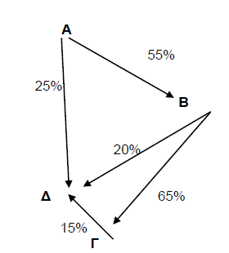
ΕΠΕΞΗΓΗΣΗ ΠΑΡΑΔΕΙΓΜΑΤΟΣ ΜΕ ΣΧΗΜΑΤΙΚΗ ΠΑΡΑΣΤΑΣΗ

Slide 190
Όταν η μητρική έχει την πλειοψηφία του κεφαλαίου ή των δικαιωμάτων ψήφου μιας άλλης επιχείρησης (θυγατρικής ) , ύστερα από συμφωνία με άλλους μετόχους ή εταίρους της επιχείρησης αυτής ( της θυγατρικής).
Έστω η επιχείρηση (Α) κατέχει το 40% των μετοχών και των δικαιωμάτων ψήφου της επιχείρησης (Β). Επίσης ήλθε σε συμφωνία με τρίτους, που κατέχουν το 20% των μετοχών και των δικαιωμάτων ψήφου της ίδιας επιχείρησης (Β), λόγω επικαρπίας και ενεχύρου των μετοχών.
Να απαντηθεί το ερώτημα: Είναι συνδεδεμένες οι επιχειρήσεις?

Slide 191
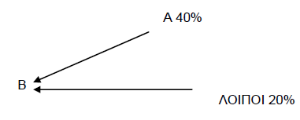
ΑΠΑΝΤΗΣΗ
Οι επιχειρήσεις (Α) και (Β) είναι συνδεμένες, επειδή η (Α) έχει ποσοστό 60% στο κεφάλαιο και στα δικαιώματα ψήφου της (Β) [πλειοψηφία]. Η πλειοψηφία αυτή είναι άμεση με ποσοστό 40% και έμμεση κατόπιν συμφωνίας με τρίτους με ποσοστό 20% δηλαδή σύνολο συμμετοχής 60% (=40% + 20%).

Slide 192
Διεθνές Πρότυπο Χρηματοοικονομικής Αναφοράς ΔΠΧΑ 10 [i]
Οι οικονομικές καταστάσεις ομίλου στις οποίες τα περιουσιακά στοιχεία, οι υποχρεώσεις, τα έσοδα, τα έξοδα και οι ταμειακές ροές της μητρικής και των θυγατρικών της εμφανίζονται ως εάν επρόκειτο για μία ενιαία οικονομική οντότητα.
Όμιλος: Μια μητρική εταιρεία και οι θυγατρικές της.
Θυγατρική: Μια οικονομική οντότητα που ελέγχεται από μία άλλη.

Slide 193
Διεθνές Πρότυπο Χρηματοοικονομικής Αναφοράς 10 - ΔΠΧΑ 10 [ii]
Στόχος του παρόντος ΔΠΧΑ 10 είναι να καθορίσει τις αρχές για την παρουσίαση και την κατάρτιση των ενοποιημένων οικονομικών καταστάσεων, όταν μια οικονομική οντότητα ελέγχει μία ή περισσότερες άλλες οικονομικές οντότητες.
Το παρόν ΔΠΧΑ 10 δεν εξετάζει τις λογιστικές απαιτήσεις για τις συνενώσεις επιχειρήσεων και τις επιπτώσεις τους στην ενοποίηση, συμπεριλαμβανομένης της υπεραξίας που προκύπτει σε μια συνένωση επιχειρήσεων (βλέπε ΔΠΧΑ 3 Συνενώσεις επιχειρήσεων).

Slide 194
ΕΠΙΤΕΥΞΗ ΣΤΟΧΟΥ ΔΠΧΑ 10
Για να επιτευχθεί ο στόχος του ΔΠΧΑ 10:
α) προβλέπει ότι μια οικονομική οντότητα (η μητρική) που ελέγχει μία ή περισσότερες άλλες οντότητες (θυγατρικές) οφείλει να καταρτίζει ενοποιημένες οικονομικές καταστάσεις
β) ορίζει την αρχή του ελέγχου και καθιερώνει τον έλεγχο ως βάση ενοποίησης
γ) ορίζει τον τρόπο εφαρμογής της αρχής ελέγχου για να διαπιστωθεί κατά πόσον ένας επενδυτής ελέγχει μια εκδότρια και, ως εκ τούτου, πρέπει να την ενοποιήσει και
δ) καθορίζει τις λογιστικές απαιτήσεις για την κατάρτιση των ενοποιημένων οικονομικών καταστάσεων.

Slide 195
ΠΟΤΕ ΔΕΝ ΙΣΧΥΕΙ ΤΟ ΔΠΧΑ 10 [i]
Η οικονομική οντότητα που είναι η μητρική παρουσιάζει ενοποιημένες οικονομικές καταστάσεις. Το παρόν ΔΠΧΑ ισχύει για όλες τις οικονομικές οντότητες, εκτός από τις ακόλουθες:
α) η μητρική εταιρεία δεν χρειάζεται να παρουσιάζει ενοποιημένες οικονομικές καταστάσεις εφόσον πληροί όλες τις ακόλουθες προϋποθέσεις:

Slide 196
ΠΟΤΕ ΔΕΝ ΙΣΧΥΕΙ ΤΟ ΔΠΧΑ 10 [ii]
i) είναι εξολοκλήρου ή εν μέρει θυγατρική άλλης οικονομικής οντότητας ή κατέχεται εξολοκλήρου ή μερικώς από άλλη οικονομική οντότητα και οι λοιποί ιδιοκτήτες της, συμπεριλαμβανομένων εκείνων που δεν έχουν δικαίωμα ψήφου, έχουν ενημερωθεί ότι η μητρική εταιρεία δεν θα καταρτίσει ενοποιημένες οικονομικές καταστάσεις και δεν έχουν αντιρρήσεις επ’ αυτού
ii) οι χρεωστικοί ή συμμετοχικοί τίτλοι της μητρικής εταιρίας δεν διαπραγματεύονται δημόσια (σε εγχώριο ή αλλοδαπό χρηματιστήριο ή σε εξωχρηματιστηριακή αγορά που συμπεριλαμβάνει τοπικές και περιφερειακές αγορές)

Slide 197
ΠΟΤΕ ΔΕΝ ΙΣΧΥΕΙ ΤΟ ΔΠΧΑ 10 [iii]
iii) δεν έχει υποβάλει ούτε βρίσκεται στη διαδικασία υποβολής των οικονομικών καταστάσεών της σε επιτροπή χρηματιστηριακών συναλλαγών ή άλλη διοικητική αρχή προκειμένου να εκδώσει τίτλους οποιασδήποτε κατηγορίας σε δημόσια αγορά, και
iv) η τελική ή οποιαδήποτε ενδιάμεση μητρική εταιρεία καταρτίζει ενοποιημένες οικονομικές καταστάσεις που είναι διαθέσιμες για δημόσια χρήση και συμμορφώνονται με τα ΔΠΧΑ.

Slide 198
ΠΟΤΕ ΔΕΝ ΙΣΧΥΕΙ ΤΟ ΔΠΧΑ 10 [iv]
β) προγράμματα παροχών μετά την υπηρεσία ή άλλα μακροπρόθεσμα προγράμματα παροχών σε εργαζόμενους στα οποία εφαρμόζεται το ΔΛΠ 19 Παροχές σε εργαζομένους.

Slide 199
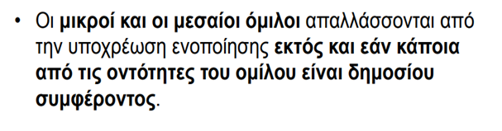
ΑΠΑΛΛΑΓΕΣ (1)

Slide 200
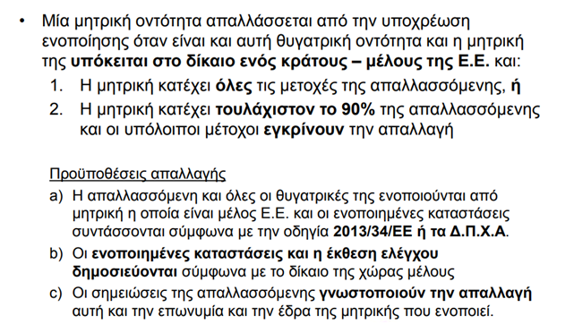
ΑΠΑΛΛΑΓΕΣ (2)

Slide 201
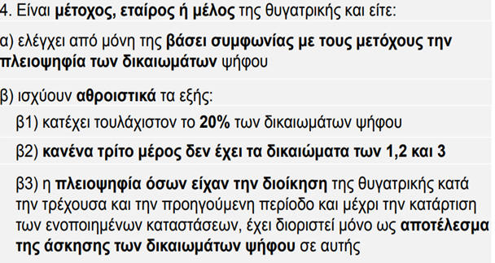
ΑΠΑΛΛΑΓΕΣ (3)

Slide 202
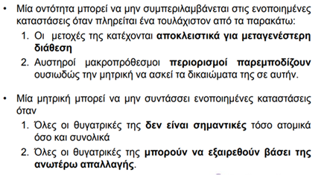
ΑΠΑΛΛΑΓΕΣ (4)

Slide 203
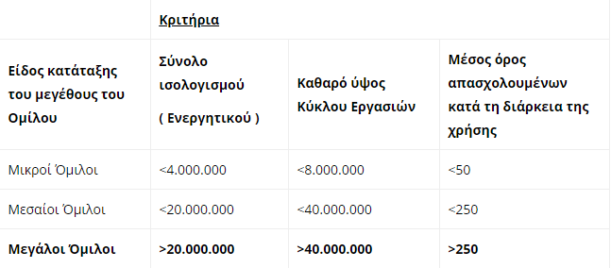
ΑΠΑΛΛΑΓΕΣ (5)
Ε.Λ.Π. Άρθρο 31: Μικροί και Μεσαίοι Όμιλοι απαλλάσσονται από την υποχρέωση σύνταξης Ενοποιημένων Χρηματοοικονομικών Καταστάσεων, εκτός και εάν κάποια από τις οντότητες του ομίλου είναι Δημοσίου Συμφέροντος (Ενδιαφέροντος).

Slide 204
Απάλειφες (Αντιλογισμοί)
Ιδιαίτερα, τα παρακάτω απαλείφονται από τις ενοποιημένες χρηματοοικονομικές καταστάσεις:
α) Υποχρεώσεις και απαιτήσεις μεταξύ των οντοτήτων.
β) Έσοδα, κέρδη, έξοδα και ζημίες που σχετίζονται με συναλλαγές μεταξύ των οντοτήτων.
γ) Κέρδη και ζημίες που προκύπτουν από συναλλαγές μεταξύ των οντοτήτων, όταν περιλαμβάνονται στις λογιστικές αξίες των περιουσιακών στοιχείων.
δ) Απαλοιφή αγορών και πωλήσεων μεταξύ επιχειρήσεων του Ομίλου που η τελική πώληση τους έχει πραγματοποιηθεί σε τρίτους.

Slide 205
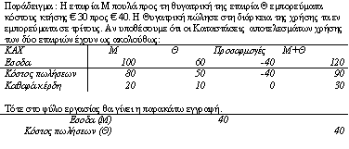
Διεταιρικές Συναλλαγές

Slide 206
Απαλοιφή Αγορών και Πωλήσεων μεταξύ Επιχειρήσεων του Ομίλου
όπου μέρος των αποθεμάτων έχει πωληθεί σε τρίτους και μέρος των αποθεμάτων παραμένει στο Όμιλο.

Slide 207
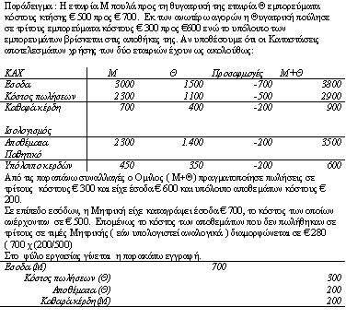
Διεταιρικές Συναλλαγές

Slide 208
Απαλοιφή Διεταιρικών Υπολοίπων (Απαιτήσεων – Υποχρεώσεων)
Κατά τις διαδικασίες ενοποίησης θα πρέπει να απαλειφθούν όλα τα υπόλοιπα των λογαριασμών που συνιστούν απαιτήσεις ή υποχρεώσεις μεταξύ των εταιριών του Ομίλου. Βασική προϋπόθεση σε κάθε περίοδο κατάρτισης ενοποιημένων οικονομικών καταστάσεων είναι η ύπαρξη συμφωνίας των υπολοίπων μεταξύ των εταιριών του Ομίλου.

Slide 209

Διεταιρικές Συναλλαγές

Slide 210
Ενδοεταιρικές συναλλαγές σε Ενσώματα πάγια
Όταν πωλούνται ενσώματα πάγια μεταξύ των επιχειρήσεων του ομίλου, προκύπτουν μη πραγματοποιηθέντα κέρδη που πρέπει να απαλειφτούν. Η διαφορά με τα αποθέματα είναι ότι ενώ τα τελευταία κάποια στιγμή θα πωληθούν εκτός ομίλου, τα ενσώματα πάγια παραμένουν για μεγάλο χρονικό διάστημα στον όμιλο, μέχρι να αποσβεστούν ή να πωληθούν.

Slide 211

Διεταιρικές Συναλλαγές

Slide 212

Παράδειγμα Διεταιρικής Συναλλαγής
Στις 1/1/15 ιδρύθηκε η εταιρία Κ με κεφάλαιο 10.000 €. Κατόπιν, στις 1/12/15, ίδρυσε την εταιρία Ε με κεφάλαιο 1.000 € στην οποία συμμετέχει με ποσοστό 100%. Ο όμιλος οντοτήτων Κ+Ε ενοποιήθηκε πρώτη φορά στις 31-12-2015. Στις 31/12/15 οι παραπάνω οντότητες συνέταξαν τις ατομικές ετήσιες οικονομικές καταστάσεις τους, ως εξής:

Slide 213

Παράδειγμα Διεταιρικής Συναλλαγής Συνέχεια (1)
Κατόπιν στις 31-12-2015 η κυρίαρχη εταιρία Κ συνέταξε τον πρώτο ενοποιημένο Ισολογισμό του ομίλου Κ+Ε, αφού απαλείφθηκε η διεταιρική συναλλαγή (συμμετοχή), ως εξής:

Slide 214

Παράδειγμα Διεταιρικής Συναλλαγής Συνέχεια (2)
Στην συνέχεια, την 31-12-2016, η κυρίαρχη-ιθύνουσα εταιρία Κ χορήγησε δάνειο στην εξαρτημένη-θυγατρική εταιρία Ε 2.000 Ευρώ. Στις 31-12-2016 οι παραπάνω οντότητες συνέταξαν τις ατομικές ετήσιες οικονομικές καταστάσεις τους, ως εξής:

Slide 215

Παράδειγμα Διεταιρικής Συναλλαγής Συνέχεια (3)
Κατόπιν στις 31-12-2016 η κυρίαρχη εταιρία Κ συνέταξε τον δεύτερο ενοποιημένο Ισολογισμό του ομίλου Κ και Ε , αφού εξαλείφθηκαν οι διεταιρικές συναλλαγές (συμμετοχή-δάνειο), ως εξής:

Slide 216
Ενδοεταιρικές συναλλαγές μεταξύ συνδεμένων επιχειρήσεων (1)
Στις διατάξεις των άρθρων του Ν. 4308/2014 (Ε.Λ.Π.) αναφέρεται ότι οι ενοποιημένες οικονομικές καταστάσεις απεικονίζουν την περιουσιακή διάρθρωση (ενεργητικό και παθητικό) την χρηματοοικονομική θέση και τα αποτελέσματα των επιχειρήσεων που περιλαμβάνονται στην ενοποίηση σαν να πρόκειται για μια επιχείρηση.
Κατά συνέπεια οι δοσοληψίες μεταξύ των επιχειρήσεων του ομίλου είναι όμοιες με τις δοσοληψίες μεταξύ κεντρικού και υποκαταστημάτων της οικονομικής μονάδας, που παρακολουθούνται σε λογαριασμούς, βάσει λογιστικού σχεδίου Ε.Λ.Π., ως ακολούθως:

Slide 217

Ενδοεταιρικές συναλλαγές μεταξύ συνδεμένων επιχειρήσεων (2)
Ως εκ τούτου, οι δοσοληψίες μεταξύ των ενοποιημένων επιχειρήσεων μπορεί να παρακολουθούνται στους λογαριασμούς:
«Ενδοεταιρικές συναλλαγές μεταξύ συνδεμένων επιχειρήσεων»
«Ενδοεταιρικές συναλλαγές μεταξύ συγγενών επιχειρήσεων»
Οι παραπάνω λογαριασμοί δεν εμφανίζονται στον ενοποιημένο ισολογισμό, καθώς τα υπόλοιπά των συμψηφίζονται αμοιβαία κατά την ενσωμάτωση των ισολογισμών των επιμέρους επιχειρήσεων στον ενοποιημένο ισολογισμό.

Slide 218
Αναμορφώσεις των Ενοποιημένων Αποτελεσμάτων
Αφορούν είτε την εξάλειψη των ενδοεταιρικών κερδών-ζημιών, είτε την εξάλειψη των ενδοεταιρικών εσόδων-εξόδων, είτε την διόρθωση στοιχείων της περιουσίας των ενοποιημένων επιχειρήσεων που εμφανίζουν οι ετήσιες οικονομικές καταστάσεις (ομοιόμορφοι μέθοδοι αποτίμησης, απάλειψη πρόσθετων αποσβέσεων, προβλέψεων που σχηματίσθηκαν για λόγους φορολογικούς κ.λ.π.) .
Ορισμένες από τις αναμορφώσεις των ενοποιημένων αποτελεσμάτων επηρεάζουν τα ενοποιημένα ίδια κεφάλαια και τα αποτελέσματα χρήσεως.

Slide 219
Η τεχνική της αναμόρφωσης των ενοποιημένων αποτελεσμάτων
Γίνεται με τους παρακάτω αποτελεσματικούς λογαριασμούς που τηρούνται ξεχωριστά για κάθε επιχείρηση:
Αποτελέσματα Χρήσης
Καθαρό Αποτέλεσμα Χρήσης (μετά από φόρους)
Αναμόρφωση Αποτελεσμάτων λόγω Ενοποίησης
Στο τέλος της χρήσης τα υπόλοιπα των παραπάνω αποτελεσματικών λογαριασμών μεταφέρονται στον λογαριασμό των Ενοποιημένων Ιδίων Κεφαλαίων «Αναμορφώσεις Ενοποίησης Κλειόμενης Χρήσης» .
Σε κάθε ενοποιούμενη συνδεμένη επιχείρηση ο πρωτοβάθμιος λογαριασμός «Αποτελέσματα εις Νέον», βάσει Ε.Λ.Π., περιλαμβάνει τους αναλυτικούς:
«Αναμορφώσεις Ενοποίησης Κλειόμενης Χρήσης»
«Αναμορφώσεις Ενοποίησης Προηγούμενων Χρήσεων».

Slide 220
Προσδιορισμός δικαιωμάτων τρίτων - μη ελέγχουσα συμμετοχή
Όταν η κυρίαρχη-ιθύνουσα εταιρία δεν συμμετέχει στο κεφάλαιο της εξαρτημένης-θυγατρικής εταιρίας με ποσοστό 100%, αλλά με ποσοστό μικρότερο, τότε τα κεφάλαια της δεύτερης διαχωρίζονται με βάση τα ποσοστά συμμετοχής:
Σε κεφάλαια που ανήκουν στην κυρίαρχη
Σε κεφάλαια που ανήκουν στους τρίτους εκτός ομίλου
Κατά συνέπεια, στις Ενοποιημένες Οικονομικές Καταστάσεις το μέρος των Ιδίων Κεφαλαίων που ανήκει σε τρίτους εκτός ομίλου θα μεταφερθεί στον λογαριασμό «δικαιώματα που δεν ασκούν έλεγχο - μη ελέγχουσα συμμετοχή».

Slide 221

ΠΑΡΑΔΕΙΓΜΑ
Στις 1-1-2015 ιδρύθηκε η εταιρία Κ με κεφάλαιο 10.000 Ευρώ. Κατόπιν, στις 1-12-2015 ιδρύθηκε η εταιρία Ε με κεφάλαιο 1.000 Ευρώ στην οποία συμμετέχει η εταιρία Κ με ποσοστό 80% και οι τρίτοι εκτός ομίλου μέτοχοι με ποσοστό 20%. Ο όμιλος οντοτήτων Κ+Ε ενοποιήθηκε πρώτη φορά 31-12-2015 και οι παραπάνω επιχειρήσεις συνέταξαν τις ετήσιες οικονομικές καταστάσεις τους, ως ακολούθως:

Slide 222

ΠΑΡΑΔΕΙΓΜΑ ΣΥΝΕΧΕΙΑ
Κατόπιν στις 31-12-2015 η κυρίαρχη εταιρία Κ συνέταξε τον πρώτο ενοποιημένο Ισολογισμό του ομίλου Κ+Ε, όπως παρακάτω:

Slide 223
ΔΙΕΤΑΙΡΙΚΕΣ ΧΡΕΑΠΑΙΤΗΣΕΙΣ
Η δημιουργία τέτοιων αμοιβαίων χρεαπαιτήσεων μεταξύ των εταιρειών ενός ομίλου είναι σχεδόν βέβαιη, λόγω των ποικίλων και στενών σχέσεων που δημιουργούνται μεταξύ τους. Οι αμοιβαίες χρεαπαιτήσεις που εμφανίζονται στους επιμέρους ετήσιους ισολογισμούς των εταιρειών θα εξαλειφθούν και δεν θα εμφανιστούν στον ενοποιημένο ισολογισμό, εφόσον κατά το χρόνο σύνταξής του υπάρχει λογιστική αντιστοιχία, εμφανίζονται δηλαδή, ως απαίτηση στα βιβλία μιας εταιρείας του ομίλου και ως υποχρέωση ίσης αξίας στα βιβλία άλλης εταιρείας του ιδίου ομίλου.

Slide 224
Παράδειγμα (1)
Ομολογιακό Δάνειο
Η επιχείρηση Κ εξέδωσε την 01/05/2015, 100 ομολογίες ονομαστικής αξίας 20 ευρώ η κάθε μία, από τις οποίες η θυγατρική Μ αγόρασε τις 40 καταβάλλοντας το αντίστοιχο ποσό.
Ζητούνται οι εγγραφές που θα διενεργηθούν στα βιβλία των επιχειρήσεων .

Slide 225

Λύση (1):

Slide 226

Λύση (2):

Slide 227

Λύση (3):

Slide 228
Παράδειγμα (2)
Έκδοση Ομολογιακού δανείου υπό το άρτιο
Η μητρική επιχείρηση Κ εξέδωσε την 01/10/2015, 1.000 ομολογίες ονομαστικής αξίας 10 ευρώ η κάθε μία σε τιμή εκδόσεως 8 ευρώ, από τις οποίες η θυγατρική Μ αγόρασε ομολογίες ονομαστικής αξίας 5.000 ευρώ, καταβάλλοντας το ποσό που αντιστοιχεί στην τιμή εκδόσεώς των .
Ζητούνται οι εγγραφές που θα διενεργηθούν στα βιβλία των επιχειρήσεων.

Slide 229

Λύση (1):

Slide 230


Slide 231
ΔΙΕΤΑΙΡΙΚΑ ΑΠΟΤΕΛΕΣΜΑΤΑ ΕΠΙ ΠΑΓΙΩΝ
Όταν μια συνδεμένη επιχείρηση πουλήσει σε μια άλλη συνδεμένη επιχείρηση ένα περιουσιακό στοιχείο της π.χ. εμπόρευμα, μηχάνημα κ.λ.π. και από την συναλλαγή αυτή προκύψει ένα αποτέλεσμα (π.χ. κέρδος), αυτό θεωρείται σαν κέρδος του ομίλου κατά την στιγμή που θα πουληθεί εκτός ομίλου.
Μέχρι την χρονική στιγμή εκείνη θεωρείται σαν κέρδος που δεν πραγματοποιήθηκε για τον όμιλο και για αυτό απαλείφεται από τις ενοποιημένες οικονομικές καταστάσεις, σύμφωνα με τις διατάξεις της παρ. 8 περ. γ΄ του άρθρου 34 του Ν 4308/14 (Ε.Λ.Π.).

Slide 232
Παράδειγμα
Η επιχείρηση Κ, αγόρασε στις 21/10/2014, το 80% των μετοχών της επιχείρησης Ε αντί 720 ευρώ. Ο όμιλος επιχειρήσεων Κ+Ε θα καταρτίσει για πρώτη φορά ενοποιημένο ισολογισμό στις 31/12/2015, και ως πρώτο φορολογικό έτος ενοποίησης θα είναι το 1/1-31/12/2015.
Στις 31/12/2015 η εξαρτημένη Ε διέθεσε ένα μηχάνημα στην μητρική αναπόσβεστης αξίας 28 € αντί 60 €.
Οι ετήσιες οικονομικές καταστάσεις που συνέταξαν οι επιχειρήσεις Κ+Ε , στις 31/12/2015, έχουν ως εξής:

Slide 233


Slide 234


Slide 235


Slide 236
Διεταιρικά Αποτελέσματα επί των Αποθεμάτων
Η διενέργεια συναλλαγών επί αποθεμάτων μεταξύ εταιρειών του ομίλου είναι πολύ συνηθισμένη, ειδικά στην περίπτωση που με τη δημιουργία του ομίλου επιτυγχάνεται η κάθετη βιομηχανική επέκταση σ’ έναν παραγωγικό κλάδο. Έτσι, π.χ., η μητρική «Κ» προμηθεύεται πρώτες ύλες από τη θυγατρική της «Θ», τις οποίες η «Κ» επεξεργάζεται και παράγει το έτοιμο προϊόν, το οποίο στη συνέχεια πωλεί στη θυγατρική «Λ», που αναλαμβάνει την παραπέρα προώθησή του .
Όταν γίνεται μία αγοραπωλησία μεταξύ των εταιρειών του ομίλου, αυτή δημιουργεί για την πωλήτρια εταιρεία και ένα αποτέλεσμα, συνήθως κέρδος, ενώ για την αγοράστρια εταιρεία το σύνολο του τιμήματος αποτελεί κόστος.
Από οικονομική όμως άποψη, αν δηλαδή οι δύο εταιρείες θεωρηθούν ως μία επιχείρηση, η συναλλαγή της πώλησης εμπορευμάτων, θεωρείται ότι δεν έγινε.

Slide 237
Διάθεση εμπορευμάτων από κυρίαρχη σε εξαρτημένη κατά 100%
Στην περίπτωση αυτή, εφόσον η πωληθείσα ποσότητα παραμείνει εντός του ομίλου, στις 31.12 του φορολογικού έτους που διενεργήθηκε η συναλλαγή, πρέπει :
α) να εξαλειφθεί το κέρδος που πραγματοποιήθηκε από την πωλήτρια εταιρεία του ομίλου και
β) το απόθεμα εμπορεύματος από την αγοράστρια επιχείρηση του ομίλου να αποτιμηθεί στην αρχική τιμή κτήσης του.

Slide 238
Παράδειγμα
Έστω στις 20-12-2015 η κυρίαρχη εταιρία Κ πώλησε εμπορεύματα κόστους κτήσης 50€ αντί 70€, τοις μετρητοίς, σε εξαρτημένη Ε κατά 100%, τα οποία στις 31-12-2015 ήταν στις εγκαταστάσεις της. Η κυρίαρχη εταιρία Κ αγόρασε το 100% των μετοχών της Ε, στις 10-1-2014, αντί 3.000 ευρώ. Ο όμιλος επιχειρήσεων Κ+Ε θα καταρτίσει πρώτη φορά ενοποιημένο ισολογισμό στις 31-12-2015, με πρώτο φορολογικό έτος ενοποίησης το 1.1-31.12.2015.
Οι ετήσιες οικονομικές καταστάσεις που συνέταξαν οι επιχειρήσεις του ομίλου Κ, στις 31-12-2015, έχουν ως εξής:

Slide 239


Slide 240


Slide 241


Slide 242
Διάθεση Εμπορευμάτων από Εξαρτημένη κατά 70% σε Κυρίαρχη
Στην περίπτωση αυτή, κατά τη οποία η πωληθείσα ποσότητα, στο τέλος της χρήσης, παραμένει εντός ομίλου, υποστηρίζονται δύο βασικές απόψεις:
Κατά την πρώτη άποψη, ολόκληρο το ποσό κέρδους από τη διεταιρική συναλλαγή πρέπει να εξαλειφθεί.
Κατά τη δεύτερη άποψη, η εξάλειψη του κέρδους πρέπει να είναι μερική και αντίστοιχη προς το ποσοστό συμμετοχής της μητρικής στη θυγατρική, ενώ το υπόλοιπο ποσό κέρδους, που αντιστοιχεί στο ποσοστό με το οποίο η μειοψηφία μετέχει στο κεφάλαιο της θυγατρικής, πρέπει να εμφανιστεί στον ενοποιημένο ισολογισμό στην κατηγορία των δικαιωμάτων μειοψηφίας.

Slide 243
ΠΑΡΑΔΕΙΓΜΑ ΟΛΙΚΗΣ ΕΞΑΛΕΙΨΗΣ ΔΙΕΤΑΙΡΙΚΟΥ ΚΕΡΔΟΥΣ
Έστω, στις 1-11-2015, η θυγατρική εταιρία Θ αγόρασε 10 τηλεοράσεις από προμηθευτή της Γ. Γεωργίου προς 100 € την κάθε μία και εν συνεχεία στις 1/12/2015 διέθεσε ποσότητα 8 τηλεοράσεων σε κυρίαρχη Κ προς 110 € την κάθε μία, με πίστωση, οι οποίες στις 31.12.2015 παρέμειναν στο εσωτερικό του ομίλου και απογράφηκαν από την μητρική.
Η ιθύνουσα εταιρία Κ αγόρασε το 70% των μετοχών της Θ, στις 10-5-2014, αντί 700 ευρώ. Ο όμιλος επιχειρήσεων Κ θα καταρτίσει πρώτη φορά ενοποιημένο ισολογισμό 31-12-2015, με πρώτο φορολογικό έτος ενοποίησης το 1.1-31.12.2015.
Οι ετήσιες οικονομικές καταστάσεις που συνέταξαν οι επιχειρήσεις του ομίλου Κ, στις 31-12-2015, έχουν ως εξής:

Slide 244


Slide 245

Οι λογιστικές εγγραφές αναμόρφωσης των ετήσιων οικονομικών καταστάσεων κάθε επιχείρησης , με ολική εξάλειψη του ενδοεταιρικού κέρδους, είναι οι ακόλουθες:

Slide 246


Slide 247


Slide 248
Παράδειγμα Διάθεσης Εμπορευμάτων από Εξαρτημένη κατά 60% σε Κυρίαρχη, τα οποία στο τέλος της χρήσης δεν εμφανίζονται στην απογραφή, επειδή πουλήθηκαν σε τρίτους εκτός ομίλου.
Έστω, στις 15-9-2015, η κυρίαρχη εταιρία Κ αγόρασε εμπορεύματα αξίας 30 ευρώ αντί 45 ευρώ, τοις μετρητοίς, από εξαρτημένη Ε κατά 60%, τα οποία διέθεσε σε τρίτους εκτός ομίλου, κατά την διάρκεια της χρήσης. Η κυρίαρχη εταιρία Κ αγόρασε το 60% των μετοχών της Ε, στις 10-5-2014, αντί 600 ευρώ. Ο όμιλος επιχειρήσεων Κ+Ε θα καταρτίσει πρώτη φορά ενοποιημένο ισολογισμό στις 31-12-2015, με πρώτο φορολογικό έτος ενοποίησης το 1.1-31.12.2015.

Slide 249


Slide 250


Slide 251


Slide 252
ΕΠΕΝΔΥΤΙΚΕΣ ΕΠΙΧΕΙΡΗΣΕΙΣ [i]
Σύμφωνα με το Δ.Π.Χ.Α. 10, υπάρχουν συγκεκριμένες αναφορές για τις επενδυτικές επιχειρήσεις. Στις περιπτώσεις αυτές, η εταιρεία επενδύσεων δεν ενοποιεί τις οικονομικές καταστάσεις, όταν αποκτά τον έλεγχο κάποιας επιχείρησης. Για τον λόγο αυτόν, θα πρέπει να εξεταστεί αναλυτικά εάν πληροί κάποια από τα ακόλουθα χαρακτηριστικά, ώστε να θεωρείται η επιχείρηση ως εταιρεία επενδύσεων:
1. να έχει πάνω από μία επένδυση,
2. να έχει πάνω από έναν επενδυτή,
3. να έχει επενδυτές που δεν σχετίζονται με την επιχείρηση,
4. να έχει συμφέροντα με μορφή επενδύσεων κεφαλαίου.

Slide 253
ΕΠΕΝΔΥΤΙΚΕΣ ΕΠΙΧΕΙΡΗΣΕΙΣ [ii]
Η εταιρεία επενδύσεων οφείλει να αποτιμά τη θυγατρική στην εύλογη αξία μέσω των κερδών ή ζημίας, σύμφωνα με το Δ.Π.Χ.Α. 9 ή το Δ.Λ.Π. 39. Θα πρέπει όμως η θυγατρική αυτή να ενοποιηθεί, εφόσον παρέχει υπηρεσίες που σχετίζονται με τις επενδυτικές υπηρεσίες της εταιρείας επενδύσεων. Στο Δ.Π.Χ.Α. 10 δεν αναφέρονται ειδικότερες ανάγκες παροχής πληροφόρησης, καθώς οι ανάγκες αυτές καλύπτονται από το Δ.Π.Χ.Α. 12 που εξειδικεύεται ακριβώς στην παροχή πληροφόρησης.

Slide 254
Λογιστικές Απαιτήσεις ΔΠΧΑ 10
Η μητρική εταιρεία συντάσσει τις ενοποιημένες οικονομικές καταστάσεις χρησιμοποιώντας ομοιόμορφες λογιστικές πολιτικές για όμοιες συναλλαγές και άλλα συμβάντα σε όμοιες συνθήκες.
Η ενοποίηση μιας εκδότριας αρχίζει από την ημερομηνία που ο επενδυτής αποκτά τον έλεγχό της και παύει όταν ο επενδυτής χάσει τον έλεγχό της.
Οι παράγραφοι B86–B93 παρέχουν κατευθύνσεις για την κατάρτιση των ενοποιημένων οικονομικών καταστάσεων.

Slide 255
Διαδικασίες Ενοποίησης [i]
Οι ενοποιημένες οικονομικές καταστάσεις:
α) συνδυάζουν όμοια στοιχεία ενεργητικού, υποχρεώσεις, ίδια κεφάλαια, έσοδα, έξοδα και ταμειακές ροές της μητρικής εταιρείας με τις θυγατρικές της.
β) συμψηφίζουν (απαλείφουν) τη λογιστική αξία της επένδυσης της μητρικής εταιρίας σε κάθε θυγατρική και το ποσοστό της μητρικής στα ίδια κεφάλαια κάθε θυγατρικής (το ΔΠΧΑ 3 εξηγεί τον τρόπο με τον οποίο αντιμετωπίζεται λογιστικά κάθε σχετική υπεραξία).

Slide 256
Διαδικασίες Ενοποίησης [ii]
γ) απαλείφουν πλήρως τα ενδοεταιρικά στοιχεία ενεργητικού και παθητικού, ίδια κεφάλαια, έσοδα, έξοδα και ταμειακές ροές που αφορούν συναλλαγές μεταξύ οντοτήτων του ομίλου (τα κέρδη ή οι ζημίες που προκύπτουν από ενδοεταιρικές συναλλαγές που αναγνωρίζονται στο ενεργητικό, όπως αποθέματα και πάγια στοιχεία ενεργητικού απαλείφονται εξ ολοκλήρου). Οι ενδοεταιρικές ζημίες ενδέχεται να υποδηλώνουν μια απομείωση αξίας η οποία πρέπει να αναγνωριστεί στις ενοποιημένες οικονομικές καταστάσεις. Το ΔΛΠ 12 Φόροι Εισοδήματος εφαρμόζεται σε προσωρινές διαφορές που προκύπτουν από την απάλειψη των κερδών και των ζημιών που προκύπτουν από ενδοεταιρικές συναλλαγές.

Slide 257
Ενιαίες Λογιστικές Πολιτικές
Αν ένα μέλος του ομίλου χρησιμοποιεί λογιστικές πολιτικές διαφορετικές από εκείνες που υιοθετήθηκαν στις ενοποιημένες οικονομικές καταστάσεις για όμοιες συναλλαγές και γεγονότα σε όμοιες συνθήκες, γίνονται κατάλληλες προσαρμογές στις οικονομικές καταστάσεις του, κατά την κατάρτιση των ενοποιημένων οικονομικών καταστάσεων, προκειμένου να εξασφαλιστεί ομοιομορφία στις λογιστικές πολιτικές του ομίλου.

Slide 258
Επιμέτρηση
Μια οικονομική οντότητα θα πρέπει να συμπεριλάβει τα έσοδα και τα έξοδα μιας θυγατρικής στις ενοποιημένες οικονομικές καταστάσεις από την ημερομηνία κατά την οποία αποκτά τον έλεγχο έως την ημερομηνία κατά την οποία η οικονομική οντότητα αυτή παύει να έχει τον έλεγχο της θυγατρικής. Τα έσοδα και τα έξοδα της θυγατρικής θα βασίζονται στην αξία των περιουσιακών στοιχείων και των υποχρεώσεων που αναγνωρίζονται στις ενοποιημένες οικονομικές καταστάσεις κατά την ημερομηνία απόκτησης.
Για παράδειγμα, το έξοδο απόσβεσης που αναγνωρίζεται στην ενοποιημένη κατάσταση συνολικών εσόδων μετά την ημερομηνία της απόκτησης θα βασίζεται στις εύλογες αξίες εκείνων των αποσβέσιμων περιουσιακών στοιχείων που αναγνωρίζονται στις ενοποιημένες οικονομικές καταστάσεις κατά την ημερομηνία της απόκτησης.

Slide 259
Ημερομηνία Αναφοράς [i]
Οι οικονομικές καταστάσεις της μητρικής εταιρείας και των θυγατρικών της που χρησιμοποιούνται για την κατάρτιση των ενοποιημένων οικονομικών καταστάσεων, θα καταρτίζονται με την ίδια ημερομηνία. Όταν το τέλος της περιόδου αναφοράς της μητρικής και της θυγατρικής διαφέρουν, για τους σκοπούς της ενοποίησης, η θυγατρική καταρτίζει επιπρόσθετες οικονομικές καταστάσεις με την ίδια ημερομηνία των οικονομικών καταστάσεων της μητρικής, ώστε να μπορέσει η μητρική να ενοποιήσει τα χρηματοοικονομικά στοιχεία της θυγατρικής, εκτός αν αυτό είναι πρακτικά αδύνατον.

Slide 260
Ημερομηνία Αναφοράς [ii]
Αν είναι πρακτικά αδύνατον να το πράξει αυτό, η μητρική εταιρεία θα ενοποιήσει τα οικονομικά στοιχεία της θυγατρικής με βάση τις πιο πρόσφατες οικονομικές καταστάσεις της θυγατρικής προσαρμοσμένες με βάση τις επιπτώσεις των σημαντικών συναλλαγών ή γεγονότων που συνέβησαν μεταξύ της ημερομηνίας των οικονομικών καταστάσεων αυτών και της ημερομηνίας των ενοποιημένων οικονομικών καταστάσεων. Σε κάθε περίπτωση, η διαφορά μεταξύ της ημερομηνίας των οικονομικών καταστάσεων της θυγατρικής και της ημερομηνίας των ενοποιημένων οικονομικών καταστάσεων δεν πρέπει να υπερβαίνει τους τρεις μήνες και η διάρκεια των περιόδων αναφοράς και κάθε διαφορά μεταξύ των ημερομηνιών των οικονομικών καταστάσεων θα είναι η ίδια από περίοδο σε περίοδο.

Slide 261
Ημερομηνίες- Μέθοδοι Επιμέτρησης
Οι ενοποιημένες χρηματοοικονομικές καταστάσεις συντάσσονται κατά την ίδια ημερομηνία με τις ετήσιες χρηματοοικονομικές καταστάσεις της μητρικής οντότητας.
Τα περιουσιακά στοιχεία και οι υποχρεώσεις που περιλαμβάνονται στην ενοποίηση επιμετρούνται με τις ίδιες μεθόδους και σύμφωνα με τα άρθρα 16 έως 29 του νόμου 4308/2014.

Slide 262
Μέθοδοι Επιμέτρησης (1)
Όταν περιουσιακά στοιχεία και οι υποχρεώσεις που περιλαμβάνονται στις Ενοποιημένες Οικονομικές Καταστάσεις (Ε.Ο.Κ.) έχουν επιμετρηθεί, από οντότητες που περιλαμβάνονται στην ενοποίηση, με τη χρήση διαφορετικών μεθόδων από αυτές που χρησιμοποιούνται για σκοπούς της ενοποίησης, τα εν λόγω περιουσιακά στοιχεία και οι υποχρεώσεις επαναμετρούνται σύμφωνα με τις μεθόδους που χρησιμοποιούνται στην ενοποίηση. Παρέκκλιση από αυτή την απαίτηση επιτρέπεται σε εξαιρετικές περιπτώσεις. Κάθε παρέκκλιση γνωστοποιείται και δικαιολογείται στις σημειώσεις των ΕΟΚ.

Slide 263
Μέθοδοι Επιμέτρησης (2)
Αναβαλλόμενοι φόροι αναγνωρίζονται στις ενοποιημένες χρηματοοικονομικές καταστάσεις σύμφωνα με τα οριζόμενα στο άρθρο 23 .
Κοινές δραστηριότητες ενοποιούνται με τη χρήση της μεθόδου της αναλογικής ενοποίησης. Οι παράγραφοι (6) και (7) του άρθρου 33 και το παρόν άρθρο εφαρμόζονται κατ΄ αναλογία στην αναλογική ενοποίηση.

Slide 264
Μέθοδοι Επιμέτρησης (3)
Το στοιχείο αυτό της καθαρής θέσης μεταφέρεται στην ενοποιημένη κατάσταση αποτελεσμάτων κατά την εκποίηση της θυγατρικής.
Εξαγορά και υπεραξία (Άρθρο 34),
Πρώτη ενοποίηση θυγατρικής και προσαρμογές κατά την ενοποίηση (Άρθρο 34),
Ενδοομιλικές συναλλαγές (Άρθρο 34),
Ενοποίηση για «Κοινές Δραστηριότητες» με την μέθοδο της αναλογικής ενοποίησης (Άρθρο 34)

Slide 265
Μέθοδος της «Καθαρής Θέσης» Συγγενικών Επιχειρήσεων και Κοινοπραξίες ΕΛΠ Άρθρο 35 [1]
1. Όταν μια οντότητα που περιλαμβάνεται στην ενοποίηση έχει μια συμμετοχή σε συγγενή ή κοινοπραξία, αυτή η συμμετοχή εμφανίζεται στον ενοποιημένο ισολογισμό σε ιδιαίτερο κονδύλι με τον τίτλο «συμμετοχή σε συγγενή ή και κοινοπραξία», βάσει της μεθόδου της καθαρής θέσης.
2. Με τη μέθοδο της καθαρής θέσης, μια συγγενής ή κοινοπραξία αναγνωρίζεται κατά την απόκτησή της στο κόστος κτήσης.

Slide 266
Μέθοδος της «Καθαρής Θέσης» Συγγενικών Επιχειρήσεων και Κοινοπραξίες ΕΛΠ Άρθρο 35 [2]
3. Το ποσό που αντιστοιχεί στην αναλογία της καθαρής θέσης της συγγενούς ή της κοινοπραξίας, που προκύπτει από την εφαρμογή των παραγράφων 1 και 2 αυτού του άρθρου, αυξάνεται ή μειώνεται με το ποσό της μεταβολής της καθαρής θέσης της κατά την διάρκεια της περιόδου που αντιστοιχεί στα συμμετοχικά δικαιώματα της οντότητας (επενδυτής) και μειώνεται με το ποσό των εισπραττόμενων μερισμάτων που αναλογούν σε αυτά τα συμμετοχικά δικαιώματα.
4. Στο βαθμό που η θετική διαφορά μεταξύ του κόστους κτήσης και της αναλογίας της καθαρής θέσης που αποκτήθηκε δεν μπορεί να συσχετισθεί με κάποια κατηγορία περιουσιακών στοιχείων ή υποχρεώσεων, αντιμετωπίζεται ως «υπεραξία» σύμφωνα με την παράγραφο 3(α)(6) ή 3(α)(7), κατά περίπτωση, του άρθρου 18.

Slide 267
Μέθοδος της «Καθαρής Θέσης» Συγγενικών Επιχειρήσεων και Κοινοπραξίες ΕΛΠ Άρθρο 35 [3]
5. Η αναλογία των αποτελεσμάτων των συγγενών ή των κοινοπραξιών που αποδίδεται στα συμμετοχικά δικαιώματα της οντότητας εμφανίζεται στα ενοποιημένα αποτελέσματα ως ξεχωριστό κονδύλι με τον τίτλο «αποτέλεσμα από συγγενείς και κοινοπραξίες».
6. Οι απαλοιφές που αναφέρονται στο άρθρο 34 παράγραφος (8) γίνονται στο βαθμό που τα γεγονότα είναι γνωστά ή μπορούν να επιβεβαιωθούν.
7. Όταν μια συγγενική επιχείρηση ή μια κοινοπραξία συντάσσει ενοποιημένες χρηματοοικονομικές καταστάσεις, οι παράγραφοι 1 έως 6 του άρθρου 35 εφαρμόζονται στην καθαρή θέση που εμφανίζεται σε αυτές τις ενοποιημένες χρηματοοικονομικές καταστάσεις.

Slide 268
Μέθοδος της «Καθαρής Θέσης» Συγγενικών Επιχειρήσεων και Κοινοπραξίες ΕΛΠ Άρθρο 35 [4]
8. Αυτό το άρθρο δεν απαιτείται να εφαρμόζεται όταν τα συμμετοχικά δικαιώματα στο κεφάλαιο συγγενούς ή κοινοπραξίας είναι ασήμαντα.
9. Οι προβλέψεις της παραγράφου 14 του άρθρου 34 εφαρμόζονται στη μετατροπή των χρηματοοικονομικών καταστάσεων συγγενών ή κοινοπραξιών που έχουν συνταχθεί σε νόμισμα άλλο από το νόμισμα στο οποίο έχουν συνταχθεί οι χρηματοοικονομικές καταστάσεις της επενδύτριας οντότητας.

Slide 269
Παράδειγμα:
Η εταιρία Δ εξαγόρασε στις 30/4/200Χ το 30% των μετοχών της εταιρίας Λ καταβάλλοντας το ποσό των 80 εκατ. ευρώ. Εάν υποτεθεί ότι η λογιστική καθαρά θέση της εταιρίας Λ στο τέλος των χρήσεων 200Χ, 200Χ+1 και 200Χ+2 ήταν 270, 300 και 275 εκατ. ευρώ η αποτίμηση της εν λόγω συμμετοχής θα έχει ως ακολούθως:
30/4/200Χ Αξία κτήσης 80.000.000
31/12/200Χ (270.000.000 χ 30%) 81.000.000
31/12/200Χ+1 (300.000.000 χ 30%) 90.000.000
31/12/200Χ+2 (275.000.000 χ 30%) 82.500.000
Οι λογιστικές εγγραφές που πρέπει να γίνουν είναι οι ακόλουθες:

Slide 270

Οι λογιστικές εγγραφές

Slide 271
Μέθοδοι Επιμέτρησης - Ξένο Νόμισμα (1)
Όταν η θυγατρική καταρτίζει τις χρηματοοικονομικές της καταστάσεις σε ένα νόμισμα άλλο από το νόμισμα στο οποίο καταρτίζονται οι χρηματοοικονομικές καταστάσεις της μητρικής, τα στοιχεία των χρηματοοικονομικών καταστάσεων της θυγατρικής μετατρέπονται στο νόμισμα στο οποίο καταρτίζονται οι χρηματοοικονομικές καταστάσεις της μητρικής οντότητας ως εξής:
α) Τα στοιχεία της κατάστασης αποτελεσμάτων μετατρέπονται με τη μέση ισοτιμία της περιόδου αναφοράς.

Slide 272
Μέθοδοι Επιμέτρησης- Ξένο Νόμισμα (2)
β) Τα περιουσιακά στοιχεία και οι υποχρεώσεις μετατρέπονται με τη συναλλαγματική ισοτιμία κλεισίματος της ημερομηνίας του ισολογισμού.
γ) Τα στοιχεία της καθαρής θέσης μετατρέπονται με τη συναλλαγματική ισοτιμία της ημερομηνίας κατά την οποία εισφέρθηκαν ή σχηματίσθηκαν.
δ) Οι συναλλαγματικές διαφορές που προκύπτουν από τις παραπάνω μετατροπές υπό (α), (β) και (γ) αναγνωρίζονται κατευθείαν ως στοιχείο (διαφορά) στην καθαρή θέση.

Slide 273
Δ.Π.Χ.Α.11: Κοινοπραξίες
Ως κοινοπραξία ορίζεται η συμφωνία κατά την οποία δύο ή περισσότερα μέρη έχουν κοινό έλεγχο, το οποίο σημαίνει ότι έχει συμφωνηθεί το ποσοστό επηρεασμού για κάθε μέρος, αλλά και οι αποφάσεις για τις οποίες απαιτείται ομοφωνία. Η συμφωνία αυτή έχει τα εξής χαρακτηριστικά: τα μέλη δεσμεύονται με βάση κάποιο συμβόλαιο και η συμφωνία περιλαμβάνει δύο ή περισσότερα μέλη.
Αφού οριστικοποιηθεί ότι όλα τα μέλη έχουν έλεγχο επί της κοινής συμφωνίας, θα πρέπει στις οικονομικές καταστάσεις της κοινοπραξίας να περιλαμβάνονται τα περιουσιακά στοιχεία, συμπεριλαμβανομένων των στοιχείων που κατέχονται από κοινού, τις υποχρεώσεις, συμπεριλαμβανομένου του ποσοστού υποχρεώσεων που κατέχονται από κοινού, τα έσοδα από την πώληση μεριδίου του αποτελέσματος της κοινοπραξίας και τις δαπάνες, συμπεριλαμβανομένου του μεριδίου από τα κοινά έξοδα, εφαρμόζοντας σε κάθε περίπτωση το αντίστοιχο Πρότυπο.

Slide 274
Δ.Π.Χ.Α.12: Γνωστοποιήσεις για Συμφέροντα σε Τρίτους
Οι επιχειρήσεις που έχουν συμφέροντα σε κοινοπραξίες και συγγενείς επιχειρήσεις, θα πρέπει να παρέχουν πληροφόρηση προς τους χρήστες των οικονομικών καταστάσεων, προκειμένου να είναι εφικτή η εκτίμηση της φύσης, της έκτασης και των χρηματοοικονομικών συνεπειών της συμμετοχής στην κοινοπραξιακή της σχέση με τη συγγενή επιχείρηση, τη φύση και τις αλλαγές στους κινδύνους που σχετίζονται με τα συμφέροντα σε κοινοπραξίες ή συγγενείς επιχειρήσεις. Μία επιχείρηση που έχει συμφέροντα σε μη ενοποιούμενη δομημένη επιχείρηση, θα πρέπει να παρέχει πληροφόρηση σχετικά με τη φύση και την έκταση των συμφερόντων και να εκτιμά τις επιπτώσεις των κινδύνων που προέρχονται από τα συγκεκριμένα συμφέροντα.

Slide 275
ΜΕΘΟΔΟΙ ΕΝΟΠΟΙΗΣΗΣ ΙΣΟΛΟΓΙΣΜΩΝ [i]
Η πλειοψηφική συμμετοχή της ιθύνουσας (Μητρικής) στην θυγατρική εμφανίζεται στους λογαριασμούς της ως μια μορφή επένδυσης που δεν διαφέρει από τις λοιπές σε τίτλους τοποθετήσεις, στα πλαίσια όμως του ομίλου των εταιρειών αντιπροσωπεύει συγκεκριμένα περιουσιακά στοιχεία των εξαρτημένων εταιρειών.

Slide 276
ΜΕΘΟΔΟΙ ΕΝΟΠΟΙΗΣΗΣ ΙΣΟΛΟΓΙΣΜΩΝ [ii]
Κατά την ενοποίηση, η λογιστική αξία της συμμετοχής αυτής υποκαθίσταται με το μέρος της λογιστικής αξίας των περιουσιακών στοιχείων και των υποχρεώσεων της εξαρτημένης επιχειρήσεως, που αναλογεί στο ποσοστό συμμετοχής της ιθύνουσας ή διαφορετικά, η λογιστική αξία της συμμετοχής αυτής υποκαθίσταται με το μέρος των ιδίων κεφαλαίων της εξαρτημένης επιχειρήσεως, που αναλογεί στο ποσοστό συμμετοχής της ιθύνουσας.

Slide 277
ΜΕΘΟΔΟΙ ΕΝΟΠΟΙΗΣΗΣ ΙΣΟΛΟΓΙΣΜΩΝ [iii]
Η υποκατάσταση αυτή μπορεί να πραγματοποιηθεί με ένα από τους κατωτέρω τρεις τρόπους :
1. Με την ολική ενοποίηση άρθρο 102 του Κ.Ν. 2190/1920.
2. Με την αναλογική ενοποίηση.
3. Με την ισοδύναμη ενοποίηση.

Slide 278
ΟΛΙΚΗ ΕΝΟΠΟΙΗΣΗ [i]
1. Τα επιμέρους στοιχεία του ενεργητικού και οι υποχρεώσεις κάθε Θυγατρικής επιχείρησης ενοποιούνται (ενσωματώνονται) με τα αντίστοιχα στοιχεία και υποχρεώσεις της Μητρικής, στο σύνολό τους, και η αναλογία των τρίτων, εκτός των εταιρειών του ομίλου, μετόχων σ’ αυτά εμφανίζεται σε ιδιαίτερο λογαριασμό υπό τον τίτλο «Δικαιώματα τρίτων».

Slide 279
ΟΛΙΚΗ ΕΝΟΠΟΙΗΣΗ [ii]
2. Τα επιμέρους κονδύλια των εσόδων και εξόδων, που συνθέτουν τα αποτελέσματα χρήσης κάθε Θυγατρικής επιχείρησης, ενοποιούνται (ενσωματώνονται) με τα αντίστοιχα κονδύλια της Μητρικής, στο σύνολό τους, και η αναλογία των τρίτων, εκτός των εταιρειών του ομίλου, μετόχων στα αποτελέσματα αυτά εμφανίζεται σε ιδιαίτερο λογαριασμό υπό τον τίτλο «Αναλογία μετοχών και μεριδίων τρίτων».

Slide 280
ΠΑΡΑΔΕΙΓΜΑ ΟΛΙΚΗΣ ΕΝΟΠΟΙΗΣΗΣ
Έστω οι εταιρείες ΒΗΤΑ Α.Ε. και ΘΗΤΑ Α.Ε. συνδέονται ως εξής:
Η ΒΗΤΑ Α.Ε. είναι η μητρική με ποσοστό συμμετοχής 60%.
Η ΘΗΤΑ Α.Ε. είναι η θυγατρική.

Slide 281

ΙΣΟΛΟΓΙΣΜΟΣ ΒΗΤΑ Α.Ε.

Slide 282

ΙΣΟΛΟΓΙΣΜΟΣ ΘΗΤΑ Α.Ε.

Slide 283

ΕΝΟΠΟΙΗΜΕΝΟΣ ΙΣΟΛΟΓΙΣΜΟΣ ΤΩΝ ΕΤΑΙΡΕΙΩΝ ΒΗΤΑ Α.Ε. + ΘΗΤΑ Α.Ε.

Slide 284
ΕΠΕΞΗΓΗΣΗ
Στα Ίδια Κεφάλαια του ενοποιημένου Ισολογισμού αναγνωρίζονται τα δικαιώματα μειοψηφίας. Παράλληλα εξαλείφεται ο λογαριασμός «συμμετοχές» από τα στοιχεία του Ενεργητικού του ενοποιημένου ισολογισμού. Η Καθαρή Περιουσία της εταιρείας ΘΗΤΑ Α.Ε. ανέρχεται σε 80 (=ΙΚ 55+25 Αποθεματικά) και η ΒΗΤΑ Α.Ε. συμμετέχει σε αυτήν με ποσοστό 60%x80=48. Το υπόλοιπο 40% της καθαρής θέσης της εταιρείας ΘHTA A.E. ανήκει σε τρίτους μετόχους, ξένους προς τον όμιλο. Το ποσό του λογαριασμού “δικαιώματα μειοψηφίας” 32€ (=80x40%) εκφράζει αυτό ακριβώς το ποσοστό. Όλα τα υπόλοιπα στοιχεία, του Ενεργητικού, καθώς και οι υποχρεώσεις του Παθητικού, αθροίστηκαν και περιλήφθηκαν με ολόκληρη την αξία τους στον ενοποιημένο ισολογισμό.

Slide 285

ΑΣΚΗΣΗ ΟΛΙΚΗΣ ΕΝΟΠΟΙΗΣΗΣ
Δίνονται οι παρακάτω ισολογισμοί των εταιρειών Μ και Θ, από τις οποίες η Μ είναι η μητρική της Θ, με ποσοστό συμμετοχής 60% (ποσά σε χιλ. € ).

Slide 286


Slide 287


Slide 288
ΕΠΕΞΗΓΗΣΗ ΟΛΙΚΗΣ ΕΝΟΠΟΙΗΣΗΣ
Η ολική ενοποίηση βασίζεται στην άποψη ότι κάθε επιχείρηση αποτελεί ξεχωριστή και ενιαία οντότητα (entity approach ) στην οποία ανήκει η περιουσία και τα επιμέρους στοιχεία της, και επομένως τα στοιχεία αυτά πρέπει να περιληφθούν με ακέραιη την αξία τους στον ισολογισμό. Με άλλα λόγια, κατά την άποψη αυτή, δεν είναι νοητό να θεωρηθεί ότι συγκεκριμένο περιουσιακό στοιχείο ανήκει κατά ένα ποσοστό στην πλειοψηφία, και κατά άλλο ποσοστό στη μειοψηφία, δεδομένου ότι η άσκηση των δικαιωμάτων αυτών δεν είναι δυνατή όσο βρίσκεται σε λειτουργία η οικονομική μονάδα, οπότε φορέας των αντίστοιχων δικαιωμάτων (κυριότητας κ.λ.π.), είναι η ίδια η μονάδα. Μόνο κατά τη λύση της μπορούν να ασκηθούν τα δικαιώματα αυτά από τους φορείς της μονάδας (μετόχους, κ.λ.π. ), αλλά τότε παύει να υπάρχει ως οντότητα η οικονομική μονάδα .

Slide 289
ΑΝΑΛΟΓΙΚΗ ΕΝΟΠΟΙΗΣΗ [i]
Τα επιμέρους στοιχεία του ενεργητικού και οι υποχρεώσεις κάθε Θυγατρικής επιχείρησης ενοποιούνται δηλαδή ενσωματώνονται με τα αντίστοιχα στοιχεία και υποχρεώσεις της Μητρικής, κατά το μέρος που αναλογεί στο ποσοστό συμμετοχής της Μητρικής στις επιχειρήσεις αυτές .
Η μέθοδος της αναλογικής ενοποίησης, είχε υιοθετηθεί αρχικά από τα ΔΠΧΑ (ΔΛΠ 31) «Συμμετοχές σε κοινοπραξίες» μόνο για τις από κοινού ελεγχόμενες οικονομικές μονάδες. Η μέθοδος αυτή δεν υιοθετείται από το νέο ΔΠΧΑ 11 «Σχήματα υπό κοινό έλεγχο», το οποίο αναγνωρίζει ως μέθοδο ενοποίησης μόνον την μέθοδο της καθαρής θέσης.

Slide 290
ΑΝΑΛΟΓΙΚΗ ΕΝΟΠΟΙΗΣΗ [ii]
Τα επιμέρους κονδύλια των εσόδων και εξόδων που συνθέτουν τα αποτελέσματα χρήσης της κάθε θυγατρικής επιχείρησης ενοποιούνται, δηλαδή ενσωματώνονται με τα αντίστοιχα κονδύλια της μητρικής, κατά το μέρος που αναλογεί στο ποσοστό συμμετοχής της ιθύνουσας στις επιχειρήσεις αυτές. Επισημαίνεται ότι κατά την εφαρμογή της αναλογικής ενοποίησης δεν λογίζονται δικαιώματα τρίτων. Η αναλογική ενοποίηση, δεν υιοθετούνταν από την Ελληνική νομοθεσία. Όμως τα Ε. Λ. Π. σύμφωνα με τον Ν. 4308/2014, έχουν υιοθετήσει την εφαρμογή της μεθόδου της αναλογικής ενοποίησης μόνον για τις κοινές δραστηριότητες, δηλαδή δραστηριότητες που διενεργούνται από κοινού από τα εμπλεκόμενα μέρη, ήτοι Κοινοπραξία (joint venture) και κοινός έλεγχος (joint control).
Σε όσα από τα Κράτη - μέλη έχει υιοθετηθεί η αναλογική ενοποίηση, χρησιμοποιείται μόνο για την ενοποίηση κοινοπραξιών ή επενδύσεων σε εταιρείες που διευθύνονται από ενώσεις μικρού αριθμού μετόχων.

Slide 291

ΠΑΡΑΔΕΙΓΜΑ ΑΝΑΛΟΓΙΚΗΣ ΕΝΟΠΟΙΗΣΗΣ
Δίνονται οι παρακάτω ισολογισμοί των εταιρειών Μ και Θ, από τις οποίες η Μ είναι η μητρική της Θ, με ποσοστό συμμετοχής 60% (ποσά σε χιλ. € ).

Slide 292


Slide 293
ΠΑΡΑΔΕΙΓΜΑ ΑΝΑΛΟΓΙΚΗΣ ΕΝΟΠΟΙΗΣΗΣ ΣΥΝΕΧΕΙΑ (1)
Όπως φαίνεται από τις παραπάνω εγγραφές, η Μ έχει ίδιες εγγραφές και στην ολική ενοποίηση. Στη Θ όμως κάθε λογαριασμός του ενεργητικού και παθητικού της μειώνεται κατά το 40% (το ποσοστό της μειοψηφίας), και με το ίδιο ποσοστό 40% χρεώνονται και εξισώνονται οι λογαριασμοί της καθαρής θέσης της Θ. Έτσι, αφ’ ενός οι λογαριασμοί ενεργητικού και παθητικού της Θ ενσωματώνονται στον ενοποιημένο ισολογισμό με το υπόλοιπο 60% (το ποσοστό συμμετοχής της Μ στη Θ) και αφ’ ετέρου, για το λόγο ακριβώς αυτό, ότι δηλαδή δεν εμφανίζεται το 40% κάθε ενεργητικού και παθητικού στοιχείου της θυγατρικής, δεν εμφανίζονται με την παραλλαγή αυτή, ούτε και δικαιώματα μειοψηφίας στον ενοποιημένο ισολογισμό.

Slide 294

ΠΑΡΑΔΕΙΓΜΑ ΑΝΑΛΟΓΙΚΗΣ ΕΝΟΠΟΙΗΣΗΣ ΣΥΝΕΧΕΙΑ (2)
Ύστερα από τα παραπάνω άρθρα, ο ενοποιημένος ισολογισμός με αναλογική ενοποίηση θα έχει την εξής διάρθρωση:

Slide 295
ΕΠΕΞΗΓΗΣΗ ΑΝΑΛΟΓΙΚΗΣ ΕΝΟΠΟΙΗΣΗΣ
Η αναλογική ενοποίηση βασίζεται στην άποψη ότι η κατάρτιση των ενοποιημένων καταστάσεων γίνεται κυρίως για την ενημέρωση των μετόχων της μητρικής επιχείρησης και επομένως, τα επιμέρους περιουσιακά στοιχεία της θυγατρικής θα πρέπει να περιληφθούν στον ενοποιημένο ισολογισμό κατά το ποσοστό που η μητρική ασκεί δικαιώματα στα στοιχεία αυτά.

Slide 296
ΙΣΟΔΥΝΑΜΗ ΕΝΟΠΟΙΗΣΗ
Κατά την ισοδύναμη ενοποίηση η λογιστική αξία των συμμετοχών της μητρικής αντικαθίσταται από το ποσό της Καθαρής Θέσης κάθε θυγατρικής της επιχείρησης, προς το οποίο αντιστοιχούν οι συμμετοχές, δηλαδή παρουσιάζεται η Καθαρή Θέση του Ομίλου δίχως τα επιμέρους περιουσιακά στοιχεία που την συνθέτουν και για αυτό το λόγο αμφισβητείται αν με την ισοδύναμη ενοποίηση απεικονίζεται η πλήρης περιουσιακή διάρθρωση του ομίλου.

Slide 297
ΑΠΟΤΙΜΗΣΗ ΣΤΟΙΧΕΙΩΝ ΕΝΕΡΓΗΤΙΚΟΥ KAI ΠΑΘΗΤΙΚΟΥ
Η επιχείρηση που καταρτίζει ενοποιημένες οικονομικές καταστάσεις εφαρμόζει τις ίδιες αρχές, μεθόδους και κανόνες αποτίμησης που εφαρμόζει και για την κατάρτιση των ετήσιων οικονομικών της καταστάσεων.
Οι αρχές αποτίμησης των στοιχείων του ενεργητικού και του παθητικού, που εφαρμόζονται τόσο για την κατάρτιση των ετήσιων οικονομικών καταστάσεων, όσο και των ενοποιημένων οικονομικών καταστάσεων, βασίζονται στη θεμελιώδη παραδοχή της συνεχίσεως των επιχειρηματικών δραστηριοτήτων

Slide 298
Αρχές Αποτίμησης Ενοποιημένων Λογιστικών Καταστάσεων
Η αρχή της συντηρητικότητας (conservation ή prudent principle).
Η αρχή της πραγματοποίησης του εσόδου (the revenue realization principle).
Η αρχή της χωριστής αποτίμησης των στοιχείων του ενεργητικού και του παθητικού.
Η αρχή του ιστορικού κόστους.

Slide 299
ΔΠΧΠ 3
Το Δ.Π.Χ.Π. 3 αντικαθιστά από 01/01/2005 το Δ.Λ.Π. 22 που ίσχυε από το 1998 για την παρουσίαση ενοποιημένων οικονομικών καταστάσεων
Λογιστική αναγνώριση
Όλες οι ενοποιήσεις των επιχειρήσεων θα πρέπει να αναγνωρίζονται με τη μέθοδο της αγοράς, αφού προηγηθούν τρία σημαντικά στάδια. Αυτά είναι:
Ο προσδιορισμός της αποκτώσας επιχείρησης.
Ο προσδιορισμός του κόστους της απόκτησης.
Η κατανομή του κόστους αυτού στα στοιχεία του ενεργητικού, τις υποχρεώσεις και τις ενδεχόμενες υποχρεώσεις που αποκτήθηκαν κατά την ενοποίηση των επιχειρήσεων.

Slide 300
ΔΠΧΠ 3
Προσδιορισμός της αποκτώσας επιχείρησης: Είναι απαραίτητο να αναγνωρίζεται ποια επιχείρηση αποκτά τον ουσιαστικό έλεγχο επί της άλλης. Σε αυτήν την περίπτωση η μία είναι η αποκτώσα επιχείρηση και η άλλη είναι η αποκτώμενη. Βάσει του Δ.Π.Χ.Π. 3 (αλλά και του Δ.Λ.Π. 22), για να αναγνωρισθεί η αποκτώσα επιχείρηση θα πρέπει να ισχύει μία από τις εξής προϋποθέσεις:
Η αποκτώσα επιχείρηση να αποκτά την πλειοψηφία των δικαιωμάτων ψήφου μίας άλλης αποκτώμενης επιχείρησης.
Η αποκτώσα επιχείρηση να εξασφαλίζει, σε συμφωνία με άλλους, τον έλεγχο της πλειοψηφίας των ψήφων της αποκτώμενης επιχείρησης.
Η αποκτώσα επιχείρηση να κατευθύνει την οικονομική και επιχειρηματική πολιτική της αποκτώμενης επιχείρησης με σύμβαση ή με νόμο, ακόμη και εάν κατέχει ποσοστό μικρότερο του 50% των ψήφων.
Η αποκτώσα επιχείρηση να έχει τη δυνατότητα να διορίζει ή να παύει την πλειονότητα των μελών του Δ..Σ.. της αποκτώμενης επιχείρησης, ακόμη και εάν κατέχει ποσοστό μικρότερο του 50% των ψήφων.
Η αποκτώσα επιχείρηση να έχει τον έλεγχο της πλειοψηφίας των μελών του Δ.Σ. της αποκτώμενης επιχείρησης, ακόμη και εάν κατέχει ποσοστό μικρότερο του 50% των ψήφων.

Slide 301
ΔΠΧΠ 3
Προσδιορισμός του κόστους της απόκτησης
Το κόστος απόκτησης προσδιορίζεται από το άθροισμα:
Των μετρητών η ταμειακών ισοδύναμων που κατεβλήθησαν ή της εύλογης αξίας (κατά την ημερομηνία απόκτησης) κάθε άλλου στοιχείου που μεταβιβάσθηκε από την αποκτώσα επιχείρηση για την απόκτηση του ελέγχου της αποκτώμενης επιχείρησης. Τα ανταλλάγματα αυτά πρέπει να αποτιμηθούν σε εύλογες αξίες κατά την ημερομηνία της απόκτησης.
Των επιπλέον εξόδων που αφορούν άμεσα στη συγκεκριμένη ενοποίηση και τέτοια μπορεί να είναι οι αμοιβές ελεγκτών, λογιστών και νομικών συμβούλων, οι οποίοι λαμβάνουν μέρος στις διαδικασίες εξαγοράς.

Slide 302
ΔΠΧΠ 3
Προσδιορισμός του κόστους της απόκτησης
Το Δ.Π.Χ.Π. 3 προβλέπει επίσης, ότι σε περίπτωση που το αντίτιμο της απόκτησης καταβάλλεται στην αποκτώμενη επιχείρηση σε ημερομηνία μεταγενέστερη της ημερομηνίας απόκτησης, τότε για τον προσδιορισμό του κόστους αγοράς, τα ποσά που θα καταβληθούν σε μεταγενέστερο χρόνο, θα πρέπει να προεξοφληθούν με το κατάλληλο προεξοφλητικό επιτόκιο στην ημερομηνία αγοράς.
Θα πρέπει επίσης να ληφθούν υπόψη τα εξής:
Εάν τα χρηματοοικονομικά μέσα (π.χ. μετοχές) που χρησιμοποιούνται ως αντάλλαγμα απόκτησης, διαπραγματεύονται σε μία οργανωμένη αγορά, τότε η εύλογη αξία τους είναι η τιμή διαπραγμάτευσης,
Για τον προσδιορισμό του κόστους απόκτησης, δε λαμβάνονται υπόψη μελλοντικές ζημίες ή άλλα έξοδα που θα προκύψουν στο μέλλον, καθώς αυτά θα αναγνωρισθούν ως έξοδα των χρήσεων που αφορούν.
Έξοδα συνδεόμενα με τις αναλαμβανόμενες υποχρεώσεις δεν θα πρέπει να περιλαμβάνονται στο κόστος αγοράς, αλλά να αυξάνουν την αξία των υποχρεώσεων.
Τα έξοδα έκδοσης των χρηματοοικονομικών μέσων δε συμπεριλαμβά­νονται στο κόστος της απόκτησης αλλά θα πρέπει να μειώσουν τα «έσοδα» από την έκδοση.

Slide 303
ΔΠΧΠ 3
Αναγνώριση των αποκτηθέντων στοιχείων Ενεργητικού και Παθητικού
Για την αναγνώριση των στοιχείων αυτών θα πρέπει να ικανοποιούνται 3 κριτήρια:
Για τα στοιχεία του ενεργητικού (εκτός άϋλων παγίων) να είναι πιθανό ότι η αποκτώσα επιχείρηση θα εισπράξει τα μελλοντικά οικονομικά οφέλη και η εύλογη αξία τους να μπορεί να αποτιμηθεί αξιόπιστα.
Για τις υποχρεώσεις, να είναι πιθανή η εκροή πόρων που ενσωματώνουν οικονομικά οφέλη προκειμένου να διακανονισθούν αυτές οι υποχρεώσεις και η εύλογη αξία τους να μπορεί να αποτιμηθεί αξιόπιστα.
Για τα άϋλα πάγια και τις ενδεχόμενες υποχρεώσεις, η εύλογη αξία τους να μπορεί να αποτιμηθεί αξιόπιστα.

Slide 304
ΑΠΟΤΙΜΗΣΗ ΣΤΟΙΧΕΙΩΝ ΕΝΕΡΓΗΤΙΚΟΥ ΚΑΙ ΠΑΘΗΤΙΚΟΥ
Στοιχείο του Ενεργητικού ή Υποχρέωση | Αποτίμηση
Διαπραγματεύσιμα Χρηματοοικονομικά Μέσα | Στην εύλογη αγοραία αξία τους
Μη Διαπραγματεύσιμα Χρηματοοικονομικά Μέσα | Παρούσα αξία στα τρέχοντα επιτόκια (ομολογίες) εκτιμηθείσες αξίες (μετοχές) βάσει πολλαπλασίων δεικτών και συγκρίσιμων συναλλαγών
Εισπρακτέες Απαιτήσεις (κυρίως μακροπρόθεσμες) | Στην παρούσα αξία των εισπρακτέων ποσών μείον προβλέψεις για επισφάλειες και τα πιθανά έξοδα είσπραξης των απαιτήσεων
Εμπορεύματα και Έτοιμα Προϊόντα | Στην τιμή πώλησης μείον το κόστος διάθεσης συν ένα εύλογο περιθώριο κέρδους
Ημικατεργασμένα Προϊόντα | Στην τιμή πώλησης των ετοίμων μείον το κόστος ολοκλήρωσης, το κόστος διάθεσης και ένα εύ­λογο κέρδος
Πρώτες Ύλες | Στο κόστος αντικατάστασης
Οικόπεδα, κτήρια | Στην εύλογη αξία τους (Αγοραία/εκτιμηθείσα)
Μηχανήματα & λοιπός εξοπλισμός | Στην αγοραία αξία προσδιορισμένη κατ‘ εκτίμηση. Στην περίπτωση που δεν υπάρχει αξιόπιστη εκτί­μηση της αγοραίας αξίας τους, τότε θα αποτιμη­θούν λαμβάνοντας υπόψη τα αναμενόμενα έσοδα ή το κόστος αντικατάστασης.

Slide 305
ΔΠΧΠ 3
Υπεραξία Αποκτώμενης Επιχείρησης
Η υπεραξία απόκτησης (Acquisition Goodwill) ισούται με το κόστος απόκτησης μείον το μερίδιο της αποκτώσας σε εύλογες αξίες επί των στοιχείων του ενεργητικού και των υποχρεώσεων της αποκτώμενης.
Υπεραξία Απόκτησης = Κόστος Απόκτησης - Εύλογη Αξία Μεριδίου Ιδίων Κεφαλαίων Αποκτώσας Επιχείρησης
Η υπεραξία απόκτησης θα πρέπει στη συνέχεια να αναγνωρισθεί στα στοιχεία του Ενεργητικού (Άϋλα Πάγια Στοιχεία).

Slide 306
Συμψηφισμός της αξίας συμμετοχής της Μητρικής με αναλογία των Ιδίων Κεφαλαίων της Θυγατρικής
Βασικός μηχανισμός της ενοποίησης είναι η απάλειψη από τον ισολογισμό της μητρικής της αξίας κτήσης της συμμετοχής στη θυγατρική και η αντικατάστασή της με τη λογιστική αξία των επιμέρους περιουσιακών της στοιχείων.
Αρχική Αποτίμηση
Η απόκτηση συμμετοχής σε θυγατρική επιχείρηση απεικονίζεται στα βιβλία της μητρικής επιχείρησης στην αξία κτήσης, η οποία προσδιορίζεται κατά την ημερομηνία της εξαγοράς / απόκτησης και αντιστοιχεί στο καταβληθέν τίμημα. Με βάση τη σχέση του καταβληθέντος τιμήματος και τη λογιστική αξία του αποκτηθέντος ποσοστού συμμετοχής στη θυγατρική εταιρία διακρίνονται οι ακόλουθες περιπτώσεις:

Slide 307
Απόκτηση Συμμετοχής με Αξία Κτήσης στη Λογιστική της Αξία.
Στην περίπτωση αυτή θεωρείται ότι η μητρική επιχείρηση αποκτά το σύνολο 100% των μετοχών της θυγατρικής με τίμημα τη λογιστική τους αξία, καθαρή θέση (Ιδία Κεφάλαια) της Θυγατρικής.
Παράδειγμα: Έστω η Μητρική εταιρία Μ κατέχει το 100% του κεφαλαίου της θυγατρικής Θ1 και οι οικονομικές καταστάσεις έχουν ως ακολούθως:

Slide 308

Απόκτηση Συμμετοχής με Αξία Κτήσης στη Λογιστική της Αξία.

Slide 309

Η τιμή κτήσεως της συμμετοχής είναι μεγαλύτερη από την λογιστική αξία των ιδίων κεφαλαίων. - Θετική διαφορά ενοποίησης
Ας υποθέσουμε, π.χ. ότι η M αγοράζει 6.000 μετοχές της Θ επί συνόλου 10.000 μετοχών καταβάλλοντας 20€ ανά μετοχή. Το σύνολο του ενεργητικού της Θ ανέρχεται σε 300.000 € ενώ οι υποχρεώσεις της σε 150.000€.

Slide 310
Κατανομή Θετικής- Χρεωστικής Διαφοράς Ενοποίησης στα Περιουσιακά Στοιχεία της Θυγατρικής
Η απάλειψη της συμμετοχής της κυρίαρχης επιχείρησης στα ίδια κεφάλαια της θυγατρικής γίνεται με την μέθοδο της Αγοράς . Όπως αναφέρθηκε στο προηγούμενο κεφάλαιο, κατά την μέθοδο αυτή οι λογιστικές αξίες των επί μέρους περιουσιακών στοιχείων της θυγατρικής αναμορφώνονται , ούτως ώστε τα περιουσιακά στοιχεία της να απεικονίζουν τις τρέχουσες αξίες κατά τον χρόνο της πρώτης ενοποίησης.
Με το ποσό της θετικής διαφοράς ενοποίησης θα πρέπει να αναπροσαρμοσθούν μόνο τα περιουσιακά στοιχεία της θυγατρικής (κτίρια, οικόπεδα, βιομηχανοστάσια κ.λ.π.) ώστε οι λογιστικές αξίες αυτών να απεικονίζουν τις τρέχουσες αξίες κατά την ημερομηνία της πρώτης ενοποίησης, σύμφωνα με τον Ν. 4308/14 (ΕΛΠ).
Σημειώνεται ότι τα περιουσιακά στοιχεία της κυρίαρχης δεν θα υποστούν καμία μεταβολή από την παραπάνω χρεωστική διαφορά.

Slide 311
ΠΑΡΑΔΕΙΓΜΑ
Στις 31.12.2015 η επιχείρηση Κ αγόρασε το 100% των μετοχών της επιχείρησης Ε επειδή ενδιαφέρεται να αποκτήσει τα κτίρια της, που αποτελούν το μόνο περιουσιακό της στοιχείο και έχουν λογιστική αξία 1.000 ευρώ την ημέρα της αγοράς, ενώ η τρέχουσα αξία των ανέρχεται σε 1.500 ευρώ, ποσό το οποίο κατέβαλε η Κ στην Ε.
Ο όμιλος επιχειρήσεων Κ+Ε θα καταρτίσει πρώτη φορά ενοποιημένο ισολογισμό στις 31-12-2016 , με πρώτο φορολογικό έτος ενοποίησης το 1.1-31.12.2016.
Οι ετήσιες οικονομικές καταστάσεις που συνέταξαν οι επιχειρήσεις Κ και Ε, στις 31-12-2016, έχουν ως εξής:

Slide 312


Slide 313

Ενέργειες
Οι λογιστικές εγγραφές αναμόρφωσης των ετήσιων οικονομικών καταστάσεων κάθε επιχείρησης, είναι οι ακόλουθες: ΗΜΕΡΟΛΟΓΙΟ ΕΝΟΠΟΙΗΣΗΣ ΤΗΣ (Κ)

Slide 314


Slide 315
Μη Κατανομή Θετικής Διαφοράς Ενοποίησης (1)
Οι λογιστικές αξίες των μετοχών στο κεφάλαιο των οντοτήτων που περιλαμβάνονται στην ενοποίηση συμψηφίζονται έναντι της αναλογίας που αντιπροσωπεύουν στην καθαρή θέση εκείνων των οντοτήτων, ως εξής:
α) εκτός της περίπτωσης μετοχών στο κεφάλαιο της μητρικής οντότητας που κατέχονται είτε από την ίδια την οντότητα είτε από άλλη οντότητα που περιλαμβάνεται στην ενοποίηση, οι οποίες αντιμετωπίζονται ως ίδιες μετοχές σύμφωνα με τον παρόντα νόμο, ο εν λόγω συμψηφισμός γίνεται με βάση τις λογιστικές αξίες που υπάρχουν κατά την ημερομηνία που εκείνες οι οντότητες περιελήφθησαν στην ενοποίηση για πρώτη φορά. Οι διαφορές που προκύπτουν από τον συμψηφισμό κατανέμονται, στο βαθμό που είναι δυνατόν, σε εκείνα τα στοιχεία του ενοποιημένου ισολογισμού, των οποίων οι εύλογες αξίες είναι μεγαλύτερες ή μικρότερες από τις λογιστικές αξίες τους.

Slide 316
Μη Κατανομή Θετικής Διαφοράς Ενοποίησης (2)
β) Η διαφορά που απομένει μετά την εφαρμογή της περίπτωσης (α) αφορά υπεραξία και αντιμετωπίζεται λογιστικά ως εξής:
  β1) Η θετική διαφορά εμφανίζεται στον ενοποιημένο ισολογισμό ως περιουσιακό στοιχείο με τον τίτλο «Yπεραξία» και αντιμετωπίζεται, κατά περίπτωση, βάσει των παραγράφων 3(α)(6) ή 3(α)(7) του άρθρου 18.
  β2) Η αρνητική διαφορά που υποδηλώνει αγορά σε τιμή ευκαιρίας μεταφέρεται άμεσα στα αποτελέσματα των ενοποιημένων χρηματοοικονομικών καταστάσεων ως κέρδος.

Slide 317
Παράδειγμα
Η επιχείρηση Κ, αγόρασε στις 20-12-2015, το 100% των μετοχών της επιχείρησης Ε αντί 1.000 ευρώ. Ο όμιλος επιχειρήσεων Κ+Ε θα καταρτίσει πρώτη φορά ενοποιημένο ισολογισμό στις 31/12/2015, με πρώτο φορολογικό έτος ενοποίησης το 1/1 – 31/12/2015.
Η απάλειψη της συμμετοχής της μητρικής στα ίδια κεφάλαια της θυγατρικής Ε θα γίνει με βάση τα ίδια κεφάλαιά της που ανήρχοντο σε 800€, κατά την ημερομηνία της πρώτης ενοποίησης 1.1.2015.
Οι ετήσιες οικονομικές καταστάσεις που συνέταξαν οι επιχειρήσεις του ομίλου Κ, στις 31/12 του φορολογικού έτους 1/1 – 31/12/2015, έχουν ως εξής:

Slide 318


Slide 319

ΛΟΓΙΣΤΙΚΕΣ ΕΝΕΡΓΕΙΕΣ
Οι λογιστικές εγγραφές αναμόρφωσης των ετήσιων οικονομικών καταστάσεων κάθε επιχείρησης , είναι οι ακόλουθες:

Slide 320

ΑΠΟΣΒΕΣΗ ΚΑΙ ΥΠΕΡΑΞΙΑ ΔΠΧΠ 3
Το ΔΠΧΠ3 προβλέπει ότι αν η διαφορά ενοποίησης συνιστά «υπεραξία επιχείρησης» δεν θα αποσβένεται. Αντίθετα, ο αποκτών θα εξετάζει την ως άνω υπεραξία για υποτίμηση (ή απομείωση) της αξίας της σε ετήσια βάση ή και πιο συχνά αν τα γεγονότα ή οι μεταβολές των συνθηκών υποδεικνύουν ότι θα μπορούσε να απομειωθεί αυτή. (ΔΠΧΠ 3 παρ. 55).

Slide 321
Κατανομή Αρνητικής Διαφοράς Ενοποίησης στα Περιουσιακά Στοιχεία της Θυγατρικής (1).
Στην περίπτωση που η αξία κτήσεως της συμμετοχής είναι μικρότερη της αντίστοιχης λογιστικής της αξίας, η επί έλλαττον πιστωτική διαφορά μπορεί να οφείλεται
Α) σε υποτίμηση στοιχείων του ενεργητικού, επειδή αυτά εμφανίζονται υπερτιμημένα στο ισολογισμό της θυγατρικής επιχείρησης, ή
Β) σε υπερτίμηση στοιχείων του παθητικού, επειδή αυτά εμφανίζονται υποτιμημένα στο ισολογισμό της θυγατρικής,
Γ) και στις δύο παραπάνω περιπτώσεις (εμφανίζονται υπερτιμημένα τα στοιχεία ενεργητικού ή υποτιμημένα τα στοιχεία του παθητικού).

Slide 322
Παράδειγμα
Στις 31.12.2014 η επιχείρηση Κ αγόρασε το 100% των μετοχών της επιχείρησης Ε αντί 900 ευρώ. Ο όμιλος επιχειρήσεων Κ+Ε θα καταρτίσει πρώτη φορά ενοποιημένο ισολογισμό στις 31/12/2015, με πρώτη χρήση ενοποίησης την 1/1 - 31/12/2015.
Κατά την προσαρμογή των περιουσιακών στοιχείων της Ε στις τρέχουσες αξίες αυτών, την 1.1.2015, διαπιστώθηκε ότι ένας πελάτης με υπόλοιπο 100 ευρώ ήταν ανεπίδεκτος είσπραξης και για τον οποίο η επιχείρηση δεν σχημάτισε πρόβλεψη για επισφαλείς απαιτήσεις. Για αυτό, την πιστωτική διαφορά ενοποίησης 100 ευρώ που προέκυψε κατά την πρώτη ενοποίηση, την χρησιμοποίησε για τον σχηματισμό της ως άνω πρόβλεψης.
Οι ετήσιες οικονομικές καταστάσεις που συνέταξαν οι επιχειρήσεις του ομίλου Κ+Ε, στις 31. 12. του φορολογικού έτους 1.1.-31.12.2015, έχουν ως εξής:

Slide 323


Slide 324

Ενέργειες Ενοποίησης Μητρικής
Οι λογιστικές εγγραφές αναμόρφωσης των ετήσιων οικονομικών καταστάσεων κάθε επιχείρησης, είναι οι ακόλουθες:

Slide 325

Ενέργειες Ενοποίησης Θυγατρικής

Slide 326
Προσαρμογή Αξιών - Αποσβέσεις Βάσει ΕΛΠ
α6) Η υπεραξία και τα άυλα περιουσιακά στοιχεία με απεριόριστη ζωή δεν υπόκεινται σε απόσβεση.
α7) Η υπεραξία και τα άυλα περιουσιακά στοιχεία με ωφέλιμη ζωή που δεν μπορεί να προσδιοριστεί αξιόπιστα υπόκεινται σε απόσβεση, με περίοδο απόσβεσης που δεν υπερβαίνει τα δέκα έτη.

Slide 327
ΔΙΑΔΙΚΑΣΙΑ ΚΑΤΑΡΤΙΣΗΣ ΕΝΟΠΟΙΗΜΕΝΟΥ ΙΣΟΛΟΓΙΣΜΟΥ
Αφού πραγματοποιηθεί η συγκέντρωση των αναγκαίων στοιχείων-πληροφοριών είναι δυνατή η έναρξη κατάρτισης του ενοποιημένου ισολογισμού. Η έναρξη διαδικασίας αρχίζει με την απλογραφική μεταφορά όλων των λογαριασμών των επιμέρους ισολογισμών των επιχειρήσεων που υπόκεινται σε ενοποίηση. Η ενοποίηση εφαρμόζεται σε εξωλογιστικούς λογαριασμούς ενοποιήσεως, κατά τίτλο λογαριασμού σε μορφή καθολικού.
Επίσης, η ενοποίηση (2ος τρόπος) γίνεται σ’ έναν πίνακα ενοποιήσεως που τηρεί σε κάθετη διάταξη τους τίτλους λογαριασμών των επιμέρους ισολογισμών.

Slide 328
ΠΡΟΫΠΟΘΕΣΕΙΣ ΕΝΑΡΞΗΣ ΤΩΝ ΔΙΑΔΙΚΑΣΙΩΝ ΕΝΟΠΟΙΗΣΗΣ
Δομή του ομίλου
Μεταβολή του ομίλου κατά τη διάρκεια της χρήσης
Λογιστικές αξίες των συμμετεχόντων σε επιχειρήσεις του ομίλου & σε συγγενείς

Slide 329

ΚΑΝΟΝΕΣ ΕΝΟΠΟΙΗΣΗΣ ΛΟΓΙΣΤΙΚΩΝ ΚΑΤΑΣΤΑΣΕΩΝ (1)

Slide 330

ΚΑΝΟΝΕΣ ΕΝΟΠΟΙΗΣΗΣ ΛΟΓΙΣΤΙΚΩΝ ΚΑΤΑΣΤΑΣΕΩΝ (2)

Slide 331

ΚΑΝΟΝΕΣ ΕΝΟΠΟΙΗΣΗΣ ΛΟΓΙΣΤΙΚΩΝ ΚΑΤΑΣΤΑΣΕΩΝ (3)

Slide 332

ΚΑΝΟΝΕΣ ΕΝΟΠΟΙΗΣΗΣ ΛΟΓΙΣΤΙΚΩΝ ΚΑΤΑΣΤΑΣΕΩΝ (4)

Slide 333

ΚΑΝΟΝΕΣ ΕΝΟΠΟΙΗΣΗΣ ΛΟΓΙΣΤΙΚΩΝ ΚΑΤΑΣΤΑΣΕΩΝ (5)

Slide 334

ΚΑΝΟΝΕΣ ΕΝΟΠΟΙΗΣΗΣ ΛΟΓΙΣΤΙΚΩΝ ΚΑΤΑΣΤΑΣΕΩΝ (5)

Slide 335

ΜΕΘΟΔΟΣ ΚΑΘΑΡΗΣ ΘΕΣΗΣ ΓΙΑ ΣΥΓΓΕΝΕΙΣ ΕΠΙΧΕΙΡΗΣΕΙΣ ΚΑΙ ΚΟΙΝΟΠΡΑΞΙΕΣ (1)

Slide 336

ΜΕΘΟΔΟΣ ΚΑΘΑΡΗΣ ΘΕΣΗΣ ΓΙΑ ΣΥΓΓΕΝΕΙΣ ΕΠΙΧΕΙΡΗΣΕΙΣ ΚΑΙ ΚΟΙΝΟΠΡΑΞΙΕΣ (2)

Slide 337

ΜΕΘΟΔΟΣ ΚΑΘΑΡΗΣ ΘΕΣΗΣ ΓΙΑ ΣΥΓΓΕΝΕΙΣ ΕΠΙΧΕΙΡΗΣΕΙΣ ΚΑΙ ΚΟΙΝΟΠΡΑΞΙΕΣ (3)

Slide 338
Μέθοδος της «Καθαρής Θέσης» για Συγγενείς και Κοινοπραξίες (4)
8. Αυτό το άρθρο δεν απαιτείται να εφαρμόζεται όταν τα συμμετοχικά δικαιώματα στο κεφάλαιο συγγενούς ή κοινοπραξίας είναι ασήμαντα.
9. Οι προβλέψεις της παραγράφου 14 του άρθρου 34 εφαρμόζονται στη μετατροπή των χρηματοοικονομικών καταστάσεων συγγενών ή κοινοπραξιών που έχουν συνταχθεί σε νόμισμα άλλο από το νόμισμα στο οποίο έχουν συνταχθεί οι χρηματοοικονομικές καταστάσεις της επενδύτριας οντότητας.

Slide 339
Στάδια κατάρτισης των Ενοποιημένων Οικονομικών Καταστάσεων (1/10)
Α . Συγκέντρωση και καταγραφή πληροφοριών της δομής του Ομίλου
Στο στάδιο αυτό συγκεντρώνονται οι απαραίτητες πληροφορίες για τη δομή του
Ομίλου με σκοπό την :
Σκιαγράφηση της δομής του ομίλου
Επωνυμία, έδρα, αντικείμενο δραστηριότητας όλων των εταιριών
Ποσοστά συμμετοχής που κατέχονται (άμεσα μητρικής ή έμμεσα από θυγατρικές)
Επωνυμία, έδρα, δραστηριότητες, ποσοστά συμμετοχής όλων των συγγενών επιχειρήσεων.

Slide 340
Στάδια κατάρτισης των Ενοποιημένων Οικονομικών Καταστάσεων (2/10)
2. Καταγραφή των μεταβολών που έχουν επέλθει κατά τη διάρκεια της χρήσης
ειδικότερα δε :
των επιχειρήσεων που περιλαμβάνονται για πρώτη φορά στην ενοποίηση,
των επιχειρήσεων που έπαψαν να περιλαμβάνονται στην ενοποίηση
των μεταβολών στα ποσοστά συμμετοχής σε σχέση με την προηγούμενη χρήση.

Slide 341
Στάδια κατάρτισης των Ενοποιημένων Οικονομικών Καταστάσεων (3/10)
Β. Τήρηση αρχείου με τις λογιστικές αξίες των συμμετοχών σε επιχειρήσεις
Στο εν λόγω αρχείο καταγράφονται οι λογιστικές αξίες (κτήσεως ή τελευταίας αποτίμησης ) των συμμετοχών:
- κατά την ημερομηνία της πρώτης ενοποίησης, η οποία έχει πραγματοποιηθεί είτε με τη μέθοδο της πλήρους ενοποίησης, είτε με τη μέθοδο της καθαρής θέσης,
κατά την έναρξη και το τέλος της χρήσης για την οποία θα καταρτιστεί η ενοποίηση,
οι αναμορφωμένες αξίες συμμετοχών σε συγγενείς επιχειρήσεις όπως είχαν περιληφθεί στην ενοποίηση της προηγούμενης χρήσης με τη μέθοδο της καθαρής θέσης,
η ανάλυση των ιδίων κεφαλαίων της κάθε επιχείρησης πλην της μητρικής κατά την πρώτη ενοποίηση καθώς και τυχόν έκτακτων μεταβολών των παραπάνω ιδίων κεφαλαίων μετά την πρώτη ενοποίηση.

Slide 342
Στάδια κατάρτισης των Ενοποιημένων Οικονομικών Καταστάσεων (4/10)
Γ. Συγκέντρωση ετήσιων οικονομικών καταστάσεων των ενοποιούμενων επιχειρήσεων
Λαμβάνονται οι πιο πρόσφατες ετήσιες οικονομικές καταστάσεις των θυγατρικών και συγγενών επιχειρήσεων (συμπεριλαμβανόμενης της έκθεσης διαχείρισης και του πιστοποιητικού ελέγχου).
Αναφορικά με τις οικονομικές καταστάσεις των ενοποιούμενων επιχειρήσεων πρέπει :
να έχουν καταρτιστεί σύμφωνα με τις βασικές λογιστικές αρχές που εφαρμόζει η μητρική,
να είναι να εκφρασμένες στο ίδιο νόμισμα,
να αφορούν το ίδιο χρονικό διάστημα χρήσης με την μητρική,
να αναφέρουν τις μεθόδους αποτίμησης των περιουσιακών στοιχείων, τις μεθόδους υπολογισμού των αποσβέσεων και των προβλέψεων που εφαρμόστηκαν, καθώς και τις τυχόν πρόσθετες αποσβέσεις και έκτακτες προβλέψεις που διενεργήθηκαν για φορολογικούς λόγους.

Slide 343
Στάδια κατάρτισης των Ενοποιημένων
Οικονομικών Καταστάσεων (5/10)
Επιπρόσθετα οι ενοποιούμενες επιχειρήσεις θα πρέπει να παρέχουν πληροφορίες:
για τις τυχόν παρεκκλίσεις από τις γενικά αποδεκτές λογιστικές αρχές,
για τυχόν σημαντικά οψιγενή γεγονότα που αφορούν την περιουσιακή διάρθρωση, ή τη χρηματοοικονομική θέση ή τα αποτελέσματα τα οποία έχουν επέλθει μετά την ημερομηνία σύνταξης των οικονομικών καταστάσεων,
για τα ποσά των φόρων που οφείλονται καθώς και εκείνα που είναι πιθανόν ότι θα προκύψουν σε βάρος της επιχείρησης,
τον τρόπο φορολογικής μεταχείρισης των μερισμάτων

Slide 344
Στάδια κατάρτισης των Ενοποιημένων
Οικονομικών Καταστάσεων (6/10)
Δ. Καταγραφή Διεταιρικών Σχέσεων
Για κάθε επιχείρηση του Ομίλου καθώς και κάθε συγγενή επιχείρηση να παρέχονται αναλυτικές πληροφορίες για τις διεταιρικές απαιτήσεις & υποχρεώσεις, καθώς και τις διεταιρικές συναλλαγές.
Επιπλέον θα πρέπει να παρέχονται πληροφορίες για τα αποθέματα εμπορευμάτων ή προϊόντων που απέκτησαν από διεταιρικές συναλλαγές, τα τυχόν αποκτηθέντα με διεταιρικές συναλλαγές πάγια και το ύψος των διενεργηθέντων αποσβέσεων τους.

Slide 345
Στάδια κατάρτισης των Ενοποιημένων
Οικονομικών Καταστάσεων (7/10)
Ε. Σύνταξη των ενοποιημένων οικονομικών καταστάσεων
Η σύνταξη των ενοποιημένων οικονομικών καταστάσεων γίνεται ως ακολούθως:
Άνοιγμα των λογαριασμών ενοποίησης σε μηχανογραφική εφαρμογή ή σε πίνακα ενοποιήσεως.
Μετατροπή ισολογισμών σε Ξένο Νόμισμα στο νόμισμα της εταιρίας
Προσαρμογή των οικονομικών καταστάσεων της μητρικής και των θυγατρικών της στην ίδια ημερομηνία αναφοράς.

Slide 346
Στάδια κατάρτισης των Ενοποιημένων
Οικονομικών Καταστάσεων (8/10)
Προσαρμογή των οικονομικών καταστάσεων των ενοποιούμενων επιχειρήσεων στις λογιστικές πολιτικές της μητρικής χρησιμοποιώντας ομοιόμορφες λογιστικές πολιτικές για όμοιες συναλλαγές και άλλα γεγονότα σε όμοιες συνθήκες.
Συνένωση των οικονομικών καταστάσεων της μητρικής και της θυγατρικής ( εάν έχουμε πλήρη ενοποίηση) γραμμή προς γραμμή, συναθροίζοντας τα όμοια περιουσιακά στοιχεία, τις υποχρεώσεις, τα ίδια κεφάλαια τα έσοδα και τις δαπάνες

Slide 347
Στάδια κατάρτισης των Ενοποιημένων
Οικονομικών Καταστάσεων (9/10)
Προκειμένου οι ενοποιημένες καταστάσεις να παρέχουν την οικονομική πληροφόρηση ως ενιαίας οικονομικής οντότητας τηρούνται οι ακόλουθες διαδικασίες:
-η λογιστική αξία της επένδυσης της μητρικής εταιρίας σε κάθε θυγατρική και η αναλογία της μητρικής στα ίδια κεφάλαια της θυγατρικής απαλείφονται.
εξατομικεύονται τα δικαιώματα μειοψηφίας στο κέρδος ή τη ζημιά των ενοποιημένων θυγατρικών για την καλυπτόμενη περίοδο.
υπολογίζονται τα δικαιώματα μειοψηφίας στα καθαρά περιουσιακά στοιχεία των ενοποιούμενων θυγατρικών.
Σημειώνεται ότι τα δικαιώματα μειοψηφίας στα καθαρά περιουσιακά στοιχεία αποτελούνται α) από το μέγεθος των δικαιωμάτων κατά την ημερομηνία απόκτησης και β) το μερίδιο της μειοψηφίας επί των μεταβολών των ιδίων κεφαλαίων από την ημερομηνία της ενοποίησης.

Slide 348
Στάδια κατάρτισης των Ενοποιημένων
Οικονομικών Καταστάσεων (10/10)
απαλείφονται πλήρως τα ενδοεταιρικά υπόλοιπα, συναλλαγές έσοδα, δαπάνες, μερίσματα.
απαλείφονται πλήρως κέρδη και ζημιές από ενδοεταιρικές συναλλαγές που αναγνωρίζονται σε περιουσιακά στοιχεία όπως αποθέματα και πάγια.
τα έσοδα και οι δαπάνες μιας θυγατρικής περιλαμβάνονται στις ενοποιημένες οικονομικές καταστάσεις από την ημερομηνία της απόκτησης
τα δικαιώματα της μειοψηφίας στα ίδια κεφάλαια παρουσιάζονται ξεχωριστά από τα δικαιώματα των μετόχων επί των ιδίων κεφαλαίων
και των αποτελεσμάτων αντίστοιχα.

Slide 349


Slide 350


Slide 351


Slide 352


Slide 353


Slide 354


Slide 355


Slide 356
Σημειώσεις των ενοποιημένων Χρηματοοικονομικών Καταστάσεων (Άρθρο 36)
Περιλαμβάνουν:
1. Οι σημειώσεις των ενοποιημένων χρηματοοικονομικών καταστάσεων περιλαμβάνουν όλες τις πληροφορίες, συμπεριλαμβανομένων των πληροφοριών που προβλέπονται από το άρθρο 29, με τρόπο που διευκολύνει την αξιολόγηση της χρηματοοικονομικής θέσης των οντοτήτων που περιλαμβάνονται στην ενοποίηση ως σύνολο, και λαμβάνοντας υπόψη τις ουσιώδεις προσαρμογές που προκύπτουν από τα ιδιαίτερα χαρακτηριστικά των ενοποιημένων χρηματοοικονομικών καταστάσεων σε σύγκριση με τις ετήσιες.

Slide 357
Ενοποιημένο Προσάρτημα (σημειώσεις) και Περιεχόμενο (Άρθρο 36) [1].
Ιδιαίτερα:
α) Κατά τη γνωστοποίηση των συναλλαγών με τα συνδεδεμένα μέρη, οι συναλλαγές μεταξύ τέτοιων μερών που περιλαμβάνονται στην ενοποίηση και έχουν απαλειφθεί, παραλείπονται.
β) Κατά τη γνωστοποίηση του μέσου αριθμού των εργαζομένων που απασχολήθηκαν στη διάρκεια της περιόδου, γίνεται ξεχωριστή γνωστοποίηση για τον μέσο αριθμό των εργαζομένων που απασχολήθηκαν σε από κοινού ελεγχόμενες δραστηριότητες.
γ) Κατά την γνωστοποίηση των ποσών των αποζημιώσεων, των προκαταβολών και των πιστώσεων που δόθηκαν σε μέλη των διοικητικών, διαχειριστικών και εποπτικών συμβουλίων, γνωστοποιούνται μόνο τα ποσά που δόθηκαν σε μέλη αυτών των συμβουλίων της μητρικής οντότητας, από την ίδια και τις θυγατρικές της.

Slide 358
Ενοποιημένο Προσάρτημα (σημειώσεις) και Περιεχόμενο (Άρθρο 36) [2].
2. Οι σημειώσεις των ενοποιημένων χρηματοοικονομικών καταστάσεων, εκτός των πληροφοριών που απαιτούνται από την παράγραφο 1, περιλαμβάνουν:
α) Αναφορικά με τις οντότητες που περιλαμβάνονται στην ενοποίηση:
α1) Τις επωνυμίες και την έδρα των οντοτήτων.
α2) Την κατεχόμενη αναλογία στο κεφάλαιο αυτών των οντοτήτων από άλλες οντότητες που περιλαμβάνονται στην ενοποίηση εκτός της μητρικής οντότητας ή από πρόσωπα που ενεργούν στο όνομά τους αλλά για λογαριασμό των εν λόγω οντοτήτων, και

Slide 359
Ενοποιημένο Προσάρτημα (σημειώσεις) και Περιεχόμενο (Άρθρο 36) [3]
α3) Πληροφορίες αναφορικά με το ποιές από τις προϋποθέσεις των παραγράφων (2) και (7) του άρθρου 32, μετά την εφαρμογή των παραγράφων (3), (4) και (5) του άρθρου 32, αποτέλεσε τη βάση με την οποία έγινε η ενοποίηση. Πάντως, αυτή η γνωστοποίηση μπορεί να παραλείπεται όταν η ενοποίηση έχει γίνει με βάση την παράγραφο 2(α) του άρθρου 32 και όταν η αναλογία στο κεφάλαιο και στα δικαιώματα ψήφου είναι η ίδια.
α4) Οι πληροφορίες των περιπτώσεων (α1) έως (α3) ανωτέρω παρέχονται και σε σχέση με τις οντότητες που απαλλάσσονται από την ενοποίηση για λόγους μη σημαντικότητας σύμφωνα με την παράγραφο (5) του άρθρου 17 και την παράγραφο (7) του άρθρου 33. Παρέχεται επίσης επεξήγηση για την απαλλαγή των οντοτήτων που αναφέρονται στην παράγραφο (7) του άρθρου 33.

Slide 360
Ενοποιημένο Προσάρτημα (σημειώσεις) και περιεχόμενο (Άρθρο 36) [4]
β) Τις επωνυμίες και την έδρα των συγγενών οντοτήτων που περιλαμβάνονται στην ενοποίηση και την αναλογία του κεφαλαίου τους που κατέχεται από οντότητες που περιλαμβάνονται στην ενοποίηση όπως ορίζεται στην παράγραφο 1 του άρθρου 35, ή από πρόσωπα που ενεργούν στο όνομά τους αλλά για λογαριασμό αυτών των οντοτήτων.
γ) Τις επωνυμίες και τα μητρώα εγγραφής των κοινοπραξιών και των από κοινού ελεγχόμενων δραστηριοτήτων, τους παράγοντες επί των οποίων βασίζεται η κοινή διοίκηση (έλεγχος) επί αυτών και την αναλογία του κεφαλαίου τους που κατέχεται από οντότητες που περιλαμβάνονται στην ενοποίηση ή από πρόσωπα που ενεργούν στο όνομά τους αλλά για λογαριασμό αυτών των οντοτήτων.

Slide 361
Ενοποιημένο Προσάρτημα (σημειώσεις) και περιεχόμενο (Άρθρο 36) [5]
δ) Αναφορικά με κάθε οντότητα, εκτός αυτών που αναφέρονται στις περιπτώσεις (α), (β) και (γ) της παρούσας παραγράφου, στην οποία οι οντότητες που περιλαμβάνονται στην ενοποίηση, είτε οι ίδιες είτε μέσω προσώπων που ενεργούν στο όνομά τους αλλά για λογαριασμό αυτών των οντοτήτων, έχουν συμμετοχικά δικαιώματα:
δ1) Τις επωνυμίες και την έδρα αυτών των οντοτήτων.
δ2) Την αναλογία του κατεχόμενου κεφαλαίου.
δ3) Το ποσό της καθαρής θέσης και των αποτελεσμάτων για την πιο πρόσφατη περίοδο της υπό αναφορά οντότητας για την οποία έχουν εγκριθεί χρηματοοικονομικές καταστάσεις.
ε) Οι πληροφορίες που αφορούν τη καθαρή θέση και τα αποτελέσματα της περίπτωσης (δ) μπορούν να παραλείπονται όταν η υπό αναφορά οντότητα δεν δημοσιεύει τις χρηματοοικονομικές καταστάσεις της.

Slide 362
Ενοποιημένο Προσάρτημα (σημειώσεις) και περιεχόμενο (Άρθρο 36) [6]
3. Οι μέθοδοι που χρησιμοποιήθηκαν για τον υπολογισμό του ποσού της υπεραξίας και κάθε σημαντική μεταβολή της σε σχέση με την προηγούμενη περίοδο επεξηγούνται στις σημειώσεις των χρηματοοικονομικών καταστάσεων.
4. Όταν εφαρμόζεται η μέθοδος της καθαρής θέσης σε μια συγγενή ή κοινοπραξία, η οντότητα γνωστοποιεί την διαφορά μεταξύ του κόστους κτήσης της επένδυσης και της λογιστικής αξίας της αναλογίας της καθαρής θέσης που αποκτήθηκε, κατά την ημερομηνία απόκτησης. Η γνωστοποίηση αυτή απαιτείται μόνο στην περίοδο που έγινε η απόκτηση.

Slide 363
Ενοποιημένο Προσάρτημα (σημειώσεις) και περιεχόμενο (Άρθρο 36) [7]
5. Όταν τα περιουσιακά στοιχεία ή οι υποχρεώσεις μιας συγγενούς ή κοινοπραξίας έχουν επιμετρηθεί στις ατομικές τους χρηματοοικονομικές καταστάσεις με μεθόδους άλλες από αυτές που χρησιμοποιήθηκαν για ενοποίηση σύμφωνα με την παράγραφο 10 του άρθρου 34, τα εν λόγω στοιχεία για τον υπολογισμό της διαφοράς της παραγράφου 4 του παρόντος άρθρου μπορούν να επαναμετρούνται σύμφωνα με τις μεθόδους που χρησιμοποιούνται για ενοποίηση. Εάν τέτοια επαναμέτρηση δεν έχει πραγματοποιηθεί, γνωστοποιείται το γεγονός αυτό.

Slide 364
Ενοποιημένο Προσάρτημα (σημειώσεις) και περιεχόμενο (Άρθρο 36) [8]
6. Αν η σύνθεση των οντοτήτων που περιλαμβάνονται στην ενοποίηση έχει μεταβληθεί σημαντικά κατά την διάρκεια μιας περιόδου, οι ενοποιημένες χρηματοοικονομικές καταστάσεις περιλαμβάνουν πληροφορίες που καθιστούν δυνατή την σύγκριση των διαδοχικών σειρών των ενοποιημένων χρηματοοικονομικών καταστάσεων.

Slide 365

ΠΑΡΑΔΕΙΓΜΑ

Slide 366

ΠΑΡΑΔΕΙΓΜΑ ΣΥΝΕΧΕΙΑ

Slide 367

ΣΧΟΛΙΑ

Slide 368

Χειραγώγηση των εύλογων αξιών για να αποφευχθεί η αρνητική επίπτωση στα μελλοντικά κέρδη. Η εξαγοράζουσα επιχείρηση μεταβάλλει την εκτίμηση των εύλογων αξιών των περιουσιακών στοιχείων της εξαγοράζουσας, όπως φαίνεται πιο κάτω, χωρίς να αναγνωρίζονται άϋλα περιουσιακά στοιχεία.

Slide 369

ΣΧΟΛΙΑ

Slide 370

Γενικότερο σχόλιο για τις ενοποιημένες οικονομικές καταστάσεις

Slide 371
ΑΠΟΜΕΙΩΣΗ ΥΠΕΡΑΞΙΑΣ
Στη χρήση Χ1 τα λειτουργικά κέρδη / καθαρές λειτουργικές ταμειακές ροές της εξαγοραζόμενης που συνεισφέρει στις οικονομικές καταστάσεις του ομίλου είναι 35 και εκτιμάται ότι δεν υπάρχει ρεαλιστικό ενδεχόμενο να γίνει ανάκαμψη αυτών των κερδών στο μέλλον. Στοιχειοθετείται απομείωση της υπεραξίας και εάν ναι, να γίνει σχετική λογιστική εγγραφή.

Slide 372

ΛΥΣΗ

Slide 373
ΑΣΚΗΣΗ (1)
Η εταιρεία Software Systems Α.Ε. δραστηριοποιείται στον κλάδο της κατασκευής και εμπορίας ηλεκτρονικών υπολογιστών και λογισμικού. Τα υπόλοιπα (τα ποσά σε €) των λογαριασμών του γενικού καθολικού της εταιρείας κατά την 31^{η} Δεκεμβρίου 2010 είχαν ως εξής:

Slide 374

ΑΣΚΗΣΗ (2)

Slide 375
ΑΣΚΗΣΗ (3)
Δίνεται επίσης ότι:
Για το 2010 το Κυκλοφορούν Ενεργητικό ήταν € 830.000, ενώ τα Κέρδη Προ Τόκων και
Φόρων ήταν € 2.730.000. Δίνεται επίσης ότι ο συντελεστής φορολογίας εισοδήματος της
εταιρείας είναι 40%.
Να καταρτιστούν ο Ισολογισμός και η Κατάσταση Αποτελεσμάτων
Χρήσης για την εταιρία Software Systems A.E. για το έτος 2010.

Slide 376

ΑΣΚΗΣΗ (4)

Slide 377

ΑΣΚΗΣΗ (5)

Slide 378

ΑΣΚΗΣΗ (6)

Slide 379
ΑΣΚΗΣΗ (7)
Λογιστικά Γεγονότα
Στη συνέχεια, κατά το πρώτο τρίμηνο του 2011, πραγματοποιούνται τα εξής λογιστικά
γεγονότα:
1. Ο επιχειρηματίας εισφέρει στην επιχείρηση του τα εξής στοιχεία:
◦ κτίριο αξίας € 100.000
◦ εξοπλισμό γραφείων αξίας € 60.000
◦ ένα αυτοκίνητο αξίας € 50.000 που θα ικανοποιεί την ανάγκη για μεταφορά των
πωληθέντων ηλεκτρονικών υπολογιστών.
2. Καταβάλλονται για διαφημίσεις € 50.000.
3. Αγοράζονται ανταλλακτικά ηλεκτρονικών υπολογιστών αξίας € 100.000 με α) € 30.000 με
μετρητά β) € 40.000 με πίστωση και το υπόλοιπο με αποδοχή συναλλαγματικής.
4. Καταβλήθηκαν για μισθούς προσωπικού € 10.000 και για έξοδα φωτισμού € 5.000.
5. Εξοφλείται η παραπάνω συναλλαγματική αποδοχής της επιχειρήσεως ονομαστικού ποσού
€ 30.000.
6. Πωλήθηκαν ηλεκτρονικοί υπολογιστές αξίας € 30.000, το ½ με άμεση λήψη μετρητών και το
½ με πίστωση.
7. Καταβάλλονται € 8.000 για το ενοίκιο του καταστήματος
8. Εξοφλούνται οι ηλεκτρονικοί υπολογιστές του γεγονότος 6 που πωλήθηκαν επί πιστώσει.
9. Αποφασίζεται η διανομή € 50.000 από τα καθαρά κέρδη στους μετόχους και η
αποθεματοποίηση € 50.000 (€ 30.000 σαν τακτικό αποθεματικό και € 20.000 σαν έκτακτο
αποθεματικό).
10. Καταθέτονται στην Εθνική Τράπεζα της Ελλάδος σε λογαριασμό όψεως € 100.000.

Slide 380

ΑΣΚΗΣΗ (8)

Slide 381

ΑΣΚΗΣΗ (9)

Slide 382

ΑΣΚΗΣΗ (10)

Slide 383
ΒΙΒΛΙΟΓΡΑΦΙΑ Α΄ ΜΕΡΟΣ (1)
Αδαμίδης Α., (1998), Ανάλυση Χρηματοοικονομικών Καταστάσεων, Εκδ. University Studio Press A.E. Θεσσαλονίκη.
Αρτίκης Γ., (2002), Χρηματοοικονομική Διοίκηση, Εκδ. Interbooks, Αθήνα ISBN 960-390-116-4
Βασιλείου Δ., Ηρειώτης Ν., (2008) Χρηματοοικονομική Διοίκηση Θεωρία & Πράξη, Εκδ. Rosili Αθήνα, ISBN 978-960-89407-1-0
Γκίνογλου Δ., Ταχυνάκης Π., Μωϋσή Σ., (2005). Χρηματοοικονομική Λογιστική Εκδ. Rosili Αθήνα, ISBN 960-7745-17-5
Κάντζος Κωνσταντίνος (2002) Ανάλυση Χρηματοοικονομικών Καταστάσεων Εκδ. Νικητόπουλος Ε. και Σία Ο.Ε. [ISBN 960-390-024-0]
Καραθανάση Γ., (1999), Χρηματοοικονομική Διοίκηση και Χρηματιστηριακές Αγορές, Εκδ. Ευγ. Μπένου Αθήνα ISBN 960-359-063-0
Καρτάλης Ν., (2011) Ανάλυση Χρηματοοικονομικών Καταστάσεων Αυτοέκδοση [ISBN: 978-618-80095-3-0]
Κατσανίδης Στ., (2006) Χρηματοοικονομική Επιχειρήσεων Εκδ. Μπαρμπουνάκης Χαράλαμπος [ISBN: 960-287-068-0]

Slide 384
ΒΙΒΛΙΟΓΡΑΦΙΑ Α΄ ΜΕΡΟΣ (2)
Κιόχος Π., Παπανικολάου Γ., Θάνος Γ., Κιόχος Α., (2002)., Χρηματοοικονομική Διοίκηση & Πολιτική, Εκδ. Σύγχρονη Εκδοτική Αθήνα ISBN 978-960-8165-34-2
Λαζαρίδης Θ., Κοντέος Γ., Σαριαννίδης Ν., (2013) Σύγχρονη Χρηματοοικονομική Ανάλυση Αυτοέκδοση των συγγραφέων [ISBN: 978-960-93-5138-6]
Λαζαρίδης Ι., Παπαδόπουλος Δ. (2005) Χρηματοοικονομική Διοίκηση, τεύχος Α΄ Εκδ. Ιωάννης Λαζαρίδης [ISBN 960-92515-0-1]
Λαζαρίδης Ι., Παπαδόπουλος Δ. (2005) Χρηματοοικονομική Διοίκηση, Case Studies Αυτοέκδοση [ISBN 978-960-92515-5-6].
Λεκαράκου Αικ., Σημειώσεις μαθήματος Χρηματοοικονομικής Λογιστικής
Ξανθάκης Μ., Αλεξάκης Χ., (2007), Χρηματοοικονομική Ανάλυση Επιχειρήσεων, Εκδ. ΣΤΑΜΟΥΛΗ Α.Ε. Αθήνα ISBN 978-960-351-679-8.
Τ.Ε.Ι Πάτρας-Τμήμα Διοίκησης Επιχειρήσεων

Slide 385
ΒΙΒΛΙΟΓΡΑΦΙΑ Α΄ ΜΕΡΟΣ (3)
Gropelli A.A., Nikbakht E., (2012), Χρηματοοικονομική, Εκδ. Κλειδάριθμος ΕΠΕ Αθήνα ISBN 978-960-461-460-8
Weston F., Brigham E., (1986) Βασικές Αρχές της Χρηματοοικονομικής Διαχείρισης και Πολιτικής, Εκδ. Παπαζήση Αθήνα ISBN 0-03-059548-7
Phil Compton (2016), “Financial Modeling”, Carnegie Mellon University.
http://www.bluewavemag.com/blueart227.htm
www.wikipedia.org
www.investopedia.com
https://eclass.unipi.gr/modules/document/file.php/ODE127/diafanies.ppt
Ελληνικό Ανοικτό Πανεπιστήμιο (2017) ΕΑΠ « Σ ύ γ χ ρ ο ν η
Λ ο γ ι στ ι κ ή κ α ι Ε . Γ . Λ . Σ .: Θ ε ω ρ ί α κ α ι π ρ α κ τ ι κ ή »

Slide 386
ΒΙΒΛΙΟΓΡΑΦΙΑ Β΄ ΜΕΡΟΣ
Alexander, D. et al (2005). International Financial Reporting and Analysis. UK: Thomson Learning.
Apostolou, K. A. (2000). “Factors on Voluntary Accounting Information by Greek Companies”, Spoudai, vol. 50(1-2), 87-109.
Apostolou, K. A. & Nanopoulos, K. (2009). “Voluntary Accounting Disclosure and Corporate Government: Evidence from Greek Listed Firms”, International Journal of Accounting and Finance, vol. 1(4), 395- 414.
Αποστόλου, A. K. (1996). Η Ετήσια Έκθεση (Annual Report). Oικονομικά Xρονικά, 94 (Αύγ.-Σεπτ./Οκτ.), 14- 19.
Αποστόλου, A. K. (1997). Γνωστοποίηση Xρηματοοικονομικών-Λογιστικών Πληροφοριών από Ελληνικές Επιχειρήσεις. Oικονομικά Xρονικά, 96 (Ιαν.-Φεβ.), 52-57.

Slide 387
ΒΙΒΛΙΟΓΡΑΦΙΑ Β΄ ΜΕΡΟΣ
Αποστόλου, A. K. (1999). Προβλήματα Μορφής, Περιεχομένου και Χρησιμότητας των Χρηματοοικονομικών Καταστάσεων. Oικονομικά Xρονικά, 104 (Ιαν.-Φεβ.), 50-55.
Βαγιωνά Δ., (2012). «Ενοποιημένη Διαχείριση Έργων Χαρτοφυλακίων» Εκδόσεις ΔΙΣΙΓΜΑ
Βρουστούρης Π., (2007). Διεθνή Πρότυπα Χρηματοοικονομικής Πληροφόρησης- Η Θεωρία και η Πρακτική Εφαρμογή των ΔΠΧΠ σε απλή και κατανοητή γλώσσα. Αθήνα.
Γεωργαλάς Αντώνης (2016). Σημειώσεις Παραδόσεων «Ενοποιημένων Λογιστικών Καταστάσεων» ΤΕΙ Καβάλας ΕΡΓ. ΣΥΝΕΡΓ. ΜΕ ΒΤΣ
Γκίκας, Δ. Χ. (2002). Η Ανάλυση και οι Χρήσεις των Λογιστικών Καταστάσεων. Αθήνα: Εκδόσεις Γ. Μπένου.
Γκίκας, Δ., Παπαδάκη, Α, & Σουγλέ, Γ. (2010). Ανάλυση και Αποτίμηση Eπιχειρήσεων. Αθήνα: Εκδόσεις Γ. Μπένου.

Slide 388
ΒΙΒΛΙΟΓΡΑΦΙΑ Β΄ ΜΕΡΟΣ
Ellis, J., & Williams, D. (1993). Corporate Strategy and Financial Analysis. UK: Pitman publishing.
Foster, G. (1988). Financial Statements Analysis. USA: Prentice-Hall International.
Grant Thornton (2009). Διεθνή Πρότυπα Χρηματοοικονομικής Αναφοράς – IFRS. Αθήνα.
http://ec.europa.eu/finance/accounting/ias/index_en.htm

Slide 389
ΒΙΒΛΙΟΓΡΑΦΙΑ Β΄ ΜΕΡΟΣ
Μπατσινίλας Ε. (2017). «Ελληνικά Λογιστικά Πρότυπα, Συναφείς Ρυθμίσεις και άλλες Διατάξεις». Νόμος υπ’ αριθ. 4308 Νέα Ελληνικά Λογιστικά Πρότυπα, (ΦΕΚ Α΄ 251/24.11.2014).
(Κ.Ν. 2190/1920, άρθρο 100, § 3)
https://www.taxheaven.gr/laws/circular/view/id/20687

Slide 390
ΒΙΒΛΙΟΓΡΑΦΙΑ Γ΄ ΜΕΡΟΣ
Γεωργίου Στ. Αληφαντή (2015): Ενοποιημένες Οικονομικές Καταστάσεις Έκδοση 6η
Γκίνογλου Δ, Π. Ταχυνάκης (2004): Λογιστική Ενοποιημένων Οικονομικών Καταστάσεων, Διαθέτης (Εκδότης): Μ.ΤΖΩΡΤΖΑΚΗΣ ΚΑΙ ΣΙΑ Ε.Ε.
Κάντζος Κωνσταντίνος (1995): Ενοποιημένες Χρηματοοικονομικές Καταστάσεις, Διαθέτης (Εκδότης): ΝΙΚΗΤΟΠΟΥΛΟΣ Ε ΚΑΙ ΣΙΑ ΟΕ
Κ. ΚΑΡΑΜΑΝΗΣ ΤΜΗΜΑ ΟΔΕ, ΑΝΑΛΥΣΗ ΛΟΓΙΣΤΙΚΩΝ ΚΑΤΑΣΤΑΣΕΩΝ ΑΣΚΗΣΗ: Υπεραξία εξαγοράς επιχείρησης
Σακέλλης, Ε., Πρωτοψάλτης Ν. (1991), Ενοποιημένες Οικονομικές Καταστάσεις, Εκδόσεις Μερακλή.
Χύτης Ε.(2013) «Οι Ενοποιημένες Καταστάσεις σύμφωνα με τον Ν. 2190/1920 το Ε.Γ.Λ.Σ. και τα Διεθνή Λογιστικά Πρότυπα» διδακτικές σημειώσεις για το μάθημα“ Ενοποιημένες Χρηματοοικονομικές Καταστάσεις¨

